Slide 1
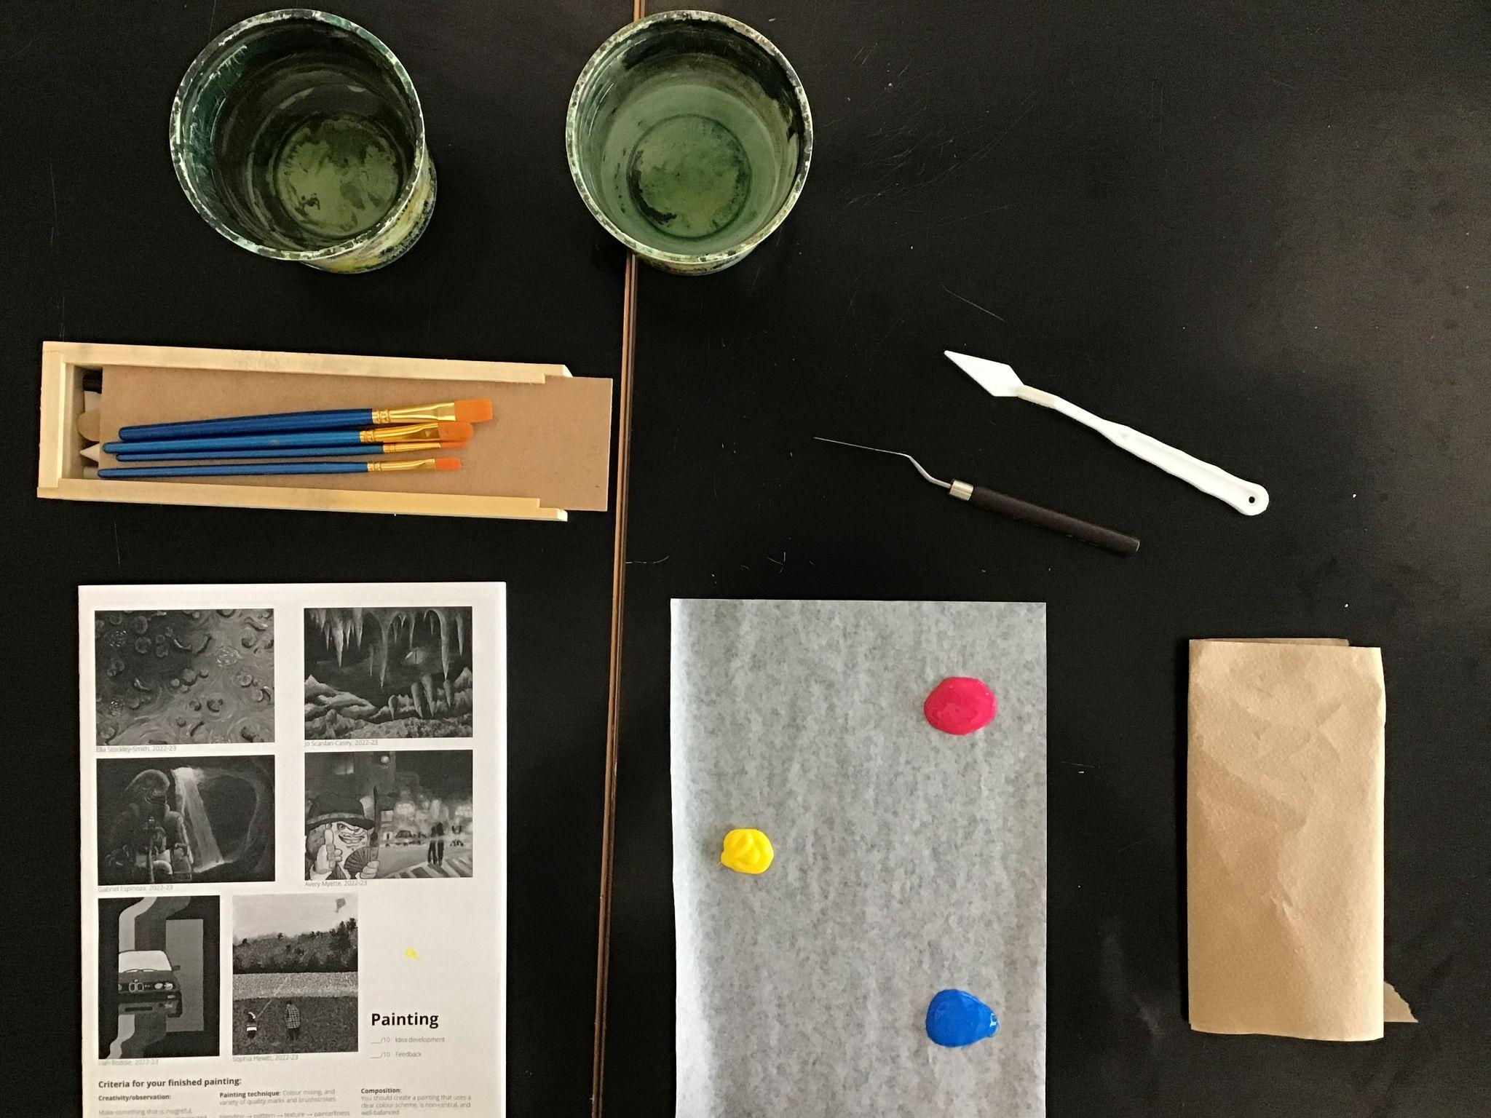
Today you need
water
brushes
palette knife
painting booklet
paper palette
paper towel
Notes:
Record Art 11 translations in notes only, Summer 2025 generated on 8/22/2025
Today you need your brushes from your cubby, your palette and palette knives, acrylic paint, an apron, one container of water, some paper towel, and your Painting booklet
===
shqiptare - Albanian
Sot ju duhen furçat tuaja nga cuba juaj, paleta dhe thikat e paletës, bojë akrilike, një përparëse, një enë me ujë, pak peshqir letre dhe broshurën tuaj të pikturës
አማርኛ - Amharic
ዛሬ ብሩሽዎን ከኩቢዎ ፣ ከፓልቴልዎ እና ከፓልቴል ቢላዎችዎ ፣ ከአይሪሊክ ቀለም ፣ ከአፕሮን ፣ አንድ የውሃ መያዣ ፣ ትንሽ የወረቀት ፎጣ እና የስዕል ቡክሌ ያስፈልግዎታል
عربي - Arabic
اليوم ستحتاج إلى فرشاتك من خزانتك، ولوحة الألوان وسكاكين اللوحة، والطلاء الأكريليكي، ومئزر، ووعاء من الماء، وبعض المناشف الورقية، وكتيب الرسم الخاص بك.
հայերեն - Armenian
Այսօր ձեզ անհրաժեշտ են ձեր խոզանակները, ձեր գունապնակ և գունապնակ դանակներ, ակրիլային ներկ, գոգնոց, մեկ տարա ջուր, թղթե սրբիչ և ձեր Նկարչական գրքույկը:
Català - Catalan
Avui necessiteu els vostres pinzells del vostre cubby, els vostres ganivets de paleta i paleta, pintura acrílica, un davantal, un recipient d'aigua, una tovallola de paper i el vostre llibret de pintura.
中文 - Chinese
今天你需要从你的小柜子里拿出画笔、调色板和调色刀、丙烯颜料、一条围裙、一容器水、一些纸巾和你的绘画小册子
Nederlands - Dutch
Vandaag heb je de volgende spullen nodig: je penselen uit je opbergvak, je palet en paletmessen, acrylverf, een schort, een bak water, wat keukenpapier en je schilderboekje.
فارسی - Farsi
امروز شما به قلم موها، چاقوهای پالت و پالت، رنگ اکریلیک، پیش بند، یک ظرف آب، مقداری دستمال کاغذی و کتابچه نقاشی خود نیاز دارید.
Français - French
Aujourd'hui, vous avez besoin de vos pinceaux de votre casier, de votre palette et de vos couteaux à palette, de peinture acrylique, d'un tablier, d'un récipient d'eau, d'une serviette en papier et de votre livret de peinture.
Deutsch - German
Heute brauchst du deine Pinsel aus deinem Ablagefach, deine Palette und Palettenmesser, Acrylfarbe, eine Schürze, einen Behälter mit Wasser, ein paar Papiertücher und dein Malbuch.
ગુજરાતી - Gujarati
આજે તમારે તમારા ક્યુબીમાંથી તમારા બ્રશ, તમારી પેલેટ અને પેલેટ છરીઓ, એક્રેલિક પેઇન્ટ, એક એપ્રોન, પાણીનો એક કન્ટેનર, થોડો કાગળનો ટુવાલ અને તમારી પેઇન્ટિંગ પુસ્તિકાની જરૂર છે.
हिंदी - Hindi
आज आपको अपने क्यूबी से ब्रश, अपने पैलेट और पैलेट चाकू, ऐक्रेलिक पेंट, एक एप्रन, पानी का एक कंटेनर, कुछ पेपर तौलिया और अपनी पेंटिंग पुस्तिका की आवश्यकता है।
Italiano - Italian
Oggi ti serviranno i pennelli dal tuo cubicolo, la tavolozza e i coltelli da tavolozza, la pittura acrilica, un grembiule, un contenitore d'acqua, un tovagliolo di carta e il tuo libretto di pittura.
日本語 - Japanese
今日は、小部屋にある筆、パレットとパレットナイフ、アクリル絵の具、エプロン、水の入った容器、ペーパータオル、そして絵画の小冊子が必要です。
한국어 - Korean
오늘은 보관함에서 꺼낸 브러시, 팔레트와 팔레트 나이프, 아크릴 페인트, 앞치마, 물 한 통, 종이 타월, 그림책이 필요합니다.
Kurdî - Kurdish
Îro pêdiviya we bi firçeyên xwe yên ji kuçika xwe, palet û kêrên paleta xwe, boyaxa akrilîk, pêşgotek, yek konteynir av, hin destmala kaxezê û pirtûka weya boyaxkirinê heye.
Melayu - Malay
Hari ini anda memerlukan berus dari cubby anda, pisau palet dan palet anda, cat akrilik, apron, satu bekas air, beberapa tuala kertas dan buku kecil Lukisan anda
മലയാളം - Malayalam
ഇന്ന് നിങ്ങൾക്ക് നിങ്ങളുടെ ക്യൂബിയിൽ നിന്നുള്ള ബ്രഷുകൾ, നിങ്ങളുടെ പാലറ്റ്, പാലറ്റ് കത്തികൾ, അക്രിലിക് പെയിൻ്റ്, ഒരു ഏപ്രോൺ, ഒരു കണ്ടെയ്നർ വെള്ളം, കുറച്ച് പേപ്പർ ടവൽ, നിങ്ങളുടെ പെയിൻ്റിംഗ് ബുക്ക്ലെറ്റ് എന്നിവ ആവശ്യമാണ്.
नेपाली - Nepali
आज तपाइँलाई तपाइँको क्यूबीबाट तपाइँको ब्रश, तपाइँको प्यालेट र प्यालेट चक्कुहरू, एक्रिलिक रंग, एप्रोन, पानीको एक कन्टेनर, केहि कागज तौलिया, र तपाइँको चित्रकारी पुस्तिका चाहिन्छ।
پښتو - Pashto
نن ورځ تاسو د خپل کیوب څخه برشونو ته اړتیا لرئ، ستاسو پیلټ او پیلټ چاقو، اکریلیک رنګ، یو اپون، د اوبو یو کانټینر، یو څه کاغذ تولیه، او ستاسو د انځور کولو کتابچه.
Português - Portuguese
Hoje você precisa de seus pincéis do seu cubículo, sua paleta e espátulas, tinta acrílica, um avental, um recipiente com água, algumas toalhas de papel e seu livreto de pintura.
ਪੰਜਾਬੀ - Punjabi
ਅੱਜ ਤੁਹਾਨੂੰ ਆਪਣੇ ਕਿਊਬੀ ਤੋਂ ਆਪਣੇ ਬੁਰਸ਼, ਤੁਹਾਡੇ ਪੈਲੇਟ ਅਤੇ ਪੈਲੇਟ ਚਾਕੂ, ਐਕ੍ਰੀਲਿਕ ਪੇਂਟ, ਇੱਕ ਐਪਰਨ, ਪਾਣੀ ਦਾ ਇੱਕ ਡੱਬਾ, ਕੁਝ ਕਾਗਜ਼ ਦਾ ਤੌਲੀਆ, ਅਤੇ ਤੁਹਾਡੀ ਪੇਂਟਿੰਗ ਕਿਤਾਬਚਾ ਦੀ ਲੋੜ ਹੈ।
Русский - Russian
Сегодня вам понадобятся кисти из вашего шкафчика, палитра и мастихины, акриловые краски, фартук, емкость с водой, бумажное полотенце и буклет с описанием рисования.
српски - Serbian
Данас су вам потребне ваше четке из ваше кочије, ваше палете и ножеви за палете, акрилна боја, кецеља, једна посуда воде, неки папирни пешкир и ваша књижица за сликање
Soomaali - Somali
Maanta waxaad u baahan tahay burushka cubbykaaga, palette palette mindiyo palette ah, rinji akrilik ah, faashad, hal weel oo biyo ah, tuwaal warqad ah, iyo buug-yarahaaga rinjiyeynta.
Español - Spanish
Hoy necesitas tus pinceles de tu cubículo, tu paleta y espátulas, pintura acrílica, un delantal, un recipiente con agua, un poco de toalla de papel y tu folleto de pintura.
basa Sunda - Sundanese
Dinten anjeun peryogi sikat anjeun tina cubby anjeun, palette sareng palette knives anjeun, cet akrilik, apron, hiji wadah cai, sababaraha anduk kertas, sareng buklet Lukisan anjeun.
kiswahili - Swahili
Leo unahitaji brashi kutoka kwa mtoto wako, visu vya palette na palette, rangi ya akriliki, aproni, chombo kimoja cha maji, kitambaa cha karatasi na kijitabu chako cha Uchoraji.
svenska - Swedish
Idag behöver du dina penslar från din kubbe, dina palett- och palettknivar, akrylfärg, ett förkläde, en behållare med vatten, lite pappershandduk och ditt målarhäfte
Tagalog
Ngayon kailangan mo ang iyong mga brush mula sa iyong cubby, ang iyong palette at palette na kutsilyo, acrylic na pintura, isang apron, isang lalagyan ng tubig, ilang paper towel, at iyong Painting booklet
தமிழ் - Tamil
இன்று உங்களுக்கு உங்கள் குட்டியிலிருந்து தூரிகைகள், உங்கள் தட்டு மற்றும் தட்டு கத்திகள், அக்ரிலிக் பெயிண்ட், ஒரு ஏப்ரன், ஒரு கொள்கலன் தண்ணீர், சில காகித துண்டுகள் மற்றும் உங்கள் ஓவியம் கையேடு தேவை.
แบบไทย - Thai
วันนี้คุณต้องมีแปรงจากตู้ของคุณ จานสีและมีดจานสี สีอะคริลิก ผ้ากันเปื้อน ถังน้ำหนึ่งใบ กระดาษเช็ดมือ และสมุดวาดภาพของคุณ
Türkçe - Turkish
Bugün dolabınızdaki fırçalarınıza, paletinize ve palet bıçaklarınıza, akrilik boyaya, bir önlüğe, bir kap suya, biraz kağıt havluya ve Boyama kitapçığınıza ihtiyacınız var.
Українська - Ukrainian
Сьогодні вам знадобляться ваші пензлі з вашої дитини, ваша палітра та мастихіни, акрилова фарба, фартух, одна ємність з водою, трохи паперового рушника та ваш буклет з малювання
اردو - Urdu
آج آپ کو اپنے کیوب سے اپنے برش، اپنے پیلیٹ اور پیلیٹ چاقو، ایکریلک پینٹ، ایک تہبند، پانی کا ایک کنٹینر، کچھ کاغذی تولیہ، اور اپنی پینٹنگ کتابچہ کی ضرورت ہے۔
Tiếng Việt - Vietnamese
Hôm nay bạn cần chuẩn bị cọ vẽ từ tủ đựng đồ, bảng màu và dao pha màu, màu acrylic, tạp dề, một hộp đựng nước, một ít khăn giấy và tập sách hướng dẫn vẽ.

Slide 2
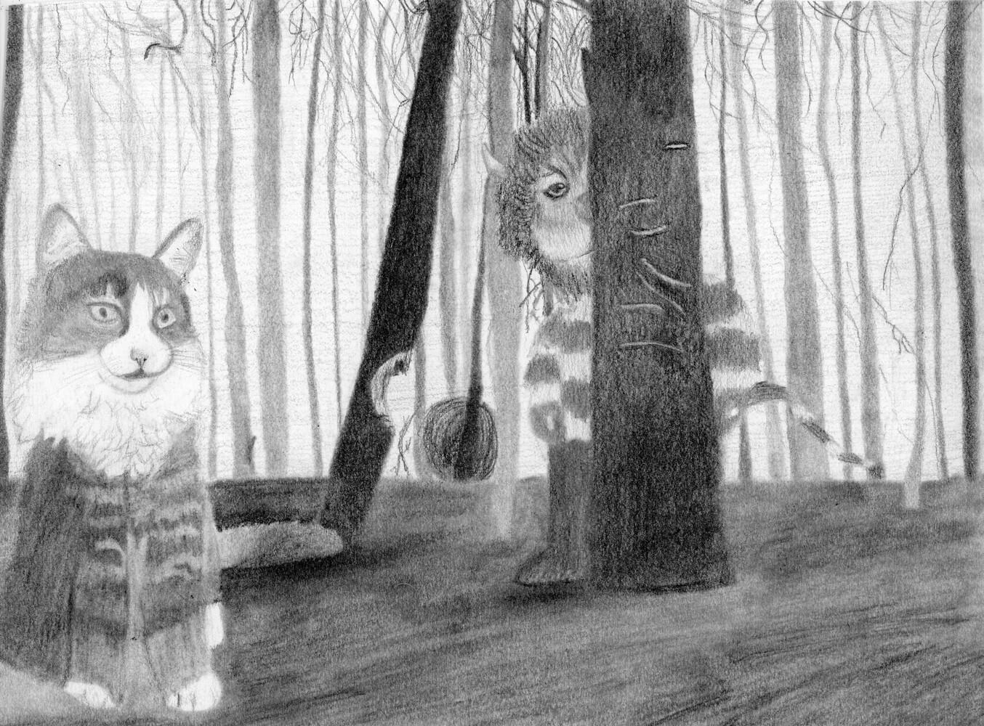
Autumn DeGiobbi, graphite on paper, Fall 2025 at Citadel High

Slide 3
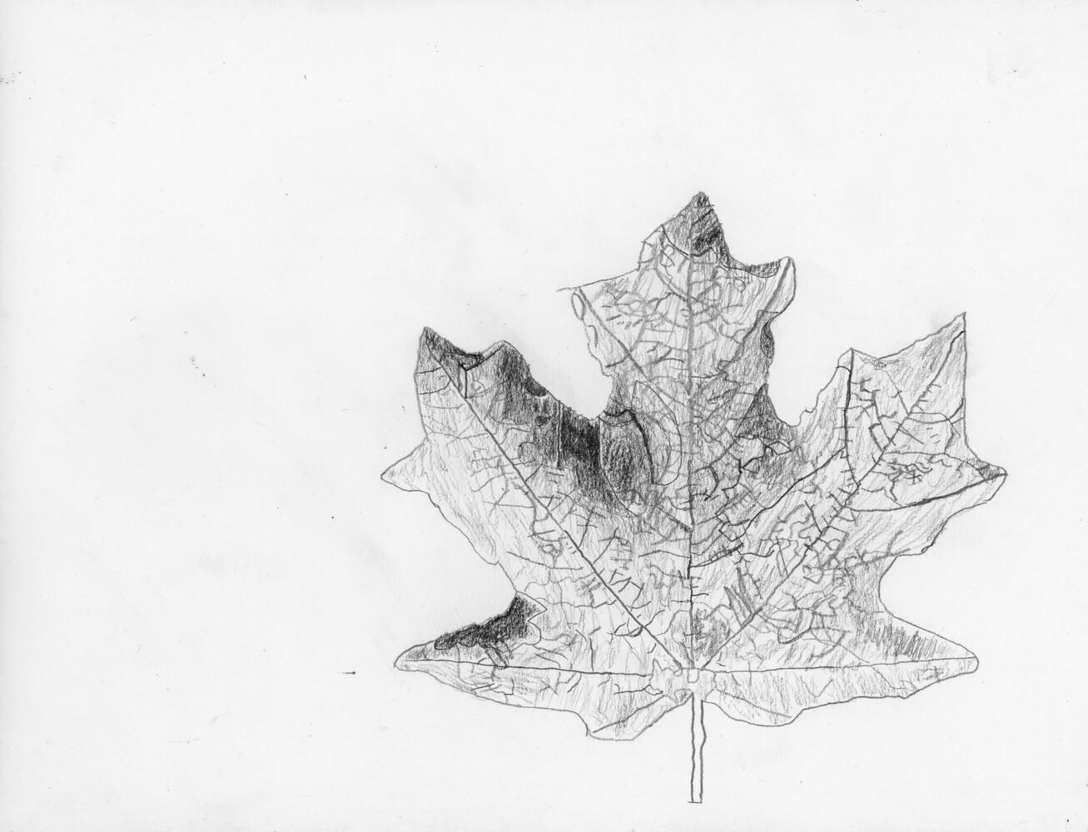
Malcolm Rainey, graphite on paper, Fall 2025 at Citadel High

Slide 4
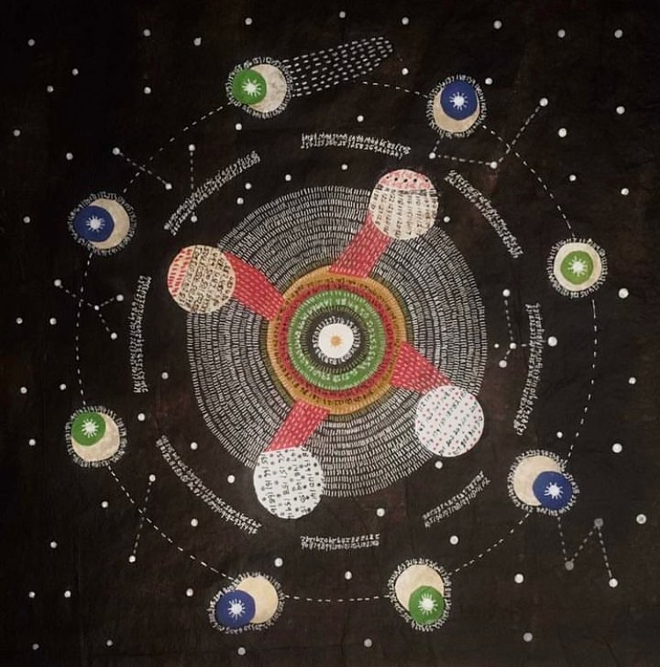
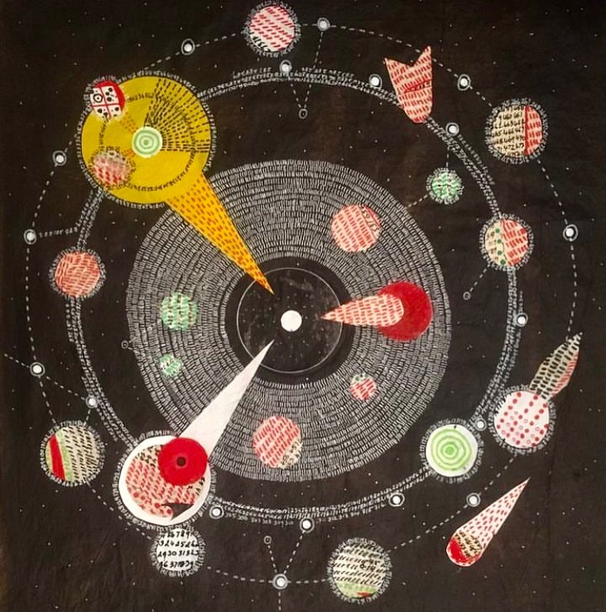
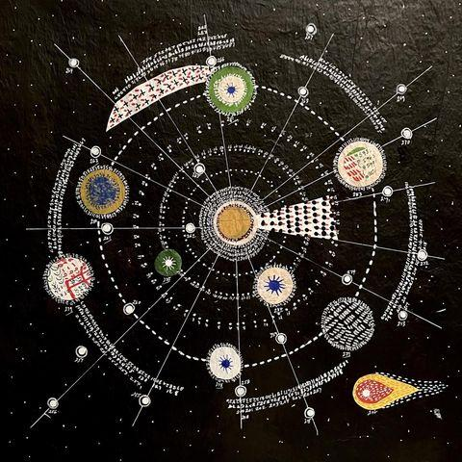
Shane Drinkwater
@shane_drinkwater
(Australia)
Acrylic on paper
2022

Slide 5
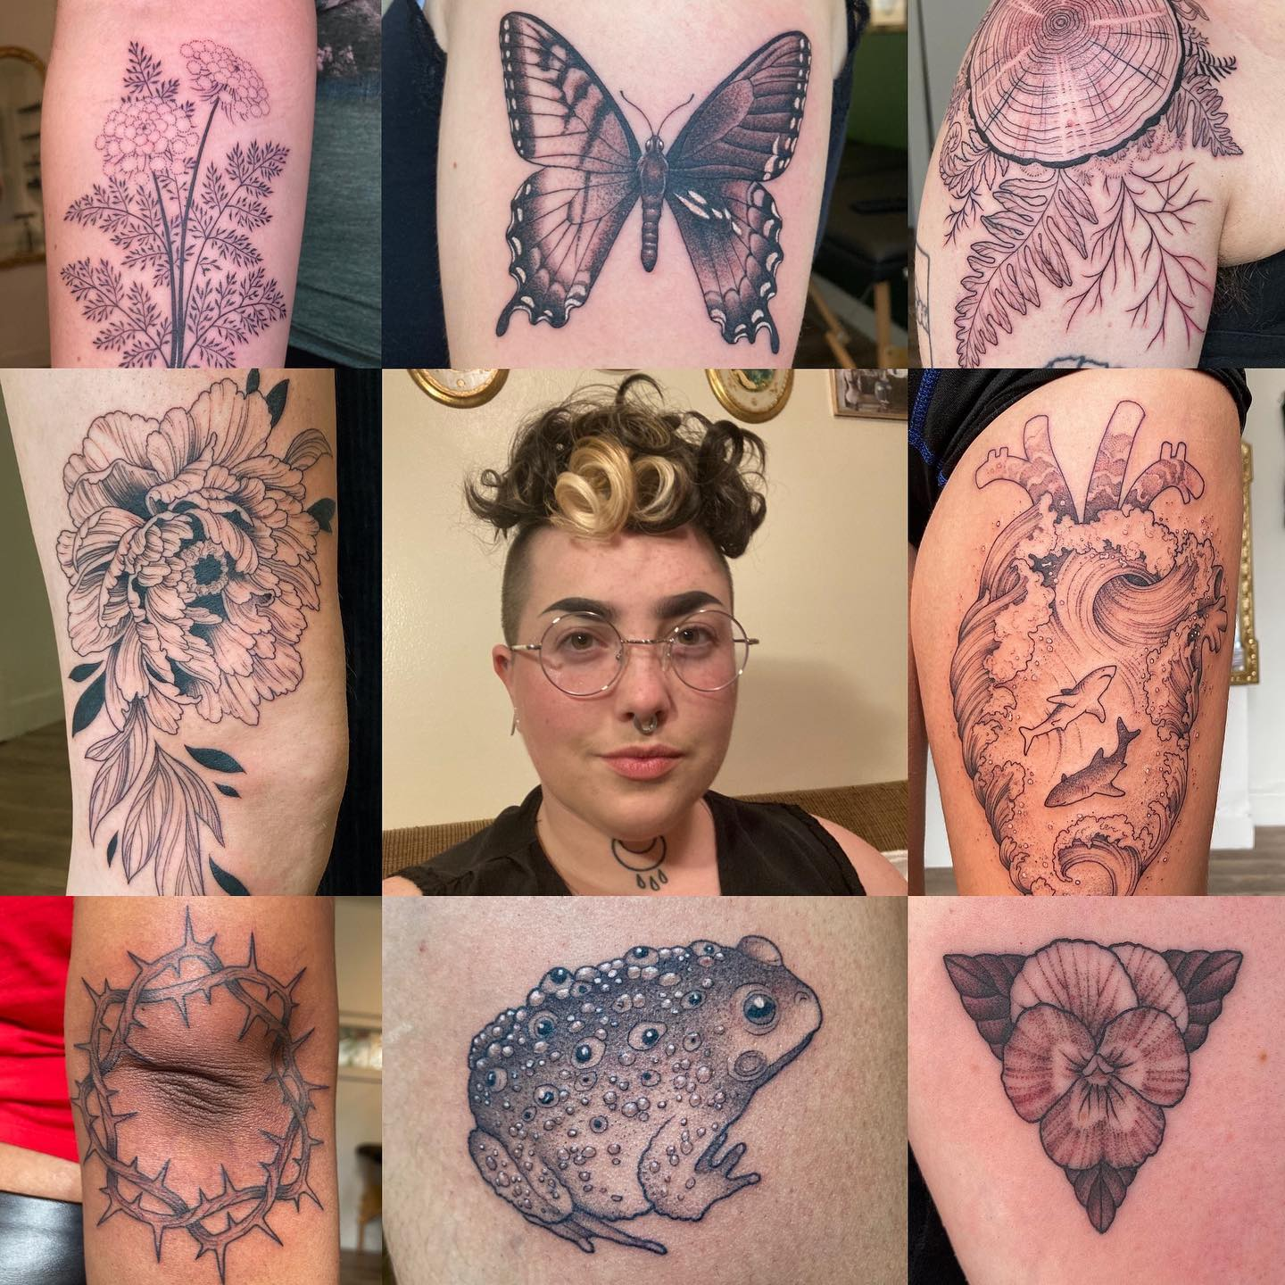
Emerson Roach
(Halifax)
@emersonroachtattoos
Tattoos from 2022

Slide 6
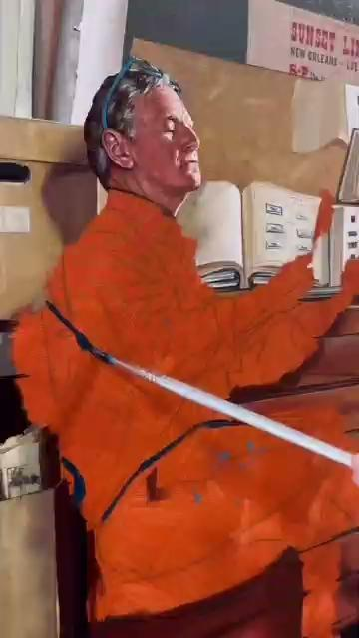

Slide 7
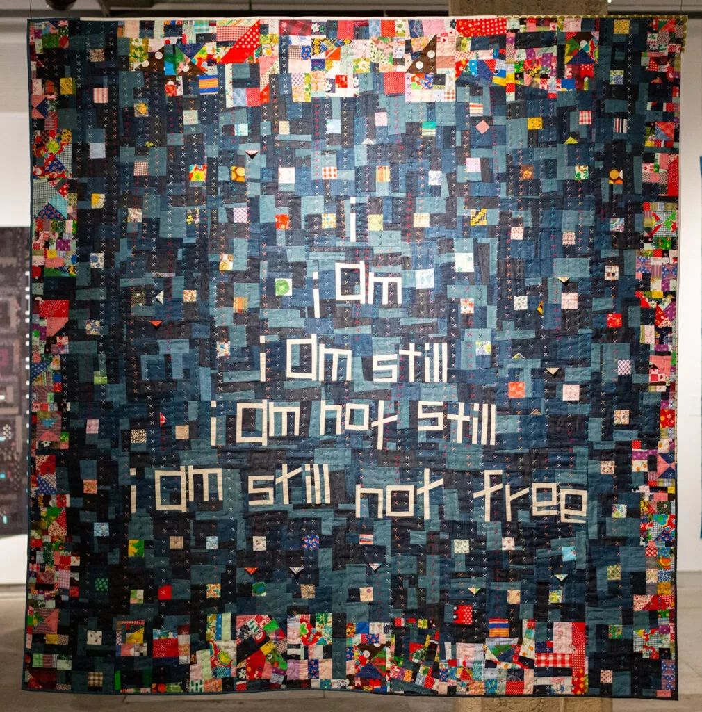
Chawne Kimber (US)
Still Not
2022
Quilt

Slide 8
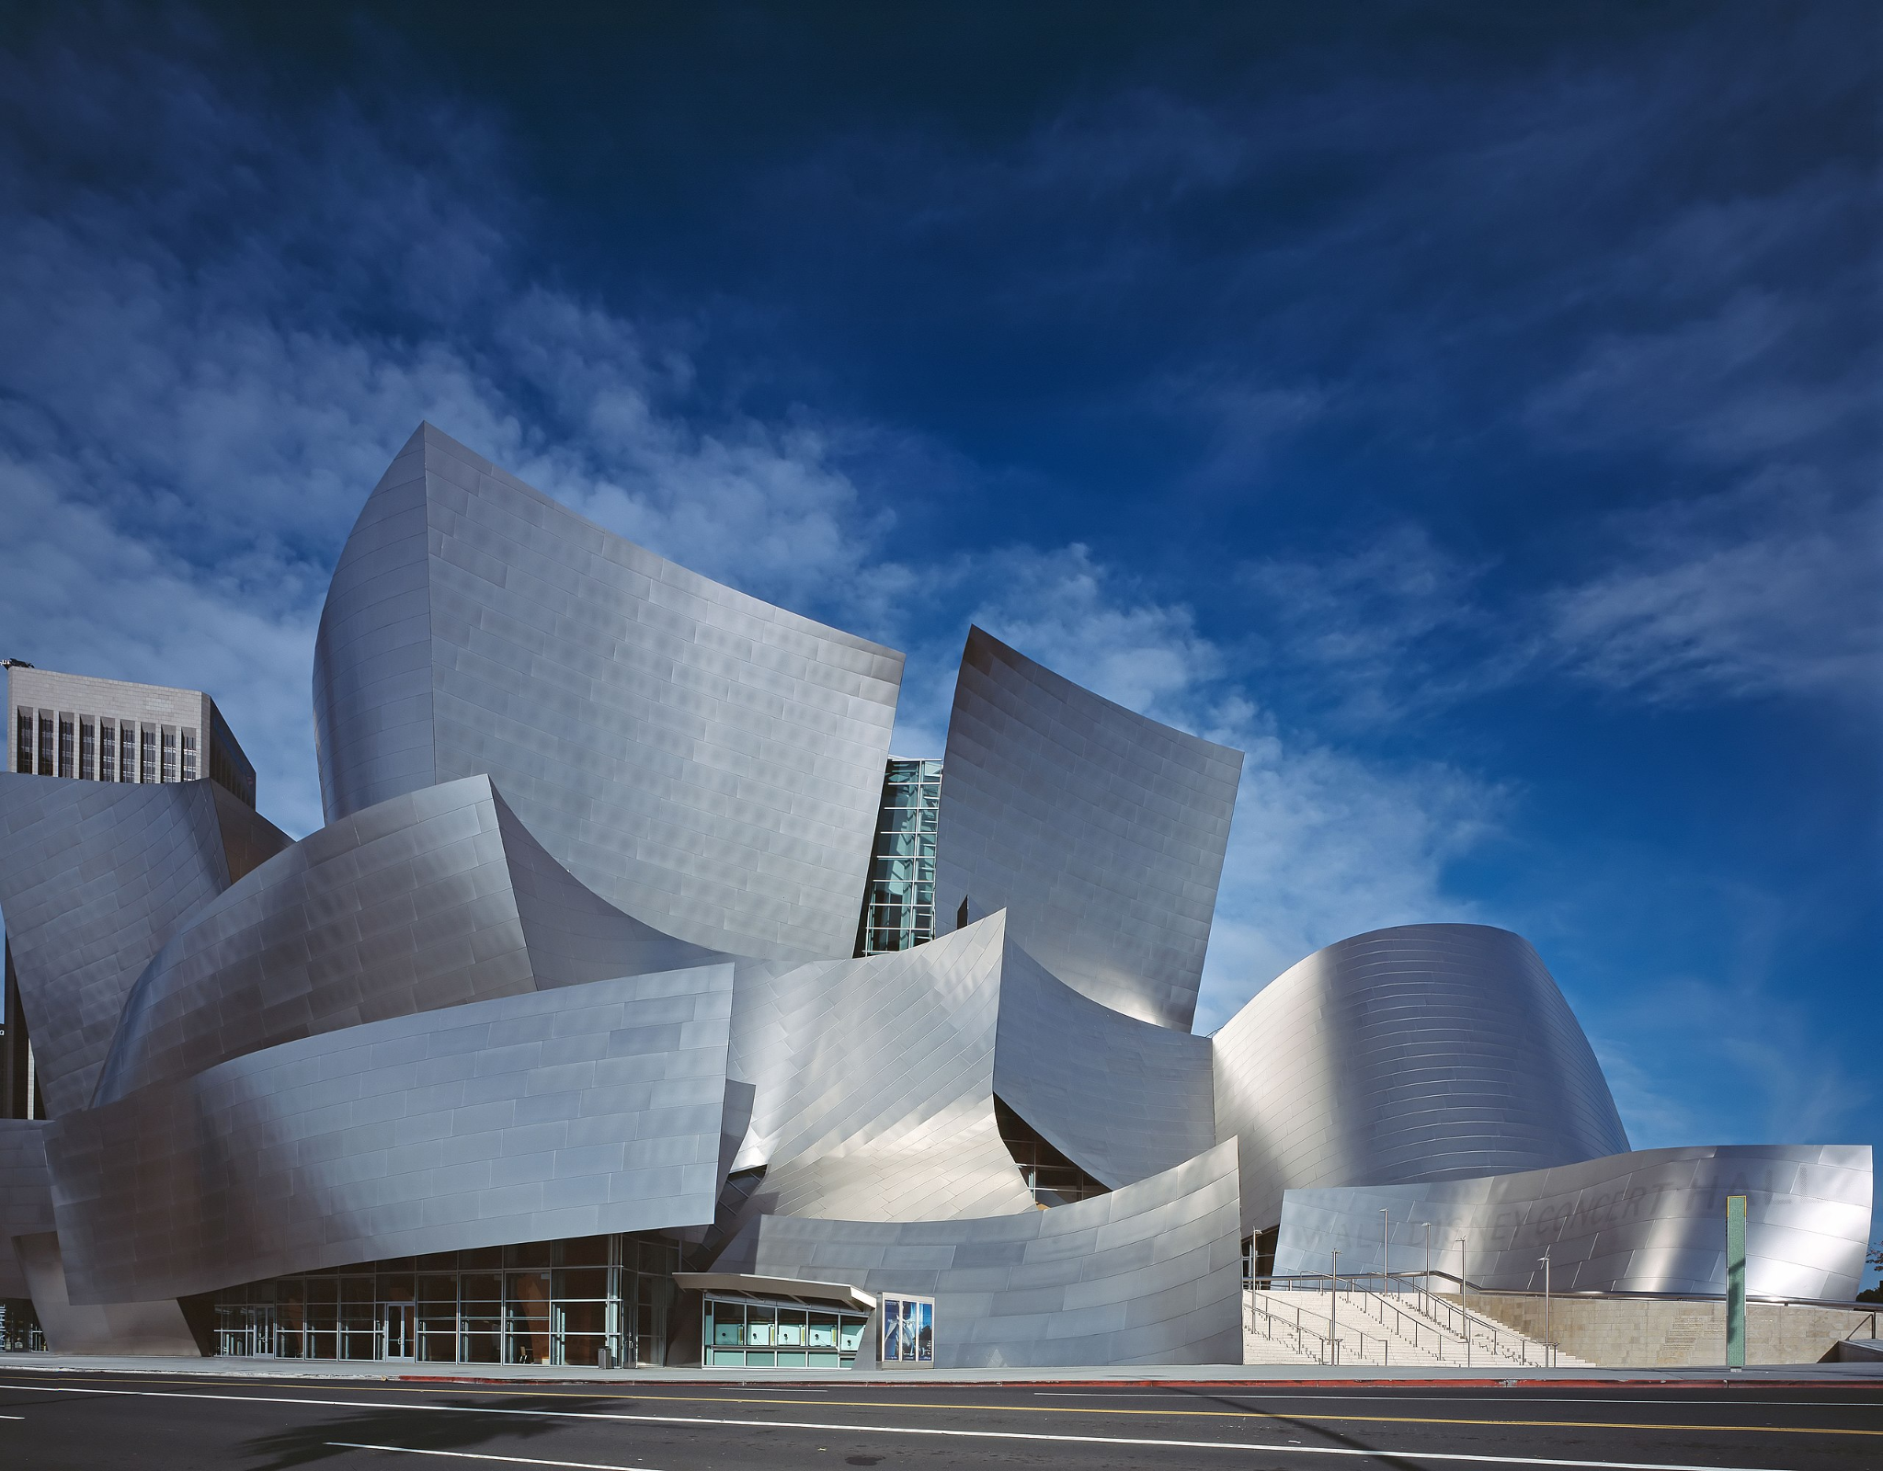
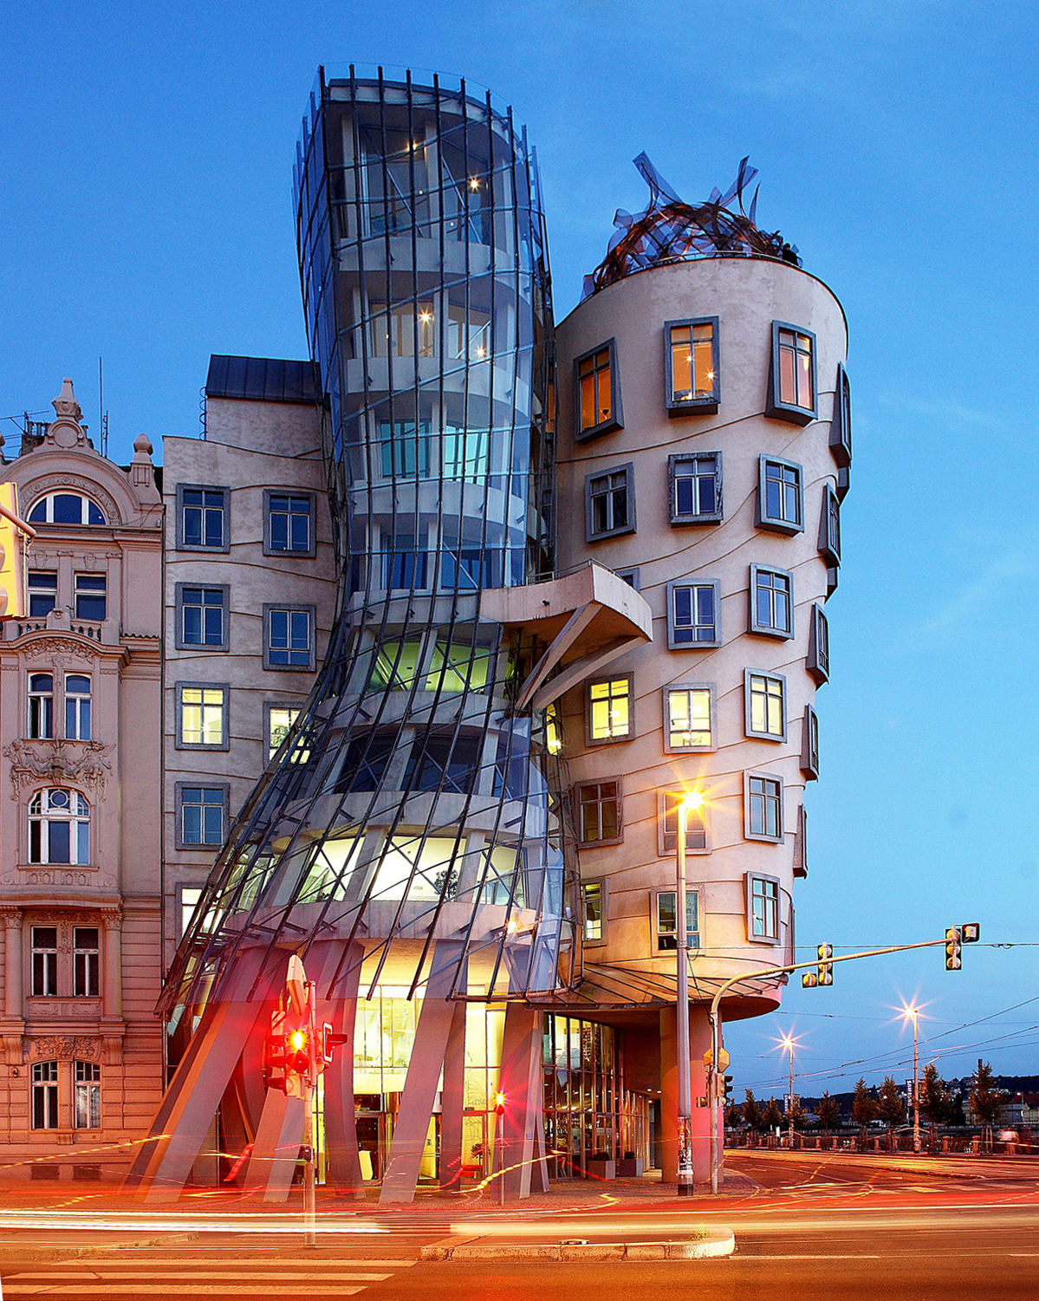
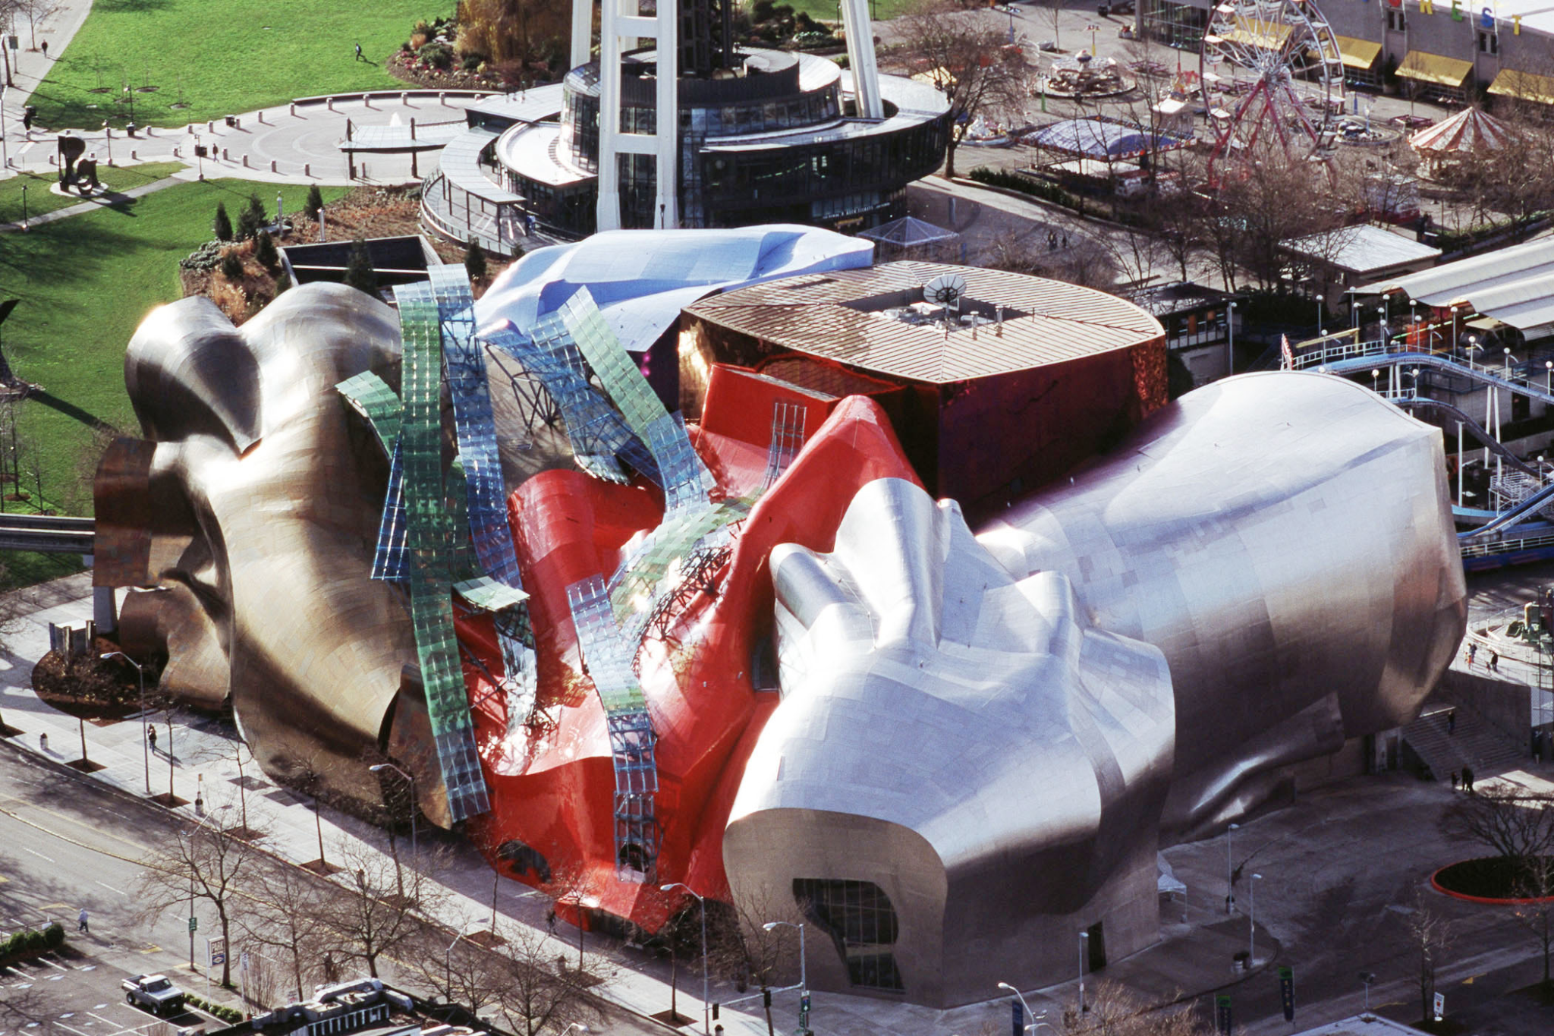
Canadian architect
Frank Gehry (1929-2025)
has died

Slide 9
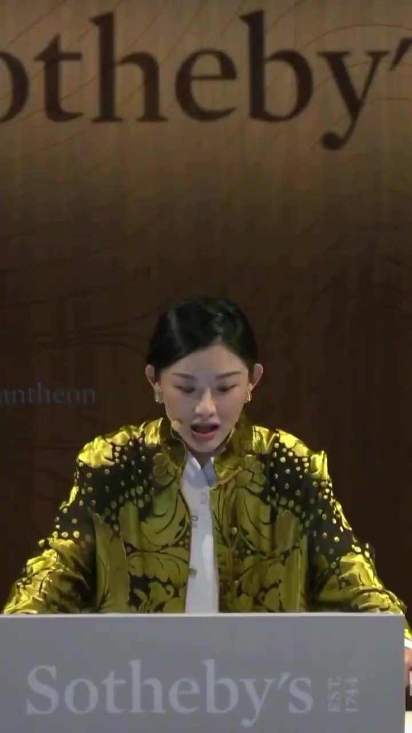
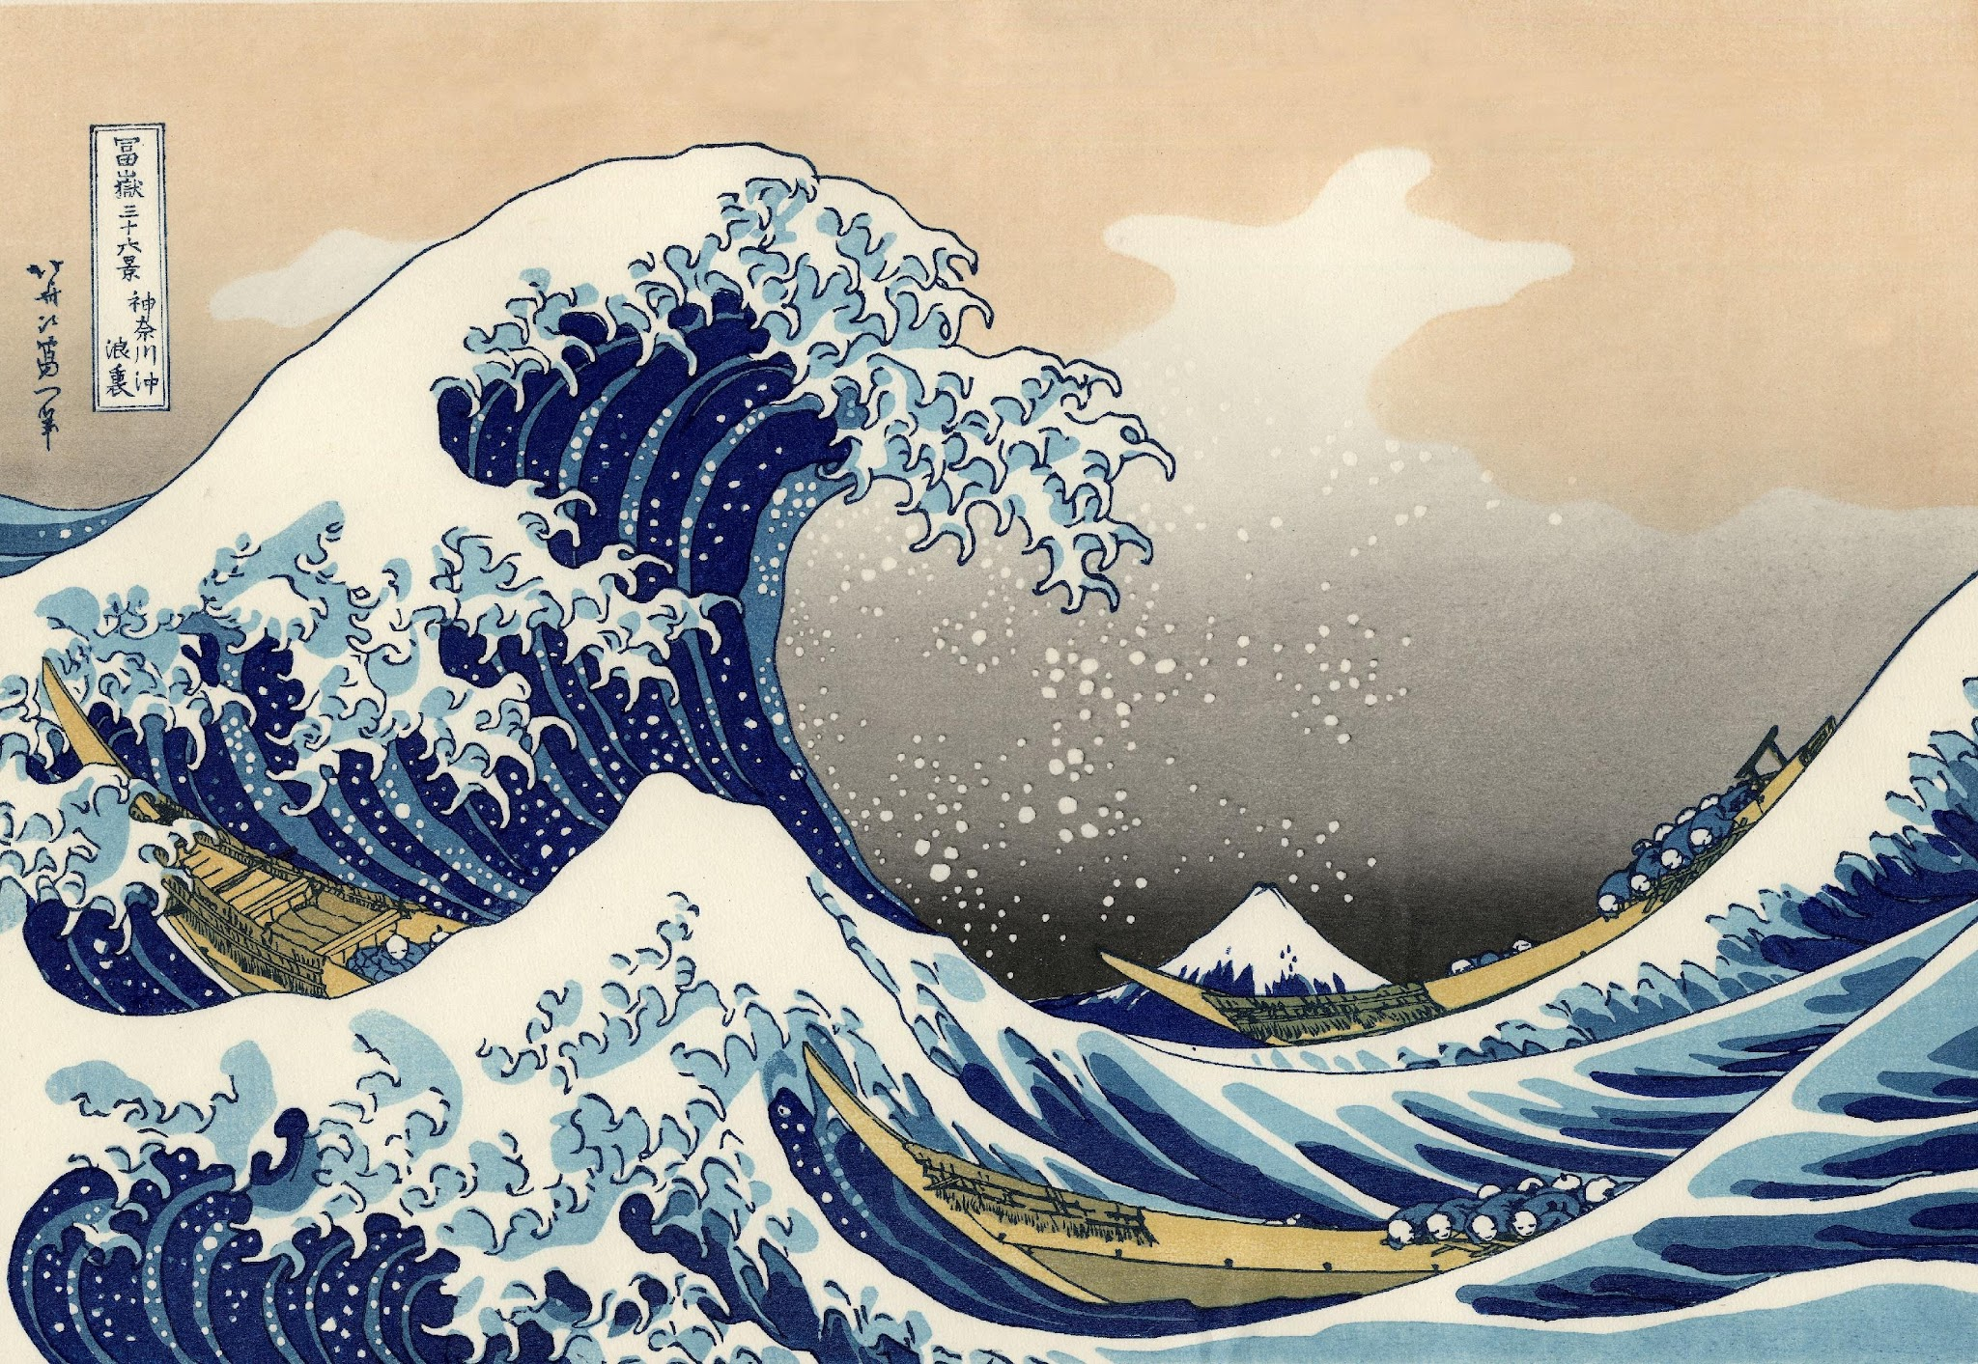
In December 2025, one of the copies of Hokusai’s The Great Wave sold at the Masterpieces of Asian Art from the Okada Museum of Art auction
Please note that the prices are in Hong Kong dollars. There are 25 HKD to 1 USD.
There are 113 copies of the Great Wave that still exist from the original 8000.

Slide 10
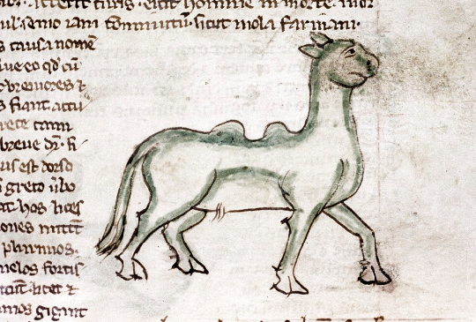
Medieval illustration of a camel
(Bodleian Library, MS Douce 88, f. 078r)

Slide 12
Building acrylic painting skills
بناء مهارات الرسم بالأكريليك
提升丙烯画技巧
مهارت های نقاشی اکریلیک را تقویت کنید
Aufbau von Acrylmalfähigkeiten
ऐक्रेलिक पेंटिंग कौशल का निर्माण
아크릴 페인팅 기술 키우기
Pêşxistina jêhatîbûnên boyaxkirina akrîlîk
Развијање вештина сликања акрилним бојама
Desarrollando habilidades de pintura acrílica
Pagbuo ng mga kasanayan sa pagpipinta ng acrylic
Розвиток навичок малювання акриловими фарбами
Notes:
Current Art 11 languages centred next to English, Summer 2025 generated on 10/30/2025
Building acrylic painting skills
===
shqiptare - Albanian
Ndërtimi i aftësive të pikturës me akrilik
አማርኛ - Amharic
የ acrylic ሥዕል ችሎታዎችን መገንባት
عربي - Arabic
بناء مهارات الرسم بالأكريليك
հայերեն - Armenian
Ակրիլային նկարչության հմտությունների զարգացում
Català - Catalan
Desenvolupant habilitats de pintura acrílica
中文 - Chinese
提升丙烯画技巧
Nederlands - Dutch
Het ontwikkelen van vaardigheden in acrylverf
فارسی - Farsi
مهارت های نقاشی اکریلیک را تقویت کنید
Français - French
Développer ses compétences en peinture acrylique
Deutsch - German
Aufbau von Acrylmalfähigkeiten
ગુજરાતી - Gujarati
એક્રેલિક પેઇન્ટિંગ કૌશલ્યનું નિર્માણ
हिंदी - Hindi
ऐक्रेलिक पेंटिंग कौशल का निर्माण
Italiano - Italian
Sviluppo delle capacità di pittura acrilica
日本語 - Japanese
アクリル絵画のスキルを磨く
한국어 - Korean
아크릴 페인팅 기술 키우기
Kurdî - Kurdish
Pêşxistina jêhatîbûnên boyaxkirina akrîlîk
Melayu - Malay
Membina kemahiran melukis akrilik
മലയാളം - Malayalam
അക്രിലിക് പെയിന്റിംഗ് കഴിവുകൾ വികസിപ്പിക്കുക
नेपाली - Nepali
एक्रिलिक चित्रकला सीप निर्माण गर्दै
پښتو - Pashto
د اکریلیک نقاشۍ مهارتونو جوړول
Português - Portuguese
Aprimorando as habilidades em pintura acrílica
ਪੰਜਾਬੀ - Punjabi
ਐਕ੍ਰੀਲਿਕ ਪੇਂਟਿੰਗ ਦੇ ਹੁਨਰ ਦਾ ਨਿਰਮਾਣ
Русский - Russian
Развитие навыков рисования акрилом
српски - Serbian
Развијање вештина сликања акрилним бојама
Soomaali - Somali
Dhisida xirfadaha rinjiyeynta acrylic
Español - Spanish
Desarrollando habilidades de pintura acrílica
basa Sunda - Sundanese
Ngawangun kaahlian lukisan akrilik
kiswahili - Swahili
Kujenga ujuzi wa uchoraji wa akriliki
svenska - Swedish
Att bygga upp färdigheter i akrylmålning
Tagalog
Pagbuo ng mga kasanayan sa pagpipinta ng acrylic
தமிழ் - Tamil
அக்ரிலிக் ஓவியத் திறன்களை உருவாக்குதல்
แบบไทย - Thai
การสร้างทักษะการวาดภาพอะคริลิก
Türkçe - Turkish
Akrilik boyama becerilerinin geliştirilmesi
Українська - Ukrainian
Розвиток навичок малювання акриловими фарбами
اردو - Urdu
ایکریلک پینٹنگ کی مہارتیں بنانا
Tiếng Việt - Vietnamese
Xây dựng kỹ năng vẽ tranh acrylic

Slide 13
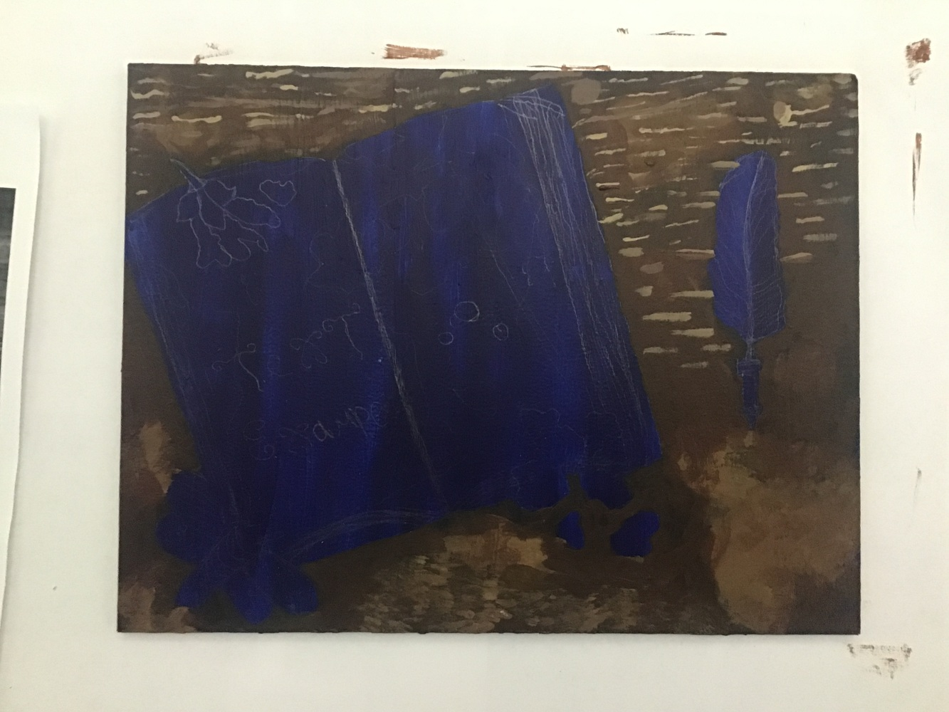
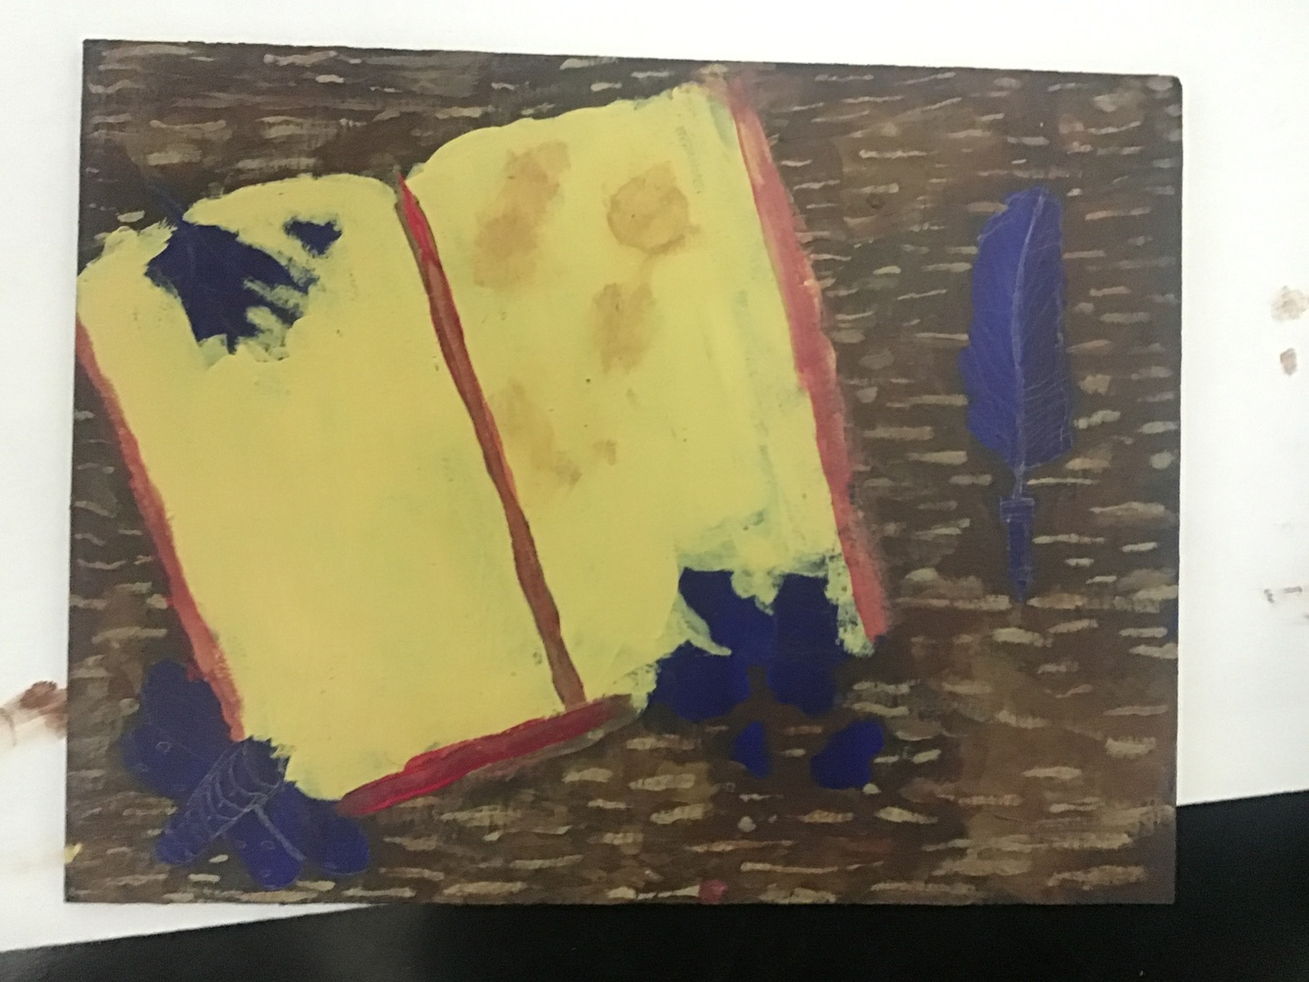
Savanah Wheeler at Citadel High, Friday, December 5th - Sarcastic Stickers

Slide 14
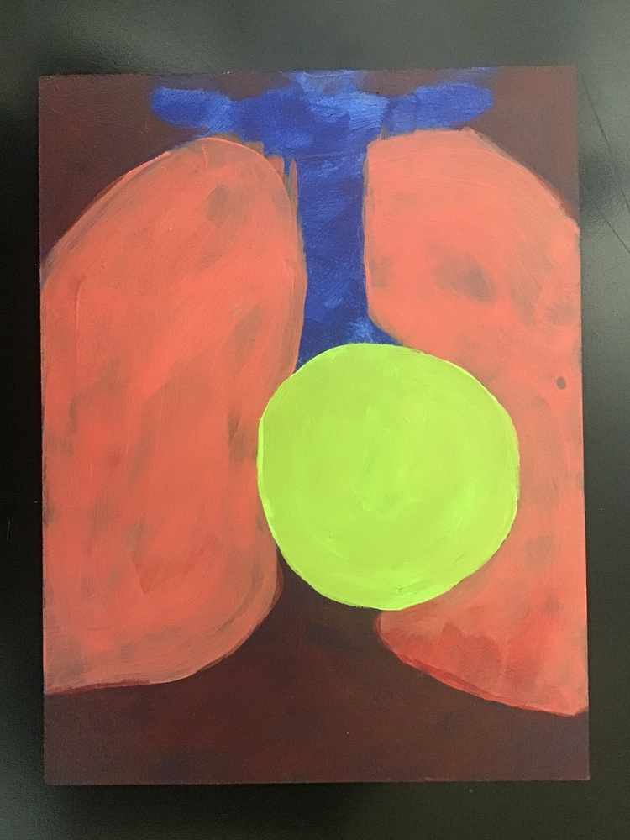
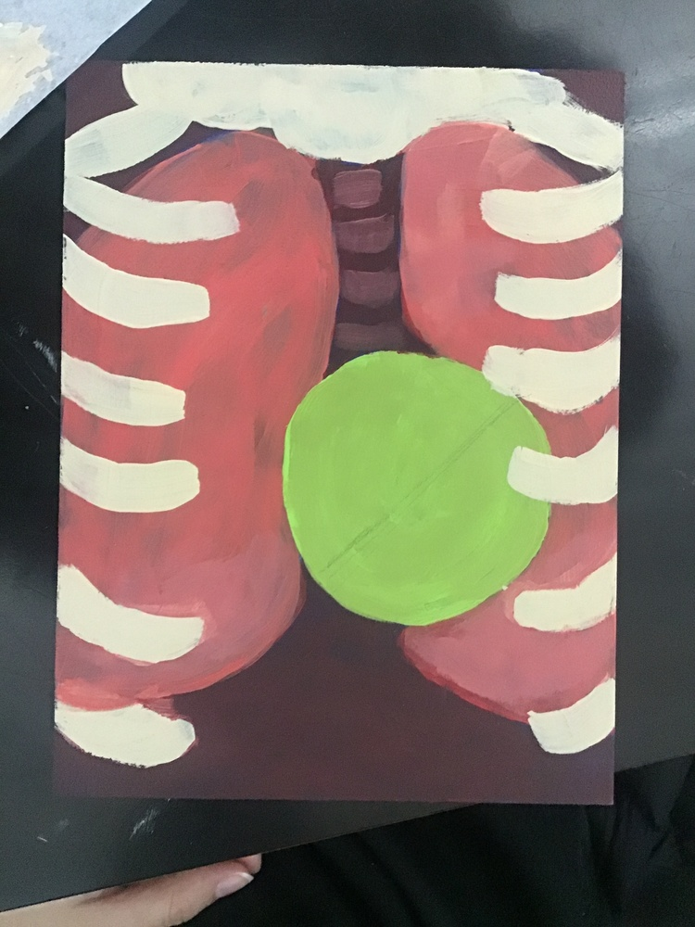
Rebecca Cox at Citadel High, Friday, December 5th - Sarcastic Stickers

Slide 15
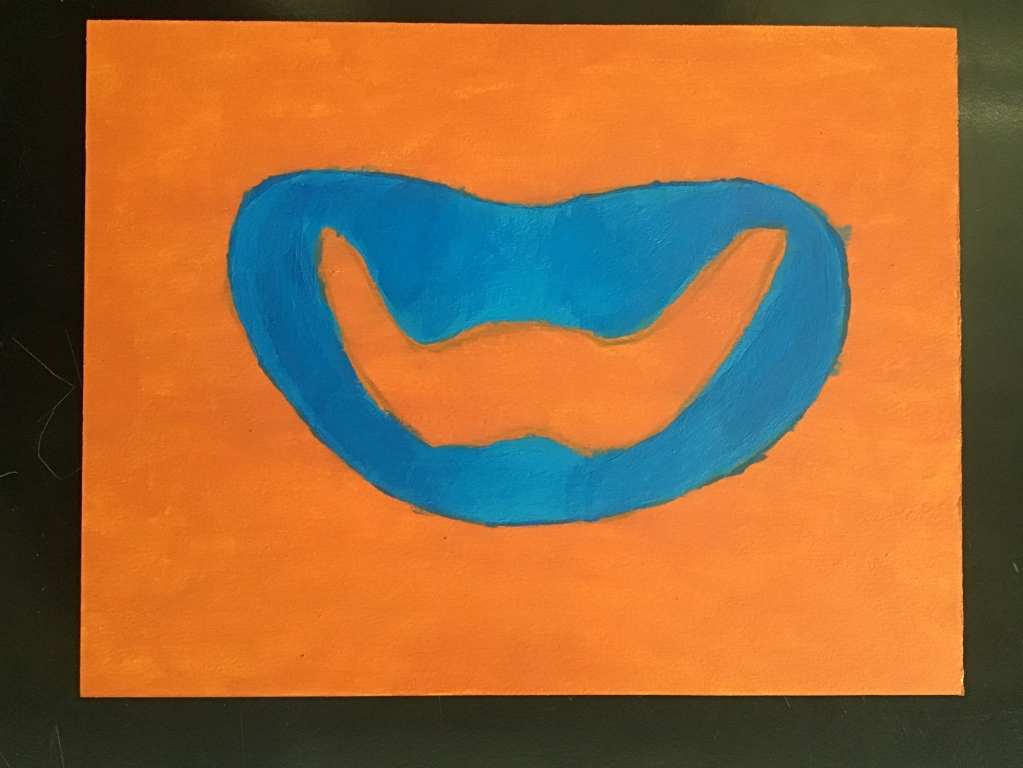
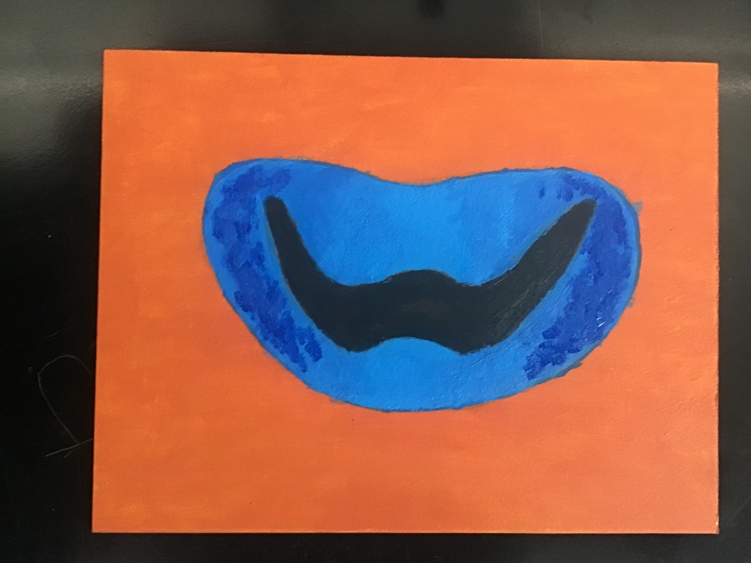
Maria Blanchette at Citadel High, Friday, December 5th - Sarcastic Stickers

Slide 16
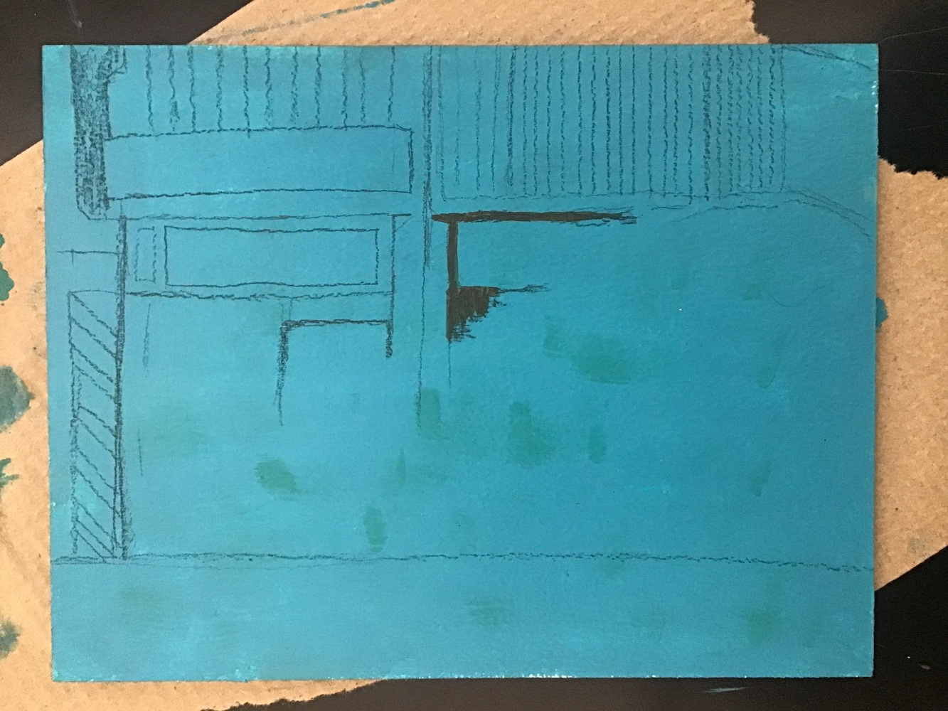
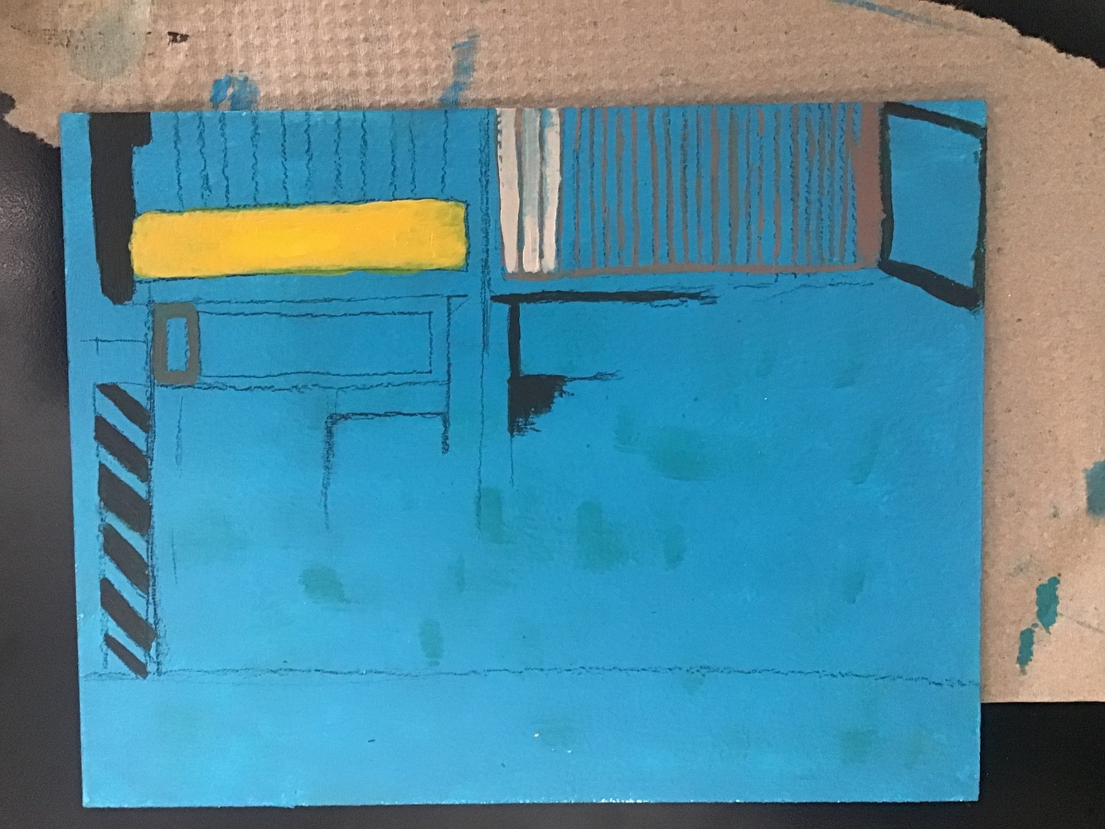
Sam Shapiro at Citadel High, Friday, December 5th - Sarcastic Stickers

Slide 17
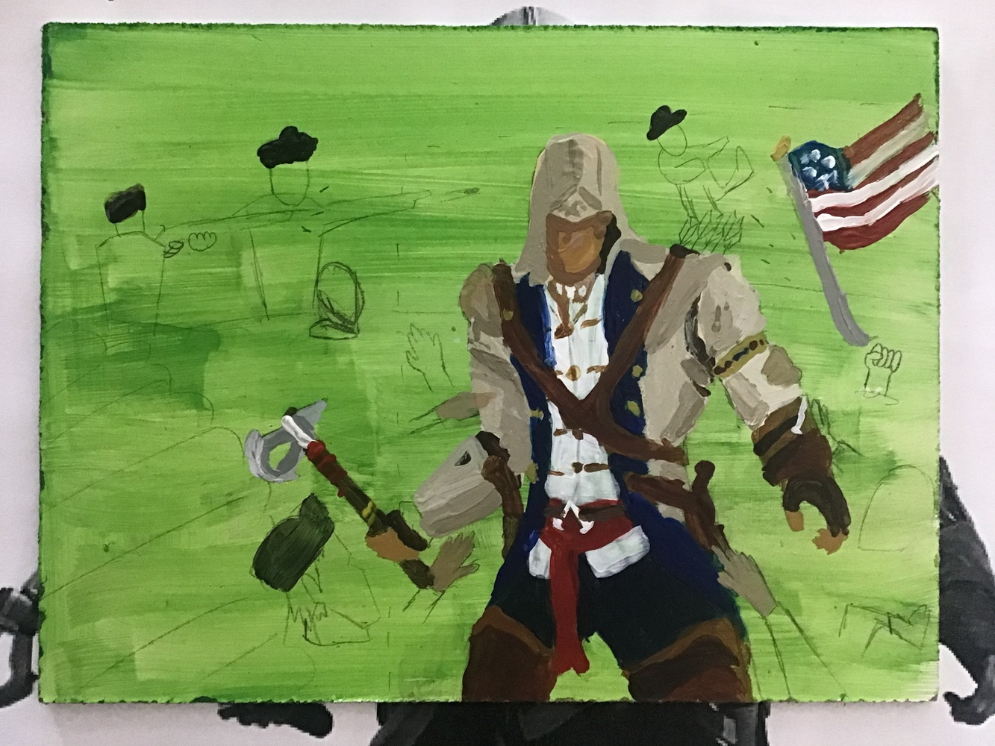
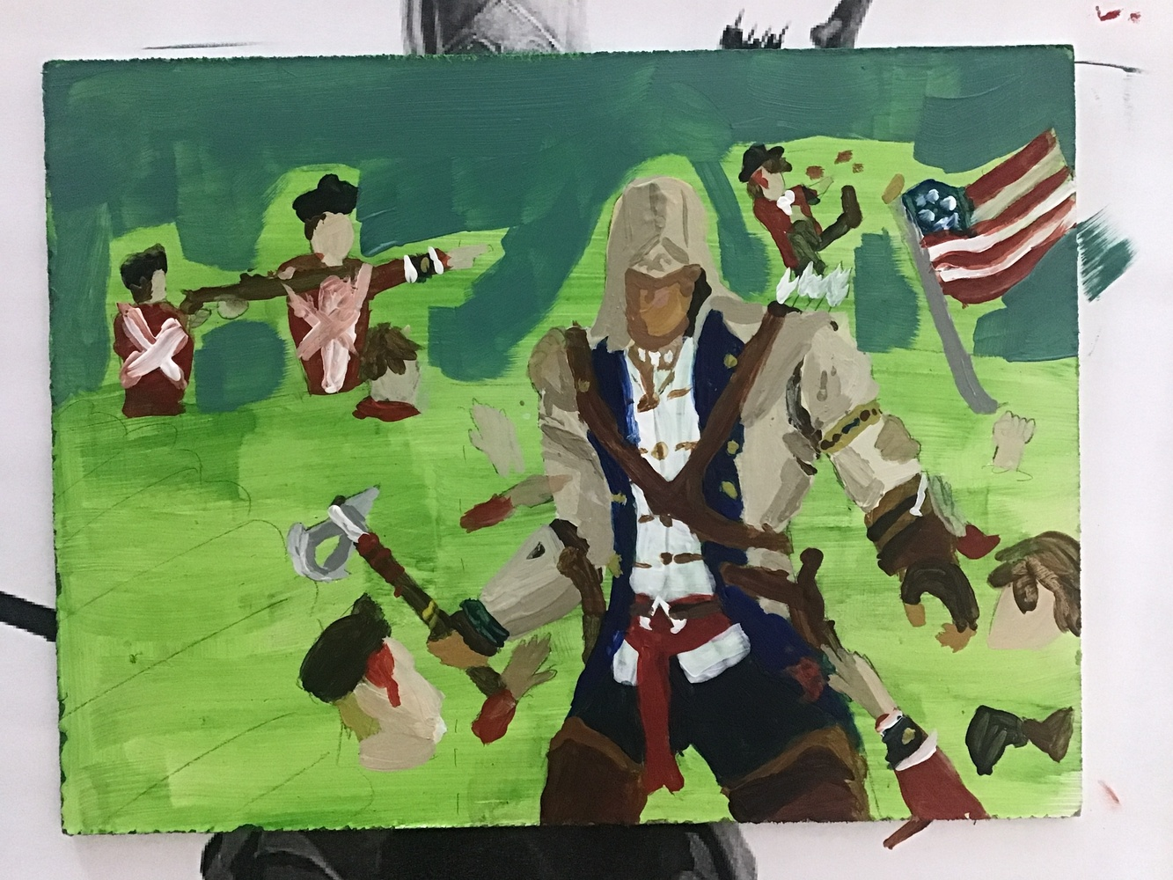
Isaac Crosby at Citadel High, Friday, December 5th - Sarcastic Stickers

Slide 18
Current points JUST for collecting & collaging reference photos
⭐ Maria Blanchette
56 Ikeja Boddie
50 Rebecca Chafe
56 Diesel Cloud Acosta
43 Kyrese Colley
45 Rebecca Cox
⭐ Isaac Crosby
48 Elias Espinoza Lagos
40 Kayden Fortin
40 Callum Guthrie
⭐ Cordelia Masuda
10 Hawksley McKinnon
40 Yousef Saad Al Deen
⭐ Samantha Shapiro
40 Varvara Staiko
64 Kai Walsh
56 Savanah Wheeler
⭐ Morgyn MacQuarrie
30 Malcolm Rainey
النقاط الحالية مخصصة فقط لجمع وتركيب الصور المرجعية
当前积分仅用于收集和拼贴参考照片
نکات فعلی فقط برای جمع‌آوری و کلاژ عکس‌های مرجع
Aktuelle Punkte NUR zum Sammeln und Collagen von Referenzfotos
वर्तमान बिंदु केवल संदर्भ फ़ोटो एकत्र करने और कोलाज करने के लिए
참고 사진 수집 및 콜라주를 위한 현재 포인트
Xalên heyî JUST ji bo berhevkirin û kolajkirina wêneyên referansê
Тренутни поени САМО за сакупљање и колажирање референтних фотографија
Puntos actuales SOLO para recopilar y hacer collages de fotos de referencia
Mga kasalukuyang puntos PARA LANG sa pagkolekta at pag-collag ng mga reference na larawan
Поточні бали ТІЛЬКИ за колекціонування та колажування довідкових фотографій
Notes:
Current Art 11 languages next to English, Summer 2025 generated on 10/28/2025
Current points JUST for collecting & collaging reference photos
===
shqiptare - Albanian
Pikë aktuale VETËM për mbledhjen dhe kolazhimin e fotove referuese
አማርኛ - Amharic
የማጣቀሻ ፎቶዎችን ለመሰብሰብ እና ለመሰብሰብ አሁን ያሉ ነጥቦች
عربي - Arabic
النقاط الحالية مخصصة فقط لجمع وتركيب الصور المرجعية
հայերեն - Armenian
Ներկայիս միավորներ JUST՝ հղումային լուսանկարներ հավաքելու և կոլաժավորելու համար
Català - Catalan
Punts actuals NOMÉS per recopilar i fer collages de fotos de referència
中文 - Chinese
当前积分仅用于收集和拼贴参考照片
Nederlands - Dutch
Huidige punten ALLEEN voor het verzamelen en collageren van referentiefoto's
فارسی - Farsi
نکات فعلی فقط برای جمع‌آوری و کلاژ عکس‌های مرجع
Français - French
Points actuels JUSTE pour la collecte et le collage de photos de référence
Deutsch - German
Aktuelle Punkte NUR zum Sammeln und Collagen von Referenzfotos
ગુજરાતી - Gujarati
સંદર્ભ ફોટા એકત્રિત કરવા અને એકત્રિત કરવા માટેના વર્તમાન મુદ્દાઓ
हिंदी - Hindi
वर्तमान बिंदु केवल संदर्भ फ़ोटो एकत्र करने और कोलाज करने के लिए
Italiano - Italian
Punti attuali SOLO per raccogliere e assemblare foto di riferimento
日本語 - Japanese
参考写真の収集とコラージュのみの現在のポイント
한국어 - Korean
참고 사진 수집 및 콜라주를 위한 현재 포인트
Kurdî - Kurdish
Xalên heyî JUST ji bo berhevkirin û kolajkirina wêneyên referansê
Melayu - Malay
Mata semasa HANYA untuk mengumpul & mengumpul foto rujukan
മലയാളം - Malayalam
റഫറൻസ് ഫോട്ടോകൾ ശേഖരിക്കുന്നതിനും ശേഖരിക്കുന്നതിനും മാത്രമുള്ള നിലവിലെ പോയിന്റുകൾ
नेपाली - Nepali
सन्दर्भ तस्बिरहरू सङ्कलन र सङ्कलन गर्नका लागि हालका अंकहरू
پښتو - Pashto
د حوالې عکسونو راټولولو او راټولولو لپاره اوسني ټکي
Português - Portuguese
Pontos atuais APENAS para coletar e colar fotos de referência
ਪੰਜਾਬੀ - Punjabi
ਹਵਾਲਾ ਫੋਟੋਆਂ ਇਕੱਠੀਆਂ ਕਰਨ ਅਤੇ ਇਕੱਠਾ ਕਰਨ ਲਈ ਮੌਜੂਦਾ ਅੰਕ
Русский - Russian
Текущие баллы ТОЛЬКО за сбор и коллажирование референсных фотографий
српски - Serbian
Тренутни поени САМО за сакупљање и колажирање референтних фотографија
Soomaali - Somali
Dhibcaha hadda jira oo KALIYA ururinta & ururinta sawirrada tixraaca
Español - Spanish
Puntos actuales SOLO para recopilar y hacer collages de fotos de referencia
basa Sunda - Sundanese
Poin ayeuna JUST pikeun ngumpulkeun & ngumpulkeun poto rujukan
kiswahili - Swahili
Alama za sasa TU za kukusanya na kukusanya picha za marejeleo
svenska - Swedish
Nuvarande punkter BARA för att samla och kollagera referensbilder
Tagalog
Mga kasalukuyang puntos PARA LANG sa pagkolekta at pag-collag ng mga reference na larawan
தமிழ் - Tamil
தற்போதைய புள்ளிகள் குறிப்பு புகைப்படங்களை சேகரித்து தொகுக்க மட்டுமே.
แบบไทย - Thai
คะแนนปัจจุบันสำหรับการรวบรวมและการทำภาพอ้างอิงเท่านั้น
Türkçe - Turkish
SADECE referans fotoğrafları toplamak ve kolajlamak için geçerli noktalar
Українська - Ukrainian
Поточні бали ТІЛЬКИ за колекціонування та колажування довідкових фотографій
اردو - Urdu
موجودہ پوائنٹس صرف حوالہ جاتی تصاویر کو اکٹھا کرنے اور جمع کرنے کے لیے
Tiếng Việt - Vietnamese
Điểm hiện tại CHỈ dành cho việc thu thập và ghép ảnh tham khảo

Slide 20
Painting calendar
 |  | Last day for texture |  | Acrylic colour wheel
Acrylic colour wheel Rem Day in Spatz - B | Remembrance | Acrylic techniques |  | Techniques & Hello Kitty!
 | Hello Kitty! |  | Observation
Observation |  | Idea Development |  | Image collection
 | Thumbnails |  | PD & Parent teacher | Start mini painting
 | Mini painting |  | Finish mini painting
Base layer |  | Line work |  | Background
❄️ Holiday! ❄️
 | 6 |  | 8
Foreground |  | 14 |  | Refinement
 | 20 |  | 22
Last day for painting |  | Exam week - Be awesome😀!
Notes:
Record Art 11 translations in notes only, Summer 2025 generated on 10/30/2025
Painting calendar: Acrylic colour wheel - Remembrance Day - Acrylic colour wheel - Acrylic techniques - Techniques & Hello Kitty! - Hello Kitty! - Observation - Idea Development - Image collection - PD & Parent teacher day - Thumbnails - Start mini painting - Mini painting - Finish mini painting - Base layer - Line work - Holiday! - Background - Foreground - Refinement - Last day for painting! - Exam week: Be awesome!!
===
shqiptare - Albanian
Kalendari i pikturës: Rrota me ngjyra akrilike - Dita e Përkujtimit - Rrota me ngjyra akrilike - Teknikat akrilike - Teknikat dhe Hello Kitty! - Hello Kitty! - Vëzhgim - Zhvillimi i ideve - Mbledhja e imazheve - Dita e zhvillimit profesional dhe e prindit/mësueses - Miniaturat - Fillimi i mini-pikturës - Mini-pikturë - Përfundimi i mini-pikturës - Shtresa bazë - Puna me vija - Festa! - Sfondi - Plani i parë - Përmirësimi - Dita e fundit për pikturë! - Java e provimeve: Jini të mrekullueshëm!!
አማርኛ - Amharic
የስዕል ቀን መቁጠሪያ፡- አሲሪሊክ ቀለም ጎማ - የማስታወሻ ቀን - አክሬሊክስ ቀለም ጎማ - አክሬሊክስ ቴክኒኮች - ቴክኒኮች እና ሄሎ ኪቲ! - ሰላም ኪቲ! - ምልከታ - የሃሳብ ልማት - የምስል ስብስብ - ፒዲ እና የወላጅ አስተማሪ ቀን - ድንክዬ - ሚኒ ሥዕል ይጀምሩ - አነስተኛ ሥዕል - ሚኒ ሥዕልን ጨርስ - የመሠረት ንብርብር - የመስመር ሥራ - የበዓል ቀን! - ዳራ - ግንባር - ማሻሻያ - ለሥዕል የመጨረሻ ቀን! - የፈተና ሳምንት፡ ግሩም ሁን!!
عربي - Arabic
تقويم الرسم: عجلة الألوان الأكريليك - يوم الذكرى - عجلة الألوان الأكريليك - تقنيات الأكريليك - التقنيات و هلو كيتي! - هلو كيتي! - الملاحظة - تطوير الأفكار - جمع الصور - يوم التطوير المهني وأولياء الأمور والمعلمين - الصور المصغرة - بدء الرسم المصغر - الرسم المصغر - إنهاء الرسم المصغر - الطبقة الأساسية - عمل الخطوط - العطلة! - الخلفية - المقدمة - التحسين - آخر يوم للرسم! - أسبوع الامتحان: كن رائعًا!!
հայերեն - Armenian
Նկարչական օրացույց. Ակրիլային գունային անիվ - Հիշատակի օր - Ակրիլային գունային անիվ - Ակրիլային տեխնիկա - Տեխնիկա և Hello Kitty! - Hello Kitty! - Դիտարկում - Գաղափարի զարգացում - Պատկերների հավաքագրում - Մասնագիտական ​​դաստիարակություն և ծնող-ուսուցիչ օր - Մանրապատկերներ - Մինի նկարչության սկիզբ - Մինի նկար - Մինի նկարչության ավարտ - Հիմնական շերտ - Գծային աշխատանք - Տոնական! - Ետնապատկեր - Առաջին պլան - Զարգացում - Նկարչության վերջին օր! - Քննությունների շաբաթ. Եղեք հրաշալի!!
Català - Catalan
Calendari de pintura: Roda de colors acrílics - Dia del Record - Roda de colors acrílics - Tècniques acríliques - Tècniques i Hello Kitty! - Hello Kitty! - Observació - Desenvolupament d'idees - Recollida d'imatges - Desenvolupament professional i dia de pares i professors - Miniatures - Començar la mini pintura - Mini pintura - Acabar la mini pintura - Capa base - Treball de línia - Vacances! - Fons - Primer pla - Refinament - Últim dia per pintar! - Setmana d'exàmens: Sigues genial!!
中文 - Chinese
绘画日程：丙烯颜料色轮 - 纪念日 - 丙烯颜料色轮 - 丙烯颜料技法 - 技法与Hello Kitty！ - Hello Kitty！ - 观察 - 构思 - 图片收集 - 教师专业发展与家长日 - 草图 - 开始迷你绘画 - 迷你绘画 - 完成迷你绘画 - 底色 - 线条绘制 - 假期！ - 背景 - 前景 - 润色 - 绘画的最后一天！ - 考试周：加油！！
Nederlands - Dutch
Schilderkalender: Acrylkleurenwiel - Dodenherdenking - Acrylkleurenwiel - Acryltechnieken - Technieken & Hello Kitty! - Hello Kitty! - Observatie - Ideeënontwikkeling - Afbeeldingen verzamelen - Ouder-leraardag & Ouder-leraardag - Miniaturen - Mini-schilderij starten - Mini-schilderij - Mini-schilderij afmaken - Basislaag - Lijnwerk - Vakantie! - Achtergrond - Voorgrond - Verfijning - Laatste dag om te schilderen! - Examenweek: Wees geweldig!!
فارسی - Farsi
تقویم نقاشی: چرخه رنگ اکریلیک - روز یادبود - چرخه رنگ اکریلیک - تکنیک‌های اکریلیک - تکنیک‌ها و هلو کیتی! - هلو کیتی! - مشاهده - توسعه ایده - مجموعه تصاویر - روز والدین و معلم - تصاویر کوچک - شروع نقاشی کوچک - نقاشی کوچک - پایان نقاشی کوچک - لایه پایه - کار خطی - تعطیلات! - پس‌زمینه - پیش‌زمینه - اصلاح - آخرین روز نقاشی! - هفته امتحان: عالی باشید!!
Français - French
Calendrier de peinture : Cercle chromatique acrylique - Jour du Souvenir - Cercle chromatique acrylique - Techniques acryliques - Techniques et Hello Kitty ! - Hello Kitty ! - Observation - Développement de l'idée - Collecte d'images - Journée pédagogique et journée parents-professeurs - Croquis - Début de la mini-peinture - Mini-peinture - Fin de la mini-peinture - Couche de base - Tracé - Vacances ! - Arrière-plan - Premier plan - Perfectionnement - Dernier jour de peinture ! - Semaine d'examens : Soyez au top !
Deutsch - German
Malkalender: Acryl-Farbkreis – Gedenktag – Acryl-Farbkreis – Acryltechniken – Techniken & Hello Kitty! – Hello Kitty! – Beobachtung – Ideenentwicklung – Bildersammlung – Fortbildung & Elternsprechtag – Skizzen – Mini-Gemälde beginnen – Mini-Gemälde – Mini-Gemälde fertigstellen – Grundierung – Linienführung – Feiertag! – Hintergrund – Vordergrund – Verfeinerung – Letzter Maltag! – Prüfungswoche: Sei großartig!!
ગુજરાતી - Gujarati
પેઇન્ટિંગ કેલેન્ડર: એક્રેલિક કલર વ્હીલ - રિમેમ્બરન્સ ડે - એક્રેલિક કલર વ્હીલ - એક્રેલિક ટેકનિક - ટેકનિક અને હેલો કીટી! - હેલો કીટી! - અવલોકન - વિચાર વિકાસ - છબી સંગ્રહ - પીડી અને માતાપિતા શિક્ષક દિવસ - થંબનેલ્સ - મીની પેઇન્ટિંગ શરૂ કરો - મીની પેઇન્ટિંગ - મીની પેઇન્ટિંગ પૂર્ણ કરો - બેઝ લેયર - લાઇન વર્ક - રજા! - પૃષ્ઠભૂમિ - ફોરગ્રાઉન્ડ - રિફાઇનમેન્ટ - પેઇન્ટિંગ માટેનો છેલ્લો દિવસ! - પરીક્ષાનું અઠવાડિયું: અદ્ભુત બનો!!
हिंदी - Hindi
पेंटिंग कैलेंडर: ऐक्रेलिक रंग पहिया - स्मरण दिवस - ऐक्रेलिक रंग पहिया - ऐक्रेलिक तकनीक - तकनीक और हैलो किट्टी! - हैलो किट्टी! - अवलोकन - विचार विकास - छवि संग्रह - पीडी और अभिभावक शिक्षक दिवस - थंबनेल - मिनी पेंटिंग शुरू करें - मिनी पेंटिंग - मिनी पेंटिंग समाप्त करें - आधार परत - लाइन वर्क - छुट्टी! - पृष्ठभूमि - अग्रभूमि - परिशोधन - पेंटिंग के लिए अंतिम दिन! - परीक्षा सप्ताह: शानदार बनें!!
Italiano - Italian
Calendario di pittura: Ruota dei colori acrilici - Giorno della memoria - Ruota dei colori acrilici - Tecniche acriliche - Tecniche e Hello Kitty! - Hello Kitty! - Osservazione - Sviluppo delle idee - Raccolta di immagini - Giornata di sviluppo professionale e genitori-insegnanti - Miniature - Inizio della mini pittura - Mini pittura - Fine della mini pittura - Strato di base - Lavoro al tratto - Vacanza! - Sfondo - Primo piano - Perfezionamento - Ultimo giorno per dipingere! - Settimana degli esami: Sii fantastico!!
日本語 - Japanese
絵画カレンダー: アクリル カラー ホイール - 追悼記念日 - アクリル カラー ホイール - アクリル テクニック - テクニックとハロー キティ! - ハロー キティ! - 観察 - アイデアの開発 - 画像収集 - PD と保護者教師の日 - サムネイル - ミニ ペインティングの開始 - ミニ ペインティング - ミニ ペインティングの終了 - ベース レイヤー - 線画 - 休日! - 背景 - 前景 - 改良 - ペインティングの最終日! - 試験週間: 最高に楽しもう!!
한국어 - Korean
그림 달력: 아크릴 색상환 - 추모의 날 - 아크릴 색상환 - 아크릴 기법 - 기법 & 헬로 키티! - 헬로 키티! - 관찰 - 아이디어 개발 - 이미지 수집 - PD & 학부모-교사의 날 - 썸네일 - 미니 그림 시작하기 - 미니 그림 그리기 - 미니 그림 완성하기 - 바탕 레이어 - 선 작업 - 휴일! - 배경 - 전경 - 세부 묘사 - 그림 그리기 마지막 날! - 시험주: 최고가 되세요!!
Kurdî - Kurdish
Salnameya boyaxkirinê: Çerxa rengîn a akrîlîk - Roja Bîranînê - Çerxa rengîn a akrîlîk - Teknîkên akrîlîk - Teknîk & Hello Kitty! - Hello Kitty! - Çavdêrî - Pêşxistina Ramanan - Berhevkirina Wêneyan - PD & Roja Dêûbav-Mamoste - Wêneyên Pêşdîtinê - Destpêkirina boyaxkirina mînî - Boyaxkirina mînî - Biqedîne boyaxkirina mînî - Qata bingehîn - Xebata xêzan - Cejn! - Paşxane - Pêşxane - Paqijkirin - Roja dawî ji bo boyaxkirinê! - Hefteya azmûnê: Ecêb be!!
Melayu - Malay
Kalendar lukisan: Roda warna akrilik - Hari Peringatan - Roda warna akrilik - Teknik akrilik - Teknik & Hello Kitty! - Hello Kitty! - Pemerhatian - Perkembangan Idea - Koleksi imej - Hari guru PD & Ibu bapa - Gambar kecil - Mulakan lukisan mini - Lukisan mini - Kemaskan lukisan mini - Lapisan asas - Kerja garisan - Cuti! - Latar Belakang - Latar Depan - Penapisan - Hari terakhir untuk melukis! - Minggu peperiksaan: Jadilah hebat!!
മലയാളം - Malayalam
പെയിന്റിംഗ് കലണ്ടർ: അക്രിലിക് കളർ വീൽ - ഓർമ്മ ദിനം - അക്രിലിക് കളർ വീൽ - അക്രിലിക് ടെക്നിക്കുകൾ - ടെക്നിക്കുകളും ഹലോ കിറ്റിയും! - ഹലോ കിറ്റി! - നിരീക്ഷണം - ആശയ വികസനം - ചിത്ര ശേഖരണം - പിഡി & രക്ഷാകർതൃ അധ്യാപക ദിനം - തംബ്‌നെയിലുകൾ - മിനി പെയിന്റിംഗ് ആരംഭിക്കുക - മിനി പെയിന്റിംഗ് - മിനി പെയിന്റിംഗ് പൂർത്തിയാക്കുക - ബേസ് ലെയർ - ലൈൻ വർക്ക് - അവധിക്കാലം! - പശ്ചാത്തലം - ഫോർഗ്രൗണ്ട് - പരിഷ്‌ക്കരണം - പെയിന്റിംഗിനുള്ള അവസാന ദിവസം! - പരീക്ഷാ ആഴ്ച: ഗംഭീരമായിരിക്കുക!!
नेपाली - Nepali
चित्रकला क्यालेन्डर: एक्रिलिक रङ चक्र - स्मृति दिवस - एक्रिलिक रङ चक्र - एक्रिलिक प्रविधिहरू - प्रविधिहरू र हेलो किट्टी! - हेलो किट्टी! - अवलोकन - विचार विकास - छवि संग्रह - शिक्षक दिवस र शिक्षक दिवस - थम्बनेलहरू - मिनी चित्रकला सुरु गर्नुहोस् - मिनी चित्रकला - मिनी चित्रकला समाप्त गर्नुहोस् - आधार तह - रेखा कार्य - बिदा! - पृष्ठभूमि - अग्रभूमि - परिष्करण - चित्रकलाको लागि अन्तिम दिन! - परीक्षा हप्ता: उत्कृष्ट बन्नुहोस् !!
پښتو - Pashto
د نقاشۍ کیلنڈر: د اکریلیک رنګ څرخ - د یادونې ورځ - د اکریلیک رنګ څرخ - د اکریلیک تخنیکونه - تخنیکونه او سلام کیټي! - سلام کیټي! - مشاهده - د مفکورې پراختیا - د انځورونو ټولګه - د PD او والدینو ښوونکي ورځ - تمبنیلونه - د کوچني نقاشۍ پیل - کوچني نقاشي - د کوچني نقاشۍ پای - د اساس طبقه - د کرښې کار - رخصتي! - شالید - مخکینۍ برخه - تصفیه - د نقاشۍ وروستۍ ورځ! - د ازموینې اونۍ: عالي اوسئ!!
Português - Portuguese
Calendário de pintura: Círculo cromático acrílico - Dia da Lembrança - Círculo cromático acrílico - Técnicas de acrílico - Técnicas e Hello Kitty! - Hello Kitty! - Observação - Desenvolvimento de ideias - Coleta de imagens - Formação continuada e Dia dos Pais e Professores - Esboços - Começar a mini pintura - Mini pintura - Terminar a mini pintura - Camada base - Linhas - Feriado! - Fundo - Primeiro plano - Refinamento - Último dia para pintar! - Semana de provas: Arrase!!
ਪੰਜਾਬੀ - Punjabi
ਪੇਂਟਿੰਗ ਕੈਲੰਡਰ: ਐਕ੍ਰੀਲਿਕ ਰੰਗ ਚੱਕਰ - ਯਾਦਗਾਰੀ ਦਿਵਸ - ਐਕ੍ਰੀਲਿਕ ਰੰਗ ਚੱਕਰ - ਐਕ੍ਰੀਲਿਕ ਤਕਨੀਕਾਂ - ਤਕਨੀਕਾਂ ਅਤੇ ਹੈਲੋ ਕਿੱਟੀ! - ਹੈਲੋ ਕਿੱਟੀ! - ਨਿਰੀਖਣ - ਵਿਚਾਰ ਵਿਕਾਸ - ਚਿੱਤਰ ਸੰਗ੍ਰਹਿ - ਪੀਡੀ ਅਤੇ ਮਾਪੇ ਅਧਿਆਪਕ ਦਿਵਸ - ਥੰਬਨੇਲ - ਮਿੰਨੀ ਪੇਂਟਿੰਗ ਸ਼ੁਰੂ ਕਰੋ - ਮਿੰਨੀ ਪੇਂਟਿੰਗ - ਮਿੰਨੀ ਪੇਂਟਿੰਗ ਖਤਮ ਕਰੋ - ਬੇਸ ਲੇਅਰ - ਲਾਈਨ ਵਰਕ - ਛੁੱਟੀਆਂ! - ਪਿਛੋਕੜ - ਫੋਰਗਰਾਉਂਡ - ਸੁਧਾਈ - ਪੇਂਟਿੰਗ ਲਈ ਆਖਰੀ ਦਿਨ! - ਪ੍ਰੀਖਿਆ ਹਫ਼ਤਾ: ਸ਼ਾਨਦਾਰ ਬਣੋ!!
Русский - Russian
Календарь рисования: Цветовой круг для акрила - День памяти - Цветовой круг для акрила - Техники работы с акрилом - Техники и Hello Kitty! - Hello Kitty! - Наблюдение - Развитие идей - Сбор изображений - День родителей и учителей - Миниатюры - Начало мини-картины - Мини-картина - Завершение мини-картины - Базовый слой - Линейная работа - Праздник! - Фон - Передний план - Уточнение - Последний день рисования! - Экзаменационная неделя: будьте великолепны!!
српски - Serbian
Календар сликања: Акрилни точак боја - Дан сећања - Акрилни точак боја - Акрилне технике - Технике и Хело Кити! - Хело Кити! - Посматрање - Развој идеје - Прикупљање слика - Дан родитеља и наставника - Сличице - Почетак мини сликања - Мини сликање - Завршетак мини сликања - Основни слој - Рад са линијама - Празник! - Позадина - Предњи план - Усавршавање - Последњи дан за сликање! - Недеља испита: Будите сјајни!!
Soomaali - Somali
Jadwalka rinjiyeynta: giraangiraha midabka akril - Maalinta xusuusta - giraangiraha midabka akril - Farsamooyinka akril - Farsamooyinka & Hello Kitty! - Hello Kitty! - U fiirsashada - Horumarinta fikradda - Sawirka ururinta - PD & Maalinta macalinka waalidka - Sawir-gacmeedka - Bilow rinjiyeyn yar - Rinjiyeyn yar - Dhammays yar rinjiyeynta - lakabka saldhigga - Shaqada laynka - Fasaxa! Asalkii hore - Horudhac - Sifaynta - Maalinta ugu dambeysa ee rinjiyeynta! - Todobaadka imtixaanka: Noqo mid cajiib ah!!
Español - Spanish
Calendario de pintura: Rueda de color acrílica - Día del Recuerdo - Rueda de color acrílica - Técnicas acrílicas - Técnicas y ¡Hello Kitty! - ¡Hello Kitty! - Observación - Desarrollo de ideas - Colección de imágenes - Desarrollo profesional y día de padres y maestros - Bocetos - Empezar mini pintura - Mini pintura - Terminar mini pintura - Capa base - Trabajo de línea - ¡Vacaciones! - Fondo - Primer plano - Refinamiento - ¡Último día para pintar! - Semana de exámenes: ¡Sé genial!
basa Sunda - Sundanese
Kalender lukisan: Roda warna akrilik - Poé Peringatan - Roda warna akrilik - Téhnik akrilik - Téhnik & Hello Kitty! - Hello Kitty! - Observasi - Kamekaran Ide - Koleksi gambar - PD & Poé guru indung bapa - Gambar leutik - Mimitian lukisan mini - Mini lukisan - Rengse mini lukisan - Lapisan dasar - Karya garis - Libur! - Latar - Latar - Perbaikan - Dinten terakhir pikeun ngalukis! - Minggu ujian: Janten Heboh !!
kiswahili - Swahili
Kalenda ya uchoraji: Gurudumu la rangi ya Acrylic - Siku ya Kumbukumbu - Gurudumu la rangi ya Acrylic - Mbinu za Acrylic - Mbinu & Hello Kitty! - Hello Kitty! - Uchunguzi - Ukuzaji wa Wazo - Mkusanyiko wa picha - PD & Siku ya mwalimu wa Mzazi - Vijipicha - Anza uchoraji mdogo - Uchoraji mdogo - Maliza uchoraji mdogo - Safu ya msingi - Kazi ya mstari - Likizo! - Mandharinyuma - Mandhari ya mbele - Uboreshaji - Siku ya mwisho ya uchoraji! - Wiki ya mtihani: Kuwa mzuri !!
svenska - Swedish
Målningskalender: Akrylfärgcirkel - Minnesdag - Akrylfärgcirkel - Akryltekniker - Tekniker & Hello Kitty! - Hello Kitty! - Observation - Idéutveckling - Bildinsamling - Föräldraledighet & Föräldradag - Miniatyrbilder - Börja minimålning - Minimålning - Avsluta minimålning - Baslager - Linjearbete - Helgdag! - Bakgrund - Förgrund - Förfining - Sista dagen för målning! - Tentavecka: Var grym!!
Tagalog
Kalendaryo ng pagpipinta: Acrylic color wheel - Araw ng Paggunita - Acrylic color wheel - Acrylic techniques - Techniques at Hello Kitty! - Hello Kitty! - Pagmamasid - Pagbuo ng Ideya - Koleksyon ng imahe - Araw ng guro ng PD at Magulang - Mga Thumbnail - Simulan ang mini painting - Mini painting - Tapusin ang mini painting - Base layer - Line work - Holiday! - Background - Foreground - Refinement - Huling araw para sa pagpipinta! - Linggo ng pagsusulit: Maging kahanga-hanga!!
தமிழ் - Tamil
ஓவிய நாட்காட்டி: அக்ரிலிக் வண்ண சக்கரம் - நினைவு நாள் - அக்ரிலிக் வண்ண சக்கரம் - அக்ரிலிக் நுட்பங்கள் - நுட்பங்கள் & ஹலோ கிட்டி! - ஹலோ கிட்டி! - கவனிப்பு - யோசனை மேம்பாடு - படத் தொகுப்பு - PD & பெற்றோர் ஆசிரியர் தினம் - சிறுபடங்கள் - மினி ஓவியத்தைத் தொடங்கு - மினி ஓவியம் - மினி ஓவியத்தை முடிக்கவும் - அடிப்படை அடுக்கு - வரி வேலை - விடுமுறை! - பின்னணி - முன்புறம் - சுத்திகரிப்பு - ஓவியம் வரைவதற்கான கடைசி நாள்! - தேர்வு வாரம்: அருமையாக இருங்கள்!!
แบบไทย - Thai
ปฏิทินการวาดภาพ: วงล้อสีอะคริลิก - วันรำลึก - วงล้อสีอะคริลิก - เทคนิคการใช้อะคริลิก - เทคนิค & Hello Kitty! - Hello Kitty! - การสังเกต - การพัฒนาความคิด - การรวบรวมภาพ - วันพัฒนาครู & ผู้ปกครอง - ภาพขนาดย่อ - เริ่มการวาดภาพขนาดเล็ก - การวาดภาพขนาดเล็ก - เสร็จสิ้นการวาดภาพขนาดเล็ก - ชั้นฐาน - การทำงานเส้น - วันหยุด! - พื้นหลัง - พื้นหน้า - การปรับปรุง - วันสุดท้ายสำหรับการวาดภาพ! - สัปดาห์สอบ: จะต้องเจ๋งให้ได้!!
Türkçe - Turkish
Resim takvimi: Akrilik renk çemberi - Anma Günü - Akrilik renk çemberi - Akrilik teknikleri - Teknikler ve Hello Kitty! - Hello Kitty! - Gözlem - Fikir Geliştirme - Resim toplama - PD ve Veli Öğretmen Günü - Küçük resimler - Mini resme başla - Mini resim - Mini resmi bitir - Alt katman - Çizgi çalışması - Tatil! - Arka plan - Ön plan - İnce ayar - Resim için son gün! - Sınav haftası: Harika olun!!
Українська - Ukrainian
Календар малювання: Акрилове кольорове коло - День пам'яті - Акрилове кольорове коло - Акрилові техніки - Техніки та Hello Kitty! - Hello Kitty! - Спостереження - Розробка ідеї - Збір зображень - День батьків та вчителів - Мініатюри - Початок міні-малювання - Міні-малювання - Завершення міні-малювання - Базовий шар - Лінійне малювання - Свято! - Фон - Передній план - Удосконалення - Останній день малювання! - Тиждень іспитів: Будьте приголомшливими!!
اردو - Urdu
پینٹنگ کیلنڈر: ایکریلک کلر وہیل - یوم یاد - ایکریلک کلر وہیل - ایکریلک تکنیک - تکنیک اور ہیلو کٹی! - ہیلو کٹی! - مشاہدہ - آئیڈیا ڈویلپمنٹ - تصویری مجموعہ - PD اور والدین کا دن - تھمب نیلز - منی پینٹنگ شروع کریں - منی پینٹنگ - منی پینٹنگ ختم کریں - بیس لیئر - لائن ورک - چھٹیاں! - پس منظر - پیش منظر - تطہیر - پینٹنگ کا آخری دن! - امتحان کا ہفتہ: شاندار ہو!!
Tiếng Việt - Vietnamese
Lịch vẽ: Bánh xe màu Acrylic - Ngày tưởng niệm - Bánh xe màu Acrylic - Kỹ thuật Acrylic - Kỹ thuật & Hello Kitty! - Hello Kitty! - Quan sát - Phát triển ý tưởng - Bộ sưu tập hình ảnh - Ngày hội giáo viên phụ huynh & phát triển chuyên môn - Hình thu nhỏ - Bắt đầu vẽ tranh mini - Vẽ tranh mini - Hoàn thiện vẽ tranh mini - Lớp nền - Vẽ đường nét - Ngày lễ! - Nền - Tiền cảnh - Tinh chỉnh - Ngày cuối cùng để vẽ tranh! - Tuần thi: Hãy thật tuyệt vời!!

Slide 21
Acrylic painting timeline
1 | 2 | 3 | 4 | 5 | 6 | 7 | 1 | 2 | 3 | 1 | 2 | 3 | 1 | 2 | 3 | 4 | 5 | 6 | 7 | 8 | 9 | 10
Skill building بناء المهارات 技能培养 مهارت سازی Kompetenzaufbau कौशल विकास 기술 구축 Изградња вештина Desarrollo de habilidades Pagbuo ng kasanayan Формування навичок |  |  |  |  |  |  | Idea development تطوير الفكرة 创意开发 توسعه ایده Ideen -entwicklung विचार विकास 아이디어 개발 Развој идеја Desarrollo de ideas Pagbuo ng ideya Розвиток ідеї |  |  | Mini painting لوحة صغيرة 迷你画 نقاشی مینی Mini-Gemälde मिनी पेंटिंग 미니 페인팅 Мини сликарство Mini pintura Mini painting Міні живопис |  |  | Drawing رسم 绘画 طراحی Zeich -nung चित्रकला 그림 Цртање Dibujo Pagguhit Малювання |  | First layer الطبقة الأولى 第一层 لایه اول Erste Schicht पहली सतह 첫 번째 레이어 Први слој Primera capa Unang layer Перший шар |  |  | More layers طبقات أكثر 更多层 لایه های بیشتر Mehr Schichten अधिक परतें 더 많은 레이어 Више слојева Más capas Higit pang mga layer Більше шарів |  |  | Refine صقل 精炼 پالایش کنید Verfeinern परिष्कृत 정제하다 Пречисти Refinar Pinuhin Уточніть
Notes:
Record Art 11 translations in notes only, Summer 2025 generated on 8/22/2025
Textural explorations timeline: Skill building, Idea development, Line drawing, First layer, Second layer, Adjustment
===
shqiptare - Albanian
Afati kohor i eksplorimeve tekstuale: Ndërtimi i aftësive, Zhvillimi i idesë, Vizatimi i linjës, Shtresa e parë, Shtresa e dytë, Përshtatja
አማርኛ - Amharic
ጽሑፋዊ አሰሳዎች የጊዜ መስመር፡ የክህሎት ግንባታ፣ የሃሳብ ልማት፣ የመስመር መሳል፣ የመጀመሪያ ንብርብር፣ ሁለተኛ ንብርብር፣ ማስተካከያ
عربي - Arabic
الجدول الزمني للاستكشافات النسيجية: بناء المهارات، تطوير الأفكار، رسم الخطوط، الطبقة الأولى، الطبقة الثانية، التعديل
հայերեն - Armenian
Տեքստուրային ուսումնասիրությունների ժամանակացույց՝ հմտությունների ձևավորում, գաղափարի զարգացում, գծային գծագրում, առաջին շերտ, երկրորդ շերտ, ճշգրտում
Català - Catalan
Línia de temps d'exploracions de textura: desenvolupament d'habilitats, desenvolupament d'idees, dibuix de línies, primera capa, segona capa, ajust
中文 - Chinese
纹理探索时间线：技能培养、创意发展、线条绘制、第一层、第二层、调整
Nederlands - Dutch
Tijdlijn voor textuurverkenning: vaardigheden ontwikkelen, ideeën ontwikkelen, lijntekening, eerste laag, tweede laag, aanpassing
فارسی - Farsi
جدول زمانی اکتشافات بافتی: ایجاد مهارت، توسعه ایده، ترسیم خط، لایه اول، لایه دوم، تنظیم
Français - French
Chronologie des explorations texturales : Développement des compétences, Développement d'idées, Dessin au trait, Première couche, Deuxième couche, Ajustement
Deutsch - German
Zeitleiste für Texturerkundungen: Kompetenzaufbau, Ideenentwicklung, Linienzeichnung, erste Schicht, zweite Schicht, Anpassung
ગુજરાતી - Gujarati
ટેક્સ્ચરલ એક્સ્પ્લોરેશન સમયરેખા: કૌશલ્ય નિર્માણ, આઈડિયા ડેવલપમેન્ટ, લાઇન ડ્રોઇંગ, પ્રથમ સ્તર, બીજું સ્તર, ગોઠવણ
हिंदी - Hindi
बनावट संबंधी अन्वेषण समयरेखा: कौशल निर्माण, विचार विकास, रेखाचित्रण, प्रथम परत, द्वितीय परत, समायोजन
Italiano - Italian
Cronologia delle esplorazioni testuali: Sviluppo delle competenze, Sviluppo delle idee, Disegno lineare, Primo strato, Secondo strato, Regolazione
日本語 - Japanese
テクスチャ探究タイムライン：スキル構築、アイデア開発、線画、第1層、第2層、調整
한국어 - Korean
질감 탐색 타임라인: 기술 구축, 아이디어 개발, 선 그리기, 첫 번째 레이어, 두 번째 레이어, 조정
Kurdî - Kurdish
Demjimêra lêgerînên tekstal: Avakirina jêhatîbûnê, pêşkeftina ramanê, xêzkirina xetê, qata yekem, qata duyemîn, verastkirin
Melayu - Malay
Garis masa penerokaan tekstur: Pembinaan kemahiran, Pembangunan idea, Lukisan garisan, Lapisan pertama, Lapisan kedua, Pelarasan
മലയാളം - Malayalam
ടെക്‌സ്‌ചറൽ എക്‌സ്‌പ്ലോറേഷൻ ടൈംലൈൻ: സ്‌കിൽ ബിൽഡിംഗ്, ഐഡിയ ഡെവലപ്‌മെൻ്റ്, ലൈൻ ഡ്രോയിംഗ്, ഫസ്റ്റ് ലെയർ, രണ്ടാമത്തെ ലെയർ, അഡ്ജസ്റ്റ്‌മെൻ്റ്
नेपाली - Nepali
टेक्स्चरल अन्वेषण समयरेखा: कौशल निर्माण, विचार विकास, रेखा रेखाचित्र, पहिलो तह, दोस्रो तह, समायोजन
پښتو - Pashto
د متن اکتشاف مهال ویش: د مهارت جوړول، د نظر پراختیا، د کرښې رسمول، لومړی پرت، دویمه پرت، سمون
Português - Portuguese
Cronograma de explorações texturais: desenvolvimento de habilidades, desenvolvimento de ideias, desenho de linhas, primeira camada, segunda camada, ajuste
ਪੰਜਾਬੀ - Punjabi
ਟੈਕਸਟਚਰਲ ਖੋਜਾਂ ਦੀ ਸਮਾਂਰੇਖਾ: ਹੁਨਰ ਨਿਰਮਾਣ, ਵਿਚਾਰ ਵਿਕਾਸ, ਲਾਈਨ ਡਰਾਇੰਗ, ਪਹਿਲੀ ਪਰਤ, ਦੂਜੀ ਪਰਤ, ਸਮਾਯੋਜਨ
Русский - Russian
Хронология текстурных исследований: развитие навыков, развитие идеи, рисование линий, первый слой, второй слой, корректировка
српски - Serbian
Временска линија истраживања текстуре: изградња вештина, развој идеја, цртање линија, први слој, други слој, прилагођавање
Soomaali - Somali
Jadwalka sahaminta qoraalka ah: Dhisidda xirfadda, horumarinta fikradda, sawiridda khadka, lakabka koowaad, lakabka labaad, hagaajinta
Español - Spanish
Cronología de exploraciones de texturas: desarrollo de habilidades, desarrollo de ideas, dibujo lineal, primera capa, segunda capa, ajuste
basa Sunda - Sundanese
Garis waktu éksplorasi tékstur: Wangunan kaahlian, Pangembangan ide, Gambar garis, Lapisan kahiji, Lapisan kadua, Penyesuaian
kiswahili - Swahili
Ratiba ya matukio ya uchunguzi wa maandishi: Ujenzi wa ujuzi, Ukuzaji wa wazo, Mchoro wa mstari, Safu ya kwanza, Safu ya pili, Marekebisho
svenska - Swedish
Tidslinje för texturforskning: Byggande av färdigheter, idéutveckling, linjeritning, första lagret, andra lagret, justering
Tagalog
Timeline ng mga textural exploration: Pagbuo ng kasanayan, Pagbuo ng ideya, Pagguhit ng linya, Unang layer, Pangalawang layer, Pagsasaayos
தமிழ் - Tamil
உரை ஆய்வு காலவரிசை: திறன் உருவாக்கம், யோசனை மேம்பாடு, வரி வரைதல், முதல் அடுக்கு, இரண்டாவது அடுக்கு, சரிசெய்தல்
แบบไทย - Thai
ไทม์ไลน์การสำรวจพื้นผิว: การสร้างทักษะ การพัฒนาแนวคิด การวาดเส้น เลเยอร์แรก เลเยอร์ที่สอง การปรับแต่ง
Türkçe - Turkish
Dokusal keşifler zaman çizelgesi: Beceri geliştirme, Fikir geliştirme, Çizgi çizimi, Birinci katman, İkinci katman, Ayarlama
Українська - Ukrainian
Хронологія текстурних досліджень: розвиток навичок, розробка ідеї, креслення ліній, перший шар, другий шар, коригування
اردو - Urdu
ٹیکسٹورل ایکسپلوریشن ٹائم لائن: اسکل بلڈنگ، آئیڈیا ڈویلپمنٹ، لائن ڈرائنگ، پہلی پرت، دوسری پرت، ایڈجسٹمنٹ
Tiếng Việt - Vietnamese
Dòng thời gian khám phá kết cấu: Xây dựng kỹ năng, Phát triển ý tưởng, Vẽ đường nét, Lớp đầu tiên, Lớp thứ hai, Điều chỉnh

Slide 22
Acrylic painting evaluation
Creativity and Observation: Make something that is unusual, unique, thoughtful, or very well-observed.
Your artwork should communicate it's idea well whether your idea is "a person can be lonely, even in a crowd," or "the petals of flowers are delicate, varied, and unbelievably beautiful."
Quality of brushwork and colour mixing: A variety of different kinds of marks, brushstrokes of high quality
Composition: Create a painting that uses a clear colour scheme, is non-central, and well-balanced
الإبداع والملاحظة
创造力和观察力
خلاقیت و مشاهده
Kreativität und Beobachtungsgabe
रचनात्मकता और अवलोकन
창의성과 관찰력
Afirînerî û Çavdêrî
Креативност и запажање
Creatividad y observación
Pagkamalikhain at Pagmamasid
Креативність та спостережливість
جودة عمل الفرشاة وخلط الألوان
笔触和色彩混合的质量
کیفیت قلم‌مو و ترکیب رنگ‌ها
Qualität des Pinselstrichs und der Farbmischung
ब्रशवर्क और रंग मिश्रण की गुणवत्ता
붓놀림과 색상 혼합의 품질
Kalîteya firçeyê û tevlihevkirina rengan
Квалитет цртања четкицом и мешања боја
Calidad de la pincelada y mezcla de colores
Kalidad ng brushwork at paghahalo ng kulay
Якість роботи пензлем та змішування кольорів
التكوين ومخطط الألوان
构图和色彩方案
ترکیب‌بندی و طرح رنگی
Komposition und Farbschema
रचना और रंग योजना
구성 및 색상 구성표
Pêkhate û şêwaza rengan
Композиција и шема боја
Composición y esquema de color
Komposisyon at scheme ng kulay
Композиція та колірна гама
Notes:
Record Art 11 translations in notes only, Summer 2025 generated on 10/30/2025
Acrylic painting evaluation: Creativity and Observation: Make something that is unusual, unique, thoughtful, or very well-observed. Your artwork should communicate it's idea well whether your idea is "a person can be lonely, even in a crowd," or "the petals of flowers are delicate, varied, and unbelievably beautiful." A range of approaches works here: insightful ← well-observed = creative → unexpected. Quality of brushwork and colour mixing: There must be a variety of different kinds of marks and brushstrokes of high quality. Some brushstrokes are better: blending → pattern → texture → painterliness. Composition: You should create a painting that uses a clear colour scheme, is non-central, and well-balanced.
===
shqiptare - Albanian
Vlerësimi i pikturës me akrilik: Kreativiteti dhe Vëzhgimi: Bëni diçka të pazakontë, unike, të menduar mirë ose shumë të vëzhguar. Vepra juaj artistike duhet ta komunikojë mirë idenë e saj, pavarësisht nëse ideja juaj është "një person mund të jetë i vetmuar, edhe në një turmë", apo "petalet e luleve janë delikate, të larmishme dhe tepër të bukura". Këtu funksionon një gamë qasjesh: e mprehtë ← e vëzhguar mirë = krijuese → e papritur. Cilësia e punimit me furçë dhe përzierjes së ngjyrave: Duhet të ketë një larmi të llojeve të ndryshme të shenjave dhe goditjeve të furçës me cilësi të lartë. Disa goditje furçe janë më të mira: përzierja → modeli → tekstura → piktorësi. Kompozimi: Duhet të krijoni një pikturë që përdor një skemë të qartë ngjyrash, nuk është qendrore dhe është e ekuilibruar mirë.
አማርኛ - Amharic
አክሬሊክስ ሥዕል ግምገማ፡ ፈጠራ እና ምልከታ፡ ያልተለመደ፣ ልዩ፣ አሳቢ ወይም በደንብ የታዘበ ነገር ያድርጉ። የጥበብ ስራዎ ሃሳባችሁ "አንድ ሰው በተሰበሰበበት ጊዜም ቢሆን ብቸኝነት ሊኖረው ይችላል" ወይም "የአበቦች ቅጠሎች ስስ፣ የተለያዩ እና የማይታመን ቆንጆዎች" መሆን አለመሆኑ ሃሳቡን በደንብ ማሳወቅ አለበት። የተለያዩ አቀራረቦች እዚህ ይሰራሉ፡ አስተዋይ ← በደንብ የታየ = ፈጠራ → ያልተጠበቀ። የብሩሽ ስራ እና የቀለም መቀላቀል ጥራት፡- ከፍተኛ ጥራት ያላቸው ልዩ ልዩ ዓይነት ምልክቶች እና ብሩሾች መኖር አለባቸው። አንዳንድ የብሩሽ መርገጫዎች የተሻሉ ናቸው፡ መቀላቀል → ጥለት → ሸካራነት → ሥዕላዊነት። ቅንብር: ግልጽ የሆነ የቀለም ዘዴን የሚጠቀም, መካከለኛ ያልሆነ እና ሚዛናዊ የሆነ ስዕል መፍጠር አለብዎት.
عربي - Arabic
تقييم لوحات الأكريليك: الإبداع والملاحظة: ابتكر شيئًا غير عادي، فريدًا، عميقًا، أو مُلاحظًا بدقة. يجب أن يُعبّر عملك الفني عن فكرته جيدًا، سواءً كانت فكرتك "قد يشعر الإنسان بالوحدة، حتى في حشد من الناس"، أو "بتلات الزهور رقيقة ومتنوعة وجميلة بشكل لا يُصدق". هناك مجموعة من الأساليب المُناسبة هنا: ثاقب ← مُلاحظ جيدًا = إبداعي ← غير متوقع. جودة ضربات الفرشاة ومزج الألوان: يجب أن يكون هناك تنوع في العلامات وضربات الفرشاة عالية الجودة. بعض ضربات الفرشاة أفضل: المزج ← النمط ← الملمس ← الرسامة. التكوين: يجب أن تُبدع لوحةً تستخدم نظام ألوان واضحًا، غير مركزية، ومتوازنة.
հայերեն - Armenian
Ակրիլային նկարչության գնահատում. Ստեղծագործականություն և դիտարկում. Ստեղծեք ինչ-որ անսովոր, եզակի, մտածված կամ շատ լավ դիտարկվող բան: Ձեր աշխատանքը պետք է լավ փոխանցի իր գաղափարը՝ անկախ նրանից, թե ձեր գաղափարը «մարդը կարող է միայնակ լինել նույնիսկ ամբոխի մեջ» է, թե «ծաղիկների թերթիկները նուրբ են, բազմազան և անհավանականորեն գեղեցիկ»: Այստեղ գործում են մոտեցումների մի շարք. խորաթափանց ← լավ դիտարկվող = ստեղծագործական → անսպասելի: Վրձնի աշխատանքի և գույների խառնուրդի որակը. Պետք է լինեն տարբեր տեսակի նշաններ և բարձրորակ վրձնահարվածներ: Որոշ վրձնահարվածներ ավելի լավն են. խառնուրդ → նախշ → հյուսվածք → նկարչականություն: Կոմպոզիցիա. Դուք պետք է ստեղծեք մի նկար, որն օգտագործում է հստակ գունային սխեմա, կենտրոնական չէ և լավ հավասարակշռված է:
Català - Catalan
Avaluació de la pintura acrílica: Creativitat i observació: Fes alguna cosa inusual, única, reflexiva o molt ben observada. La teva obra d'art ha de comunicar bé la seva idea, tant si la teva idea és "una persona pot estar sola, fins i tot en una multitud" com si és "els pètals de les flors són delicats, variats i increïblement bells". Aquí funciona una varietat d'enfocaments: perspicaç ← ben observat = creatiu → inesperat. Qualitat de la pinzellada i la barreja de colors: Hi ha d'haver una varietat de diferents tipus de marques i pinzellades d'alta qualitat. Algunes pinzellades són millors: barreja → patró → textura → pictòrica. Composició: Hauries de crear una pintura que utilitzi un esquema de colors clar, que no sigui central i que estigui ben equilibrada.
中文 - Chinese
丙烯画评价：创意与观察：创作一幅不同寻常、独一无二、引人深思或观察入微的作品。无论你的想法是“即使身处人群，人也会感到孤独”，还是“花瓣娇嫩、多样，美得令人难以置信”，你的作品都应该清晰地传达其理念。多种表达方式均可适用：洞察力 ← 观察入微 = 创意 → 出人意料。笔触与色彩混合的质量：作品中必须包含多种高质量的笔触和纹样。某些笔触效果更佳：晕染 → 图案 → 肌理 → 绘画性。构图：你应该创作一幅色彩搭配清晰、构图不以中心为重点、整体平衡的画作。
Nederlands - Dutch
Beoordeling van acrylverf: Creativiteit en observatie: Maak iets dat ongebruikelijk, uniek, doordacht of zeer goed geobserveerd is. Je kunstwerk moet het idee goed overbrengen, of je idee nu is "een persoon kan eenzaam zijn, zelfs in een menigte", of "bloemblaadjes zijn delicaat, gevarieerd en ongelooflijk mooi". Verschillende benaderingen werken hierbij: inzichtelijk ← goed geobserveerd = creatief → onverwacht. Kwaliteit van penseelvoering en kleurmenging: Er moet een verscheidenheid aan verschillende soorten markeringen en penseelstreken van hoge kwaliteit zijn. Sommige penseelstreken zijn beter: blending → patroon → textuur → schilderachtigheid. Compositie: Je moet een schilderij maken met een duidelijk kleurenschema, dat niet centraal staat en goed in balans is.
فارسی - Farsi
ارزیابی نقاشی اکریلیک: خلاقیت و مشاهده: چیزی خلق کنید که غیرمعمول، منحصر به فرد، متفکرانه یا بسیار دقیق باشد. اثر هنری شما باید ایده خود را به خوبی منتقل کند، چه ایده شما این باشد که "یک فرد می‌تواند حتی در میان جمعیت تنها باشد" یا "گلبرگ‌های گل ظریف، متنوع و به طرز باورنکردنی زیبایی دارند". طیف وسیعی از رویکردها در اینجا کار می‌کنند: بصیرت ← دقیق = خلاقانه → غیرمنتظره. کیفیت کار با قلم‌مو و ترکیب رنگ: باید انواع مختلفی از علامت‌ها و ضربات قلم‌مو با کیفیت بالا وجود داشته باشد. برخی از ضربات قلم‌مو بهتر هستند: ترکیب → الگو → بافت → رنگ‌آمیزی. ترکیب‌بندی: شما باید نقاشی‌ای خلق کنید که از یک طرح رنگی واضح استفاده کند، غیرمتمرکز و متعادل باشد.
Français - French
Évaluation de peinture acrylique : Créativité et observation : Créez une œuvre originale, unique, réfléchie ou témoignant d’une grande finesse d’observation. Votre œuvre doit communiquer efficacement son idée, qu’il s’agisse de « la solitude peut s’installer même au milieu d’une foule » ou de « la délicatesse, la variété et la beauté infinie des pétales de fleurs ». Plusieurs approches sont possibles : perspicace ← fine observation = créative → inattendue. Qualité du travail au pinceau et du mélange des couleurs : Votre œuvre doit présenter une variété de marques et de coups de pinceau de haute qualité. Certains coups de pinceau sont plus réussis : fondu → motif → texture → effet pictural. Composition : Votre peinture doit utiliser une palette de couleurs claire, être équilibrée et ne pas présenter de point focal.
Deutsch - German
Bewertung eines Acrylgemäldes: Kreativität und Beobachtungsgabe: Schaffen Sie etwas Ungewöhnliches, Einzigartiges, Nachdenkliches oder besonders aufmerksam Beobachtetes. Ihr Kunstwerk sollte seine Aussage klar vermitteln, sei es „Einsamkeit, selbst in einer Menschenmenge“, oder „Zarte, vielfältige und unglaubliche Schönheit der Blütenblätter“. Verschiedene Herangehensweisen sind hier möglich: Einsicht ← genaue Beobachtung = Kreativität → Überraschung. Qualität des Pinselstrichs und der Farbmischung: Es sollten verschiedene Arten von Strichen und Pinselstrichen von hoher Qualität vorhanden sein. Manche Pinselstriche sind besonders wirkungsvoll: Verschmelzung → Muster → Textur → malerischer Ausdruck. Komposition: Ihr Gemälde sollte ein klares Farbschema aufweisen, nicht zentralisiert und ausgewogen sein.
ગુજરાતી - Gujarati
એક્રેલિક પેઇન્ટિંગ મૂલ્યાંકન: સર્જનાત્મકતા અને અવલોકન: કંઈક એવું બનાવો જે અસામાન્ય, અનોખું, વિચારશીલ અથવા ખૂબ જ સારી રીતે અવલોકિત હોય. તમારી કલાકૃતિએ તેના વિચારને સારી રીતે વ્યક્ત કરવો જોઈએ, પછી ભલે તમારો વિચાર "વ્યક્તિ ભીડમાં પણ એકલો હોઈ શકે છે" અથવા "ફૂલોની પાંખડીઓ નાજુક, વૈવિધ્યસભર અને અવિશ્વસનીય સુંદર હોય." અહીં વિવિધ અભિગમો કામ કરે છે: સમજદાર ← સારી રીતે અવલોકિત = સર્જનાત્મક → અણધારી. બ્રશવર્ક અને રંગ મિશ્રણની ગુણવત્તા: ઉચ્ચ ગુણવત્તાના વિવિધ પ્રકારના ચિહ્નો અને બ્રશસ્ટ્રોક હોવા જોઈએ. કેટલાક બ્રશસ્ટ્રોક વધુ સારા છે: મિશ્રણ → પેટર્ન → ટેક્સચર → પેઇન્ટિંગલીનેસ. રચના: તમારે એક પેઇન્ટિંગ બનાવવું જોઈએ જે સ્પષ્ટ રંગ યોજનાનો ઉપયોગ કરે છે, બિન-કેન્દ્રીય અને સારી રીતે સંતુલિત હોય.
हिंदी - Hindi
ऐक्रेलिक पेंटिंग मूल्यांकन: रचनात्मकता और अवलोकन: कुछ ऐसा बनाएँ जो असामान्य, अनोखा, विचारशील या बहुत अच्छी तरह से अवलोकन किया हुआ हो। आपकी कलाकृति को अपने विचार को अच्छी तरह से व्यक्त करना चाहिए, चाहे आपका विचार "भीड़ में भी एक व्यक्ति अकेला हो सकता है" हो या "फूलों की पंखुड़ियाँ नाज़ुक, विविध और अविश्वसनीय रूप से सुंदर होती हैं।" यहाँ कई दृष्टिकोण काम करते हैं: अंतर्दृष्टिपूर्ण ← अच्छी तरह से अवलोकन किया हुआ = रचनात्मक → अप्रत्याशित। ब्रशवर्क और रंग मिश्रण की गुणवत्ता: विभिन्न प्रकार के चिह्न और उच्च गुणवत्ता वाले ब्रशस्ट्रोक होने चाहिए। कुछ ब्रशस्ट्रोक बेहतर होते हैं: मिश्रण → पैटर्न → बनावट → चित्रकारी। संयोजन: आपको एक ऐसी पेंटिंग बनानी चाहिए जिसमें स्पष्ट रंग योजना का उपयोग हो, जो गैर-केंद्रीय हो, और अच्छी तरह से संतुलित हो।
Italiano - Italian
Valutazione del dipinto acrilico: Creatività e osservazione: crea qualcosa di insolito, unico, ponderato o molto ben osservato. La tua opera d'arte dovrebbe comunicare bene la sua idea, che la tua idea sia "una persona può essere sola, anche in mezzo alla folla" o "i petali dei fiori sono delicati, vari e incredibilmente belli". Qui funziona una gamma di approcci: perspicace ← ben osservato = creativo → inaspettato. Qualità della pennellata e miscelazione dei colori: devono esserci diversi tipi di segni e pennellate di alta qualità. Alcune pennellate sono migliori: fusione → motivo → consistenza → pittoricità. Composizione: dovresti creare un dipinto che utilizzi una combinazione di colori chiara, non centrale e ben bilanciato.
日本語 - Japanese
アクリル画の評価：創造性と観察力：普通ではない、ユニークで、思慮深く、あるいは非常によく観察された作品を作りましょう。作品は、その考えをうまく表現する必要があります。「人は群衆の中にいても孤独を感じることがある」という表現であれ、「花びらは繊細で多様で、信じられないほど美しい」という表現であれ、その考えを明確に伝える必要があります。ここでは、洞察力 ← よく観察 = 創造性 → 意外性。筆致と色の混ざり具合：質の高い、多種多様なマークと筆使いが必要です。筆遣いの中には、ブレンディング → パターン → テクスチャ → 絵画らしさといった、より優れたものがあります。構成：明確な配色を用い、中心がぼやけておらず、バランスの取れた作品を制作してください。
한국어 - Korean
아크릴 그림 평가: 창의성과 관찰력: 독특하고, 독특하고, 사려 깊거나, 매우 잘 관찰된 작품을 만드세요. "사람은 군중 속에서도 외로울 수 있다"든, "꽃잎은 섬세하고, 다채롭고, 믿을 수 없을 만큼 아름답다"든, 작품은 그 아이디어를 잘 전달해야 합니다. 여기에는 다양한 접근 방식이 효과적입니다. 통찰력 있는 ← 잘 관찰된 = 창의적인 → 예상치 못한. 붓질과 색 혼합의 질: 다양한 종류의 고품질 붓놀림과 붓터치가 있어야 합니다. 어떤 붓놀림은 더 좋습니다. 혼합 → 패턴 → 질감 → 회화성. 구도: 명확한 색 구성표를 사용하고, 중심이 없으며, 균형이 잘 잡힌 그림을 만들어야 합니다.
Kurdî - Kurdish
Nirxandina tabloya akrîlîk: Afirînerî û Çavdêrî: Tiştekî neasayî, bêhempa, bi hizir, an jî pir baş-çavdêrî çêkin. Divê karê we yê hunerî fikra xwe baş ragihîne, gelo fikra we "mirov dikare tenê be, hetta di nav elaletê de jî," an jî "pelên kulîlkan nazik, cûrbecûr û bi awayekî bêbawer xweşik in." Li vir rêzek rêbazan dixebitin: têgihîştî ← baş-çavdêrî = afirîner → neçaverêkirî. Kalîteya firçeyê û tevlihevkirina rengan: Divê cûrbecûr celebên nîşan û firçeyên bi kalîteya bilind hebin. Hin firçe çêtir in: tevlihevkirin → şablon → tevn → boyaxkirin. Kompozîsyon: Divê hûn tabloyek biafirînin ku şemayek rengîn a zelal bikar tîne, ne-navendî ye û baş-hevseng e.
Melayu - Malay
Penilaian lukisan akrilik: Kreativiti dan Pemerhatian: Buat sesuatu yang luar biasa, unik, bernas atau sangat diperhatikan. Karya seni anda harus menyampaikan idea itu dengan baik sama ada idea anda ialah "seseorang boleh menjadi sunyi, walaupun dalam khalayak ramai," atau "kelopak bunga adalah halus, pelbagai dan sangat cantik." Pelbagai pendekatan berfungsi di sini: berwawasan ← diperhatikan dengan baik = kreatif → tidak dijangka. Kualiti kerja berus dan pencampuran warna: Mesti terdapat pelbagai jenis tanda dan sapuan berus yang berkualiti tinggi. Beberapa sapuan berus adalah lebih baik: mengadun → corak → tekstur → kelicinan. Komposisi: Anda harus mencipta lukisan yang menggunakan skema warna yang jelas, tidak berpusat dan seimbang.
മലയാളം - Malayalam
അക്രിലിക് പെയിന്റിംഗ് വിലയിരുത്തൽ: സർഗ്ഗാത്മകതയും നിരീക്ഷണവും: അസാധാരണവും, അതുല്യവും, ചിന്തനീയവും, അല്ലെങ്കിൽ വളരെ നന്നായി നിരീക്ഷിക്കപ്പെട്ടതുമായ എന്തെങ്കിലും നിർമ്മിക്കുക. നിങ്ങളുടെ കലാസൃഷ്ടി അതിന്റെ ആശയം നന്നായി ആശയവിനിമയം ചെയ്യണം, "ഒരു വ്യക്തിക്ക് ഒരു ആൾക്കൂട്ടത്തിനിടയിലും ഏകാന്തത അനുഭവപ്പെടാം" അല്ലെങ്കിൽ "പൂക്കളുടെ ഇതളുകൾ സൂക്ഷ്മവും, വൈവിധ്യപൂർണ്ണവും, അവിശ്വസനീയമാംവിധം മനോഹരവുമാണ്". ഇവിടെ വിവിധ സമീപനങ്ങൾ പ്രവർത്തിക്കുന്നു: ഉൾക്കാഴ്ചയുള്ള ← നന്നായി നിരീക്ഷിക്കപ്പെട്ട = സൃഷ്ടിപരമായ → അപ്രതീക്ഷിതം. ബ്രഷ് വർക്കിന്റെയും വർണ്ണ മിശ്രിതത്തിന്റെയും ഗുണനിലവാരം: ഉയർന്ന നിലവാരമുള്ള വ്യത്യസ്ത തരം മാർക്കുകളും ബ്രഷ് സ്ട്രോക്കുകളും ഉണ്ടായിരിക്കണം. ചില ബ്രഷ് സ്ട്രോക്കുകൾ മികച്ചതാണ്: ബ്ലെൻഡിംഗ് → പാറ്റേൺ → ടെക്സ്ചർ → പെയിന്റിംഗ്. രചന: വ്യക്തമായ വർണ്ണ സ്കീം ഉപയോഗിക്കുന്ന, കേന്ദ്രീകൃതമല്ലാത്തതും, നന്നായി സന്തുലിതവുമായ ഒരു പെയിന്റിംഗ് നിങ്ങൾ സൃഷ്ടിക്കണം.
नेपाली - Nepali
एक्रिलिक चित्रकला मूल्याङ्कन: रचनात्मकता र अवलोकन: असामान्य, अद्वितीय, विचारशील, वा धेरै राम्रोसँग अवलोकन गरिएको चीज बनाउनुहोस्। तपाईंको कलाकृतिले यसको विचार राम्रोसँग सम्प्रेषण गर्नुपर्छ, चाहे तपाईंको विचार "एक्लो हुन सक्छ, भीडमा पनि," वा "फूलका पंखुडीहरू नाजुक, विविध र अविश्वसनीय रूपमा सुन्दर छन्।" यहाँ विभिन्न दृष्टिकोणहरू काम गर्छन्: अन्तर्दृष्टिपूर्ण ← राम्रोसँग अवलोकन गरिएको = रचनात्मक → अप्रत्याशित। ब्रशवर्क र रङ मिश्रणको गुणस्तर: उच्च गुणस्तरका विभिन्न प्रकारका चिन्हहरू र ब्रशस्ट्रोकहरू हुनुपर्छ। केही ब्रशस्ट्रोकहरू राम्रो हुन्छन्: मिश्रण → ढाँचा → बनावट → चित्रकला। रचना: तपाईंले स्पष्ट रङ योजना प्रयोग गर्ने, केन्द्रीय नभएको र राम्रोसँग सन्तुलित भएको चित्र सिर्जना गर्नुपर्छ।
پښتو - Pashto
د اکریلیک نقاشۍ ارزونه: تخلیقیت او مشاهده: یو څه جوړ کړئ چې غیر معمولي، بې ساري، فکر کوونکی، یا ډیر ښه لیدل شوی وي. ستاسو هنري کار باید د هغې مفکوره په ښه توګه بیان کړي که ستاسو نظر "یو سړی یوازې کیدی شي، حتی په ګڼه ګوڼه کې" وي، یا "د ګلونو پاڼې نازک، متنوع، او په نه باور وړ ډول ښکلې وي." دلته د طریقو لړۍ کار کوي: بصیرت لرونکی ← ښه لیدل شوی = تخلیقي → غیر متوقع. د برش کار او رنګ مخلوط کیفیت: باید د لوړ کیفیت مختلف ډوله نښې او برش سټروکونه شتون ولري. ځینې برش سټروکونه غوره دي: مخلوط کول → نمونه → جوړښت → رنګارنګوالی. جوړښت: تاسو باید یو داسې انځور جوړ کړئ چې روښانه رنګ سکیم کاروي، غیر مرکزي او ښه متوازن وي.
Português - Portuguese
Avaliação da pintura acrílica: Criatividade e Observação: Crie algo incomum, único, reflexivo ou que demonstre grande capacidade de observação. Sua obra deve comunicar bem a sua ideia, seja ela "uma pessoa pode se sentir sozinha, mesmo em meio à multidão" ou "as pétalas das flores são delicadas, variadas e incrivelmente belas". Uma gama de abordagens funciona aqui: perspicaz ← bem observado = criativo → inesperado. Qualidade das pinceladas e mistura de cores: Deve haver uma variedade de marcas e pinceladas de alta qualidade. Algumas pinceladas são mais eficazes: mistura → padrão → textura → expressividade pictórica. Composição: Você deve criar uma pintura que utilize uma paleta de cores clara, não seja centralizada e seja bem equilibrada.
ਪੰਜਾਬੀ - Punjabi
ਐਕ੍ਰੀਲਿਕ ਪੇਂਟਿੰਗ ਮੁਲਾਂਕਣ: ਰਚਨਾਤਮਕਤਾ ਅਤੇ ਨਿਰੀਖਣ: ਕੁਝ ਅਜਿਹਾ ਬਣਾਓ ਜੋ ਅਸਾਧਾਰਨ, ਵਿਲੱਖਣ, ਸੋਚ-ਸਮਝ ਕੇ, ਜਾਂ ਬਹੁਤ ਚੰਗੀ ਤਰ੍ਹਾਂ ਦੇਖਿਆ ਗਿਆ ਹੋਵੇ। ਤੁਹਾਡੀ ਕਲਾਕਾਰੀ ਨੂੰ ਆਪਣੇ ਵਿਚਾਰ ਨੂੰ ਚੰਗੀ ਤਰ੍ਹਾਂ ਸੰਚਾਰਿਤ ਕਰਨਾ ਚਾਹੀਦਾ ਹੈ ਭਾਵੇਂ ਤੁਹਾਡਾ ਵਿਚਾਰ "ਇੱਕ ਵਿਅਕਤੀ ਭੀੜ ਵਿੱਚ ਵੀ ਇਕੱਲਾ ਹੋ ਸਕਦਾ ਹੈ," ਜਾਂ "ਫੁੱਲਾਂ ਦੀਆਂ ਪੱਤੀਆਂ ਨਾਜ਼ੁਕ, ਵਿਭਿੰਨ ਅਤੇ ਅਵਿਸ਼ਵਾਸ਼ਯੋਗ ਸੁੰਦਰ ਹਨ।" ਇੱਥੇ ਕਈ ਤਰ੍ਹਾਂ ਦੇ ਤਰੀਕੇ ਕੰਮ ਕਰਦੇ ਹਨ: ਸੂਝਵਾਨ ← ਚੰਗੀ ਤਰ੍ਹਾਂ ਦੇਖਿਆ ਗਿਆ = ਰਚਨਾਤਮਕ → ਅਚਾਨਕ। ਬੁਰਸ਼ਵਰਕ ਅਤੇ ਰੰਗ ਮਿਸ਼ਰਣ ਦੀ ਗੁਣਵੱਤਾ: ਉੱਚ ਗੁਣਵੱਤਾ ਵਾਲੇ ਵੱਖ-ਵੱਖ ਕਿਸਮਾਂ ਦੇ ਨਿਸ਼ਾਨ ਅਤੇ ਬੁਰਸ਼ਸਟ੍ਰੋਕ ਹੋਣੇ ਚਾਹੀਦੇ ਹਨ। ਕੁਝ ਬੁਰਸ਼ਸਟ੍ਰੋਕ ਬਿਹਤਰ ਹਨ: ਮਿਸ਼ਰਣ → ਪੈਟਰਨ → ਬਣਤਰ → ਪੇਂਟਰਲਾਈਸਿਟੀ। ਰਚਨਾ: ਤੁਹਾਨੂੰ ਇੱਕ ਅਜਿਹੀ ਪੇਂਟਿੰਗ ਬਣਾਉਣੀ ਚਾਹੀਦੀ ਹੈ ਜੋ ਇੱਕ ਸਪਸ਼ਟ ਰੰਗ ਸਕੀਮ ਦੀ ਵਰਤੋਂ ਕਰਦੀ ਹੈ, ਗੈਰ-ਕੇਂਦਰੀ ਅਤੇ ਚੰਗੀ ਤਰ੍ਹਾਂ ਸੰਤੁਲਿਤ ਹੋਵੇ।
Русский - Russian
Оценка акриловой живописи: Креативность и наблюдательность: Создайте что-то необычное, уникальное, глубокомысленное или очень хорошо наблюдаемое. Ваша работа должна хорошо передавать идею, будь то «человек может быть одинок, даже в толпе» или «лепестки цветов нежные, разнообразные и невероятно красивые». Здесь работает ряд подходов: проницательный ← хорошо наблюдаемый = творческий → неожиданный. Качество кисти и смешения цветов: должно быть разнообразие различных видов штрихов и мазков кисти высокого качества. Некоторые мазки лучше: смешение → узор → текстура → живописность. Композиция: Ваша картина должна использовать чёткую цветовую схему, быть нецентральной и хорошо сбалансированной.
српски - Serbian
Евалуација акрилне слике: Креативност и запажање: Направите нешто што је необично, јединствено, промишљено или веома добро запажено. Ваше уметничко дело треба добро да пренесе своју идеју, без обзира да ли је ваша идеја „особа може бити усамљена, чак и у гомили“ или „латице цвећа су нежне, разноврсне и невероватно лепе“. Овде функционише низ приступа: проницљиво ← добро запажено = креативно → неочекивано. Квалитет рада четкицом и мешања боја: Мора постојати низ различитих врста ознака и потеза четкицом високог квалитета. Неки потези четкицом су бољи: мешање → шаблон → текстура → сликовитост. Композиција: Требало би да направите слику која користи јасну шему боја, није централна и добро је уравнотежена.
Soomaali - Somali
Qiimaynta rinjiyeynta akril: Hal-abuurka iyo U fiirsashada: Samee wax aan caadi ahayn, gaar ah, fikir leh, ama aad loo fiirsaday. Farshaxankaaga waa in uu si fiican ula xidhiidhaa fikradda haddii fikraddaadu tahay "qofku cidlo ayuu noqon karaa, xitaa dadka dhexdiisa," ama "ubaxyada ubaxyadu waa kuwo jilicsan, kala duwan, oo qurux badan oo aan la rumaysan karin." Habab kala duwan ayaa halkan ka shaqeeya: caqli gal ← si fiican loo eegay = hal-abuur → lama filaan ah. Tayada burushka iyo isku dhafka midabka: Waa inay jiraan noocyo kala duwan oo calaamado kala duwan ah iyo burush tayo sare leh. Qaar ka mid ah burushka burushka ayaa ka wanaagsan: isku darka → hannaanka → texture → rinjiyeynta. Halabuurka: Waa inaad abuurtaa rinjiyeyn isticmaalaya nidaam midab cad, aan ahayn mid dhexe, oo si fiican u dheellitiran.
Español - Spanish
Evaluación de pintura acrílica: Creatividad y observación: Crea algo inusual, único, reflexivo o que refleje una gran atención al detalle. Tu obra debe comunicar su idea con claridad, ya sea que pienses que "una persona puede sentirse sola, incluso entre la multitud" o que "los pétalos de las flores son delicados, variados e increíblemente hermosos". Se aceptan diversos enfoques: perspicaz ← observación minuciosa = creativo → inesperado. Calidad de la pincelada y la mezcla de colores: Debe haber una variedad de marcas y pinceladas de alta calidad. Algunas pinceladas son mejores: difuminado → patrón → textura → expresividad pictórica. Composición: Debes crear una pintura con una paleta de colores definida, sin elementos centrales y bien equilibrada.
basa Sunda - Sundanese
Evaluasi lukisan akrilik: Kreativitas jeung Observasi: Jieun hiji hal anu mahiwal, unik, wijaksana, atawa pisan well-observed. Karya seni Anjeun kedah komunikasi gagasan éta ogé naha gagasan anjeun "hiji jalma tiasa ngalamun, sanajan dina riungan," atawa "petals kembang anu hipu, variatif, sarta unbelievably geulis". Sauntuyan pendekatan dianggo di dieu: wawasan ← well-observed = kreatif → teu kaduga. Kualitas sikat sareng campuran warna: Kedah aya rupa-rupa jinis tanda sareng sapuan kuas kualitas luhur. Sababaraha sapuan kuas langkung saé: nyampur → pola → tékstur → pelukis. Komposisi: Anjeun kedah ngadamel lukisan anu ngagunakeun skéma warna anu jelas, henteu sentral, sareng saimbang.
kiswahili - Swahili
Tathmini ya uchoraji wa akriliki: Ubunifu na Uchunguzi: Tengeneza kitu ambacho si cha kawaida, cha kipekee, cha kufikiria, au kinachozingatiwa vizuri sana. Mchoro wako unapaswa kuwasilisha wazo lako vizuri ikiwa wazo lako ni "mtu anaweza kuwa mpweke, hata katika umati," au "petali za maua ni maridadi, tofauti, na nzuri sana." Aina mbalimbali za mbinu hufanya kazi hapa: za utambuzi ← zinazozingatiwa vizuri = ubunifu → zisizotarajiwa. Ubora wa kazi ya brashi na uchanganyaji wa rangi: Lazima kuwe na aina mbalimbali za alama na viboko vya ubora wa juu. Baadhi ya viharusi vya brashi ni bora zaidi: kuchanganya → muundo → umbile → rangi. Muundo: Unapaswa kuunda mchoro unaotumia mpango wazi wa rangi, sio wa kati, na wenye usawa.
svenska - Swedish
Utvärdering av akrylmålning: Kreativitet och observation: Skapa något som är ovanligt, unikt, tankeväckande eller mycket välobserverat. Ditt konstverk bör kommunicera sin idé väl, oavsett om din idé är "en person kan vara ensam, även i en folkmassa" eller "blommornas kronblad är ömtåliga, varierade och otroligt vackra". En rad olika tillvägagångssätt fungerar här: insiktsfull ← välobserverad = kreativ → oväntad. Kvalitet på penseldrag och färgblandning: Det måste finnas en mängd olika typer av märken och penseldrag av hög kvalitet. Vissa penseldrag är bättre: blandning → mönster → textur → måleriskhet. Komposition: Du bör skapa en målning som använder ett tydligt färgschema, är icke-centraliserat och välbalanserat.
Tagalog
Pagsusuri sa pagpipinta ng acrylic: Pagkamalikhain at Pagmamasid: Gumawa ng isang bagay na hindi karaniwan, natatangi, maalalahanin, o napakahusay na naobserbahan. Ang iyong likhang sining ay dapat na maipabatid ang ideya kung ang iyong ideya ay "ang isang tao ay maaaring maging malungkot, kahit na sa isang pulutong," o "ang mga talulot ng mga bulaklak ay maselan, iba-iba, at hindi kapani-paniwalang maganda." Ang isang hanay ng mga diskarte ay gumagana dito: insightful ← well-observed = creative → unexpected. Kalidad ng brushwork at paghahalo ng kulay: Dapat mayroong iba't ibang uri ng marka at brushstroke na may mataas na kalidad. Ang ilang mga brushstroke ay mas mahusay: blending → pattern → texture → painterliness. Komposisyon: Dapat kang lumikha ng pagpipinta na gumagamit ng malinaw na scheme ng kulay, hindi sentral, at balanseng mabuti.
தமிழ் - Tamil
அக்ரிலிக் ஓவிய மதிப்பீடு: படைப்பாற்றல் மற்றும் கவனிப்பு: அசாதாரணமான, தனித்துவமான, சிந்தனைமிக்க அல்லது நன்கு கவனிக்கப்பட்ட ஒன்றை உருவாக்குங்கள். உங்கள் கலைப்படைப்பு அதன் கருத்தை நன்கு வெளிப்படுத்த வேண்டும், அது "ஒரு நபர் ஒரு கூட்டத்தில் கூட தனிமையாக இருக்க முடியும்" அல்லது "பூக்களின் இதழ்கள் மென்மையானவை, மாறுபட்டவை மற்றும் நம்பமுடியாத அளவிற்கு அழகாக இருக்கின்றன" என்பது உங்கள் கருத்தாக இருந்தாலும் சரி. இங்கே பல்வேறு அணுகுமுறைகள் செயல்படுகின்றன: நுண்ணறிவு ← நன்கு கவனிக்கப்பட்ட = படைப்பு → எதிர்பாராதது. தூரிகை வேலைப்பாடு மற்றும் வண்ண கலவையின் தரம்: பல்வேறு வகையான குறிகள் மற்றும் உயர்தர தூரிகை ஸ்ட்ரோக்குகள் இருக்க வேண்டும். சில தூரிகை ஸ்ட்ரோக்குகள் சிறந்தவை: கலத்தல் → முறை → அமைப்பு → ஓவியத்தன்மை. கலவை: தெளிவான வண்ணத் திட்டத்தைப் பயன்படுத்தும், மையமற்ற மற்றும் நன்கு சமநிலையான ஒரு ஓவியத்தை நீங்கள் உருவாக்க வேண்டும்.
แบบไทย - Thai
การประเมินภาพวาดอะคริลิก: ความคิดสร้างสรรค์และการสังเกต: สร้างผลงานที่แปลกใหม่ มีเอกลักษณ์ สร้างสรรค์ หรือเป็นที่สังเกตได้อย่างชัดเจน ผลงานศิลปะของคุณควรสื่อสารแนวคิดได้ดี ไม่ว่าจะเป็นแนวคิดที่ว่า "คนเราสามารถโดดเดี่ยวได้ แม้ในฝูงชน" หรือ "กลีบดอกไม้นั้นบอบบาง หลากหลาย และงดงามอย่างเหลือเชื่อ" แนวทางที่หลากหลายนี้ใช้ได้ผล: ลึกซึ้ง ← สังเกตได้ดี = สร้างสรรค์ → เหนือความคาดหมาย คุณภาพของพู่กันและการผสมสี: ต้องมีรอยและจังหวะพู่กันที่หลากหลายและมีคุณภาพ บางจังหวะพู่กันจะดีกว่า: การผสมสี → ลวดลาย → พื้นผิว → ความงดงามของภาพวาด องค์ประกอบภาพ: คุณควรสร้างสรรค์ภาพวาดที่ใช้โทนสีที่ชัดเจน ไม่เน้นความโดดเด่น และมีความสมดุล
Türkçe - Turkish
Akrilik boya değerlendirmesi: Yaratıcılık ve Gözlem: Sıra dışı, benzersiz, düşünceli veya çok iyi gözlemlenmiş bir şey yapın. Sanat eseriniz, ister "bir insan kalabalıkta bile yalnız olabilir", ister "çiçek yaprakları narin, çeşitli ve inanılmaz derecede güzeldir" olsun, fikrini iyi bir şekilde iletmelidir. Burada çeşitli yaklaşımlar işe yarar: anlayışlı ← iyi gözlemlenmiş = yaratıcı → beklenmedik. Fırça darbelerinin kalitesi ve renk karışımı: Yüksek kalitede çeşitli işaretler ve fırça darbeleri olmalıdır. Bazı fırça darbeleri daha iyidir: harmanlama → desen → doku → resimsellik. Kompozisyon: Net bir renk şeması kullanan, merkezi olmayan ve iyi dengelenmiş bir resim yaratmalısınız.
Українська - Ukrainian
Оцінювання акрилового живопису: Креативність та спостереження: Створіть щось незвичайне, унікальне, продумане або дуже спостережливе. Ваш твір має добре передавати свою ідею, незалежно від того, чи ваша ідея полягає в тому, щоб «людина могла бути самотньою навіть у натовпі», чи «пелюстки квітів ніжні, різноманітні та неймовірно красиві». Тут працює низка підходів: проникливий ← спостережливий = креативний → неочікуваний. Якість роботи пензлем та змішування кольорів: Повинна бути різноманітність різних видів позначок та мазків пензлем високої якості. Деякі мазки кращі: змішування → візерунок → текстура → живописність. Композиція: Вам слід створити картину, яка використовує чітку кольорову схему, є нецентральною та добре збалансованою.
اردو - Urdu
ایکریلک پینٹنگ کی تشخیص: تخلیقی صلاحیت اور مشاہدہ: کوئی ایسی چیز بنائیں جو غیر معمولی، منفرد، فکر انگیز، یا بہت اچھی طرح سے مشاہدہ ہو۔ آپ کے آرٹ ورک کو اپنے خیال کو اچھی طرح سے بتانا چاہئے کہ آیا آپ کا خیال یہ ہے کہ "ایک شخص بھیڑ میں بھی تنہا ہو سکتا ہے" یا "پھولوں کی پنکھڑیاں نازک، متنوع اور ناقابل یقین حد تک خوبصورت ہیں۔" نقطہ نظر کی ایک حد یہاں کام کرتی ہے: بصیرت انگیز ← اچھی طرح سے مشاہدہ = تخلیقی → غیر متوقع۔ برش ورک اور رنگوں کے اختلاط کا معیار: مختلف قسم کے نشانات اور اعلیٰ معیار کے برش اسٹروک ہونے چاہئیں۔ کچھ برش اسٹروک بہتر ہیں: ملاوٹ → پیٹرن → ساخت → مصوری۔ کمپوزیشن: آپ کو ایک ایسی پینٹنگ بنانی چاہیے جس میں کلر سکیم استعمال ہو، غیر مرکزی اور اچھی طرح سے متوازن ہو۔
Tiếng Việt - Vietnamese
Đánh giá tranh Acrylic: Sáng tạo và Quan sát: Hãy tạo ra một tác phẩm khác thường, độc đáo, sâu sắc hoặc được quan sát kỹ lưỡng. Tác phẩm nghệ thuật của bạn nên truyền tải ý tưởng một cách rõ ràng, dù ý tưởng của bạn là "một người có thể cô đơn, ngay cả khi ở giữa đám đông" hay "những cánh hoa mỏng manh, đa dạng và đẹp đến khó tin". Một loạt các cách tiếp cận có hiệu quả ở đây: sâu sắc ← quan sát kỹ = sáng tạo → bất ngờ. Chất lượng nét cọ và cách pha trộn màu sắc: Phải có nhiều loại dấu vết và nét cọ khác nhau với chất lượng cao. Một số nét cọ tốt hơn: hòa trộn → họa tiết → kết cấu → tính hội họa. Bố cục: Bạn nên tạo ra một bức tranh sử dụng bảng màu rõ ràng, không tập trung vào trung tâm và cân bằng tốt.

Slide 23
Does anyone need their texture drawing for a holiday gift?
🤔💭🎁

Slide 25

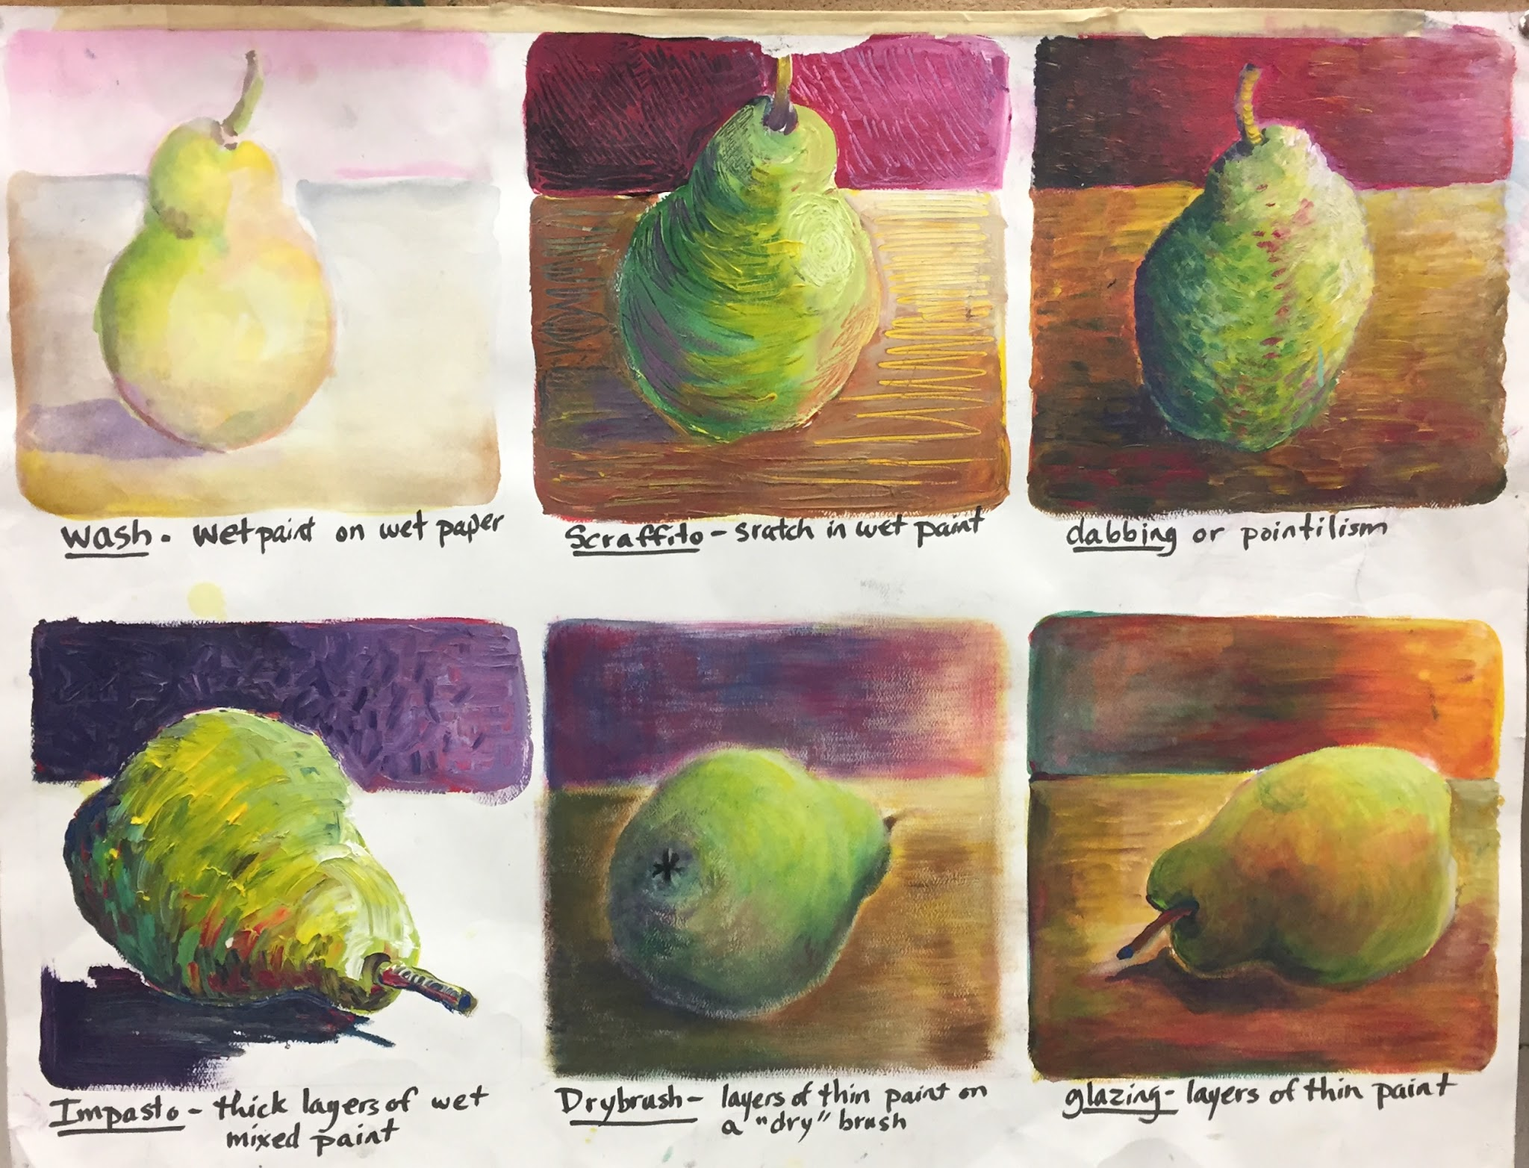
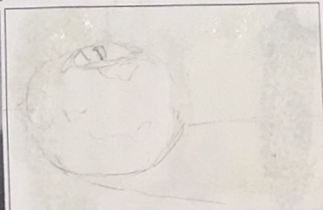
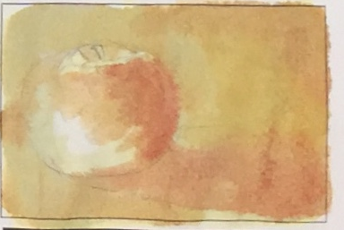
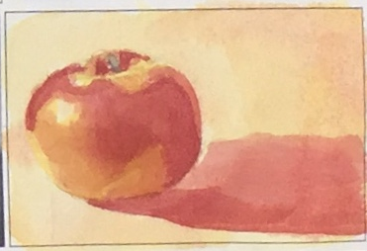
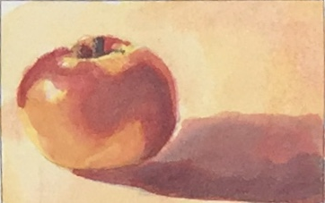
2. Lay down a base layer, considering highlights and shadows.
Wash
Wet the paper.
3. Start building up more layers refining your shapes as you proceed.
4. Add in your shadows and final refinement layers.
For wash it is best to work lighter to darker.
Your paper should be damp and your paint thinned with water
Notes:
Record Art 11 translations in notes only, Summer 2025 generated on 10/28/2025
Wash: For wash it is best to work lighter to darker. Your paper should be damp and your paint thinned with water. Wet the paper. Lay down a base layer, considering highlights and shadows. Start building up more layers refining your shapes as you proceed. Add in your shadows and final refinement layers.
===
shqiptare - Albanian
Larje: Për larje është më mirë të punoni me ngjyra më të çelëta deri në më të errëta. Letra juaj duhet të jetë e lagur dhe boja juaj e holluar me ujë. Lagni letrën. Vendosni një shtresë bazë, duke marrë parasysh pikat kryesore dhe hijet. Filloni të ndërtoni më shumë shtresa duke i rafinuar format tuaja ndërsa vazhdoni. Shtoni hijet dhe shtresat e rafinimit përfundimtar.
አማርኛ - Amharic
ማጠብ: ለማጠቢያ ከቀላል እስከ ጨለማ መስራት ጥሩ ነው. ወረቀትዎ እርጥብ መሆን አለበት እና ቀለምዎ በውሃ የቀጠነ መሆን አለበት. ወረቀቱን እርጥብ ያድርጉት. ድምቀቶችን እና ጥላዎችን ግምት ውስጥ በማስገባት የመሠረት ንብርብር ያስቀምጡ. በሚቀጥሉበት ጊዜ ቅርጾችዎን በማጣራት ተጨማሪ ንብርብሮችን መገንባት ይጀምሩ። ጥላዎችዎን እና የመጨረሻውን የማጣራት ንብርብሮችን ይጨምሩ.
عربي - Arabic
الغسل: للغسل، يُفضّل العمل من أفتح إلى أغمق. يجب أن يكون ورقك رطبًا، ويُخفّف الطلاء بالماء. بلل الورق. ضع طبقة أساسية، مع مراعاة الإضاءة والظلال. ابدأ ببناء طبقات إضافية، مع تحسين الأشكال تدريجيًا. أضف الظلال وطبقات التحسين النهائية.
հայերեն - Armenian
Լվացում. Լվացման համար լավագույնն է օգտագործել ավելի բացից մինչև մուգ գույներ։ Թուղթը պետք է խոնավ լինի, իսկ ներկը՝ ջրով նոսրացված։ Թրջեք թուղթը։ Դրեք հիմնական շերտ՝ հաշվի առնելով լուսավոր գծերն ու ստվերները։ Սկսեք ավելի շատ շերտեր կառուցել՝ շարունակելով կատարելագործել ձեր ձևերը։ Ավելացրեք ստվերները և վերջնական կատարելագործման շերտերը։
Català - Catalan
Revestiment: Per al revestiment, és millor treballar de més clar a més fosc. El paper ha d'estar humit i la pintura diluïda amb aigua. Mulliu el paper. Col·loqueu una capa base, tenint en compte els punts destacats i les ombres. Comenceu a construir més capes refinant les formes a mesura que avanceu. Afegiu les ombres i les capes de refinament finals.
中文 - Chinese
水洗：水洗技法最好采用由浅至深的涂抹方式。纸张应保持湿润，颜料需用水稀释。先将纸张弄湿。打底，注意高光和阴影。然后开始叠加更多图层，并在过程中不断完善形状。最后添加阴影和最终的修饰图层。
Nederlands - Dutch
Wassen: Voor het wassen kun je het beste van licht naar donker werken. Je papier moet vochtig zijn en je verf moet verdund zijn met water. Maak het papier nat. Breng een basislaag aan, rekening houdend met hooglichten en schaduwen. Begin met het opbouwen van meer lagen en verfijn je vormen gaandeweg. Voeg schaduwen en de laatste verfijningslagen toe.
فارسی - Farsi
شستشو: برای شستشو بهتر است از روشن‌تر به تیره‌تر کار کنید. کاغذ شما باید مرطوب و رنگ شما با آب رقیق شده باشد. کاغذ را خیس کنید. یک لایه پایه بکشید و هایلایت‌ها و سایه‌ها را در نظر بگیرید. در حین کار، لایه‌های بیشتری بسازید و شکل‌های خود را اصلاح کنید. سایه‌ها و لایه‌های اصلاح نهایی را اضافه کنید.
Français - French
Lavis : Pour le lavis, il est préférable de travailler des tons clairs aux tons foncés. Votre papier doit être humide et votre peinture diluée à l’eau. Humidifiez le papier. Appliquez une couche de base en tenant compte des lumières et des ombres. Superposez ensuite plusieurs couches en affinant les formes. Ajoutez les ombres et les dernières couches de finition.
Deutsch - German
Lasur: Beim Lasurverfahren arbeiten Sie am besten von hell nach dunkel. Das Papier sollte feucht und die Farbe mit Wasser verdünnt sein. Befeuchten Sie das Papier. Legen Sie eine Grundschicht auf und berücksichtigen Sie dabei Lichter und Schatten. Bauen Sie weitere Schichten auf und verfeinern Sie Ihre Formen nach und nach. Fügen Sie Schatten und letzte Verfeinerungsschichten hinzu.
ગુજરાતી - Gujarati
ધોવા: ધોવા માટે હળવાથી ઘાટા રંગનું કામ કરવું શ્રેષ્ઠ છે. તમારો કાગળ ભીનો હોવો જોઈએ અને તમારો રંગ પાણીથી પાતળો હોવો જોઈએ. કાગળ ભીનો કરો. હાઇલાઇટ્સ અને પડછાયાઓને ધ્યાનમાં રાખીને બેઝ લેયર મૂકો. જેમ જેમ તમે આગળ વધો તેમ તમારા આકારોને શુદ્ધ કરતા વધુ સ્તરો બનાવવાનું શરૂ કરો. તમારા પડછાયાઓ અને અંતિમ શુદ્ધિકરણ સ્તરો ઉમેરો.
हिंदी - Hindi
धुलाई: धुलाई के लिए, हल्के से गहरे रंग में काम करना सबसे अच्छा है। आपका कागज़ नम होना चाहिए और रंग पानी से पतला होना चाहिए। कागज़ को गीला करें। हाइलाइट्स और शैडोज़ को ध्यान में रखते हुए, एक आधार परत बिछाएँ। जैसे-जैसे आप आगे बढ़ते हैं, अपनी आकृतियों को निखारते हुए और परतें बनाना शुरू करें। अपनी शैडोज़ और अंतिम रिफाइनमेंट परतें जोड़ें।
Italiano - Italian
Lavaggio: per il lavaggio è meglio procedere da tonalità più chiare a più scure. La carta deve essere umida e la vernice diluita con acqua. Bagna la carta. Stendi uno strato di base, considerando luci e ombre. Inizia a creare altri strati, rifinendo le forme man mano che procedi. Aggiungi le ombre e gli ultimi strati di rifinitura.
日本語 - Japanese
ウォッシュ：ウォッシュは、明るい色から暗い色へと段階的に塗っていくのが最適です。紙を湿らせ、絵の具を水で薄めます。紙を濡らします。ハイライトと影を意識しながら、ベースレイヤーを塗ります。形を整えながらレイヤーを重ねていきます。影を加え、最終的な仕上げのレイヤーを重ねます。
한국어 - Korean
워시: 워시는 밝은 색부터 어두운 색으로 작업하는 것이 가장 좋습니다. 종이는 축축해야 하고, 물감은 물로 희석해야 합니다. 종이를 적셔줍니다. 하이라이트와 그림자를 고려하여 베이스 레이어를 깔아줍니다. 작업을 진행하면서 모양을 다듬어가며 레이어를 더 쌓아줍니다. 그림자와 최종 다듬기 레이어를 추가합니다.
Kurdî - Kurdish
Şuştin: Ji bo şuştinê çêtirîn e ku meriv ji rengên geş ber bi rengên tarîtir ve bixebite. Divê kaxeza we şil be û boyaxa we bi avê zirav be. Kaxezê şil bikin. Çînek bingehîn deynin, ronîkirin û siyayan li ber çavan bigirin. Dema ku hûn pêşve diçin, dest bi çêkirina bêtir tebeqeyan bikin û şeklên xwe baştir bikin. Siyên xwe û tebeqeyên dawî yên başkirinê lê zêde bikin.
Melayu - Malay
Basuh: Untuk mencuci adalah lebih baik untuk bekerja dengan lebih cerah kepada lebih gelap. Kertas anda hendaklah lembap dan cat anda ditipiskan dengan air. Basahkan kertas. Letakkan lapisan asas, mengambil kira sorotan dan bayang-bayang. Mula membina lebih banyak lapisan memperhalusi bentuk anda semasa anda meneruskan. Tambahkan bayang-bayang dan lapisan penghalusan akhir anda.
മലയാളം - Malayalam
കഴുകുക: കഴുകാൻ, ഭാരം കുറഞ്ഞതിൽ നിന്ന് ഇരുണ്ടതിലേക്ക് മാറ്റുന്നതാണ് നല്ലത്. നിങ്ങളുടെ പേപ്പർ നനഞ്ഞതായിരിക്കണം, പെയിന്റ് വെള്ളത്തിൽ നേർപ്പിക്കണം. പേപ്പർ നനയ്ക്കുക. ഹൈലൈറ്റുകളും ഷാഡോകളും പരിഗണിച്ച് ഒരു ബേസ് ലെയർ ഇടുക. നിങ്ങൾ മുന്നോട്ട് പോകുമ്പോൾ നിങ്ങളുടെ ആകൃതികൾ പരിഷ്കരിക്കുന്നതിനായി കൂടുതൽ ലെയറുകൾ നിർമ്മിക്കാൻ ആരംഭിക്കുക. നിങ്ങളുടെ ഷാഡോകളും അന്തിമ പരിഷ്കരണ പാളികളും ചേർക്കുക.
नेपाली - Nepali
धुलाई: धुलाईको लागि हल्का देखि गाढा सम्म काम गर्नु राम्रो हुन्छ। तपाईंको कागज ओसिलो हुनुपर्छ र तपाईंको रंग पानीले पातलो हुनुपर्छ। कागजलाई भिजाउनुहोस्। हाइलाइटहरू र छायाँहरूलाई विचार गर्दै आधार तह राख्नुहोस्। अगाडि बढ्दै जाँदा आफ्नो आकारहरूलाई परिष्कृत गर्दै थप तहहरू निर्माण गर्न सुरु गर्नुहोस्। आफ्नो छायाँ र अन्तिम परिष्करण तहहरू थप्नुहोस्।
پښتو - Pashto
مینځل: د مینځلو لپاره غوره ده چې له سپک څخه تر تیاره پورې کار وکړئ. ستاسو کاغذ باید لوند وي او ستاسو رنګ باید د اوبو سره نری شي. کاغذ لوند کړئ. د اساس طبقه واچوئ، د لوړوالي او سیوري په پام کې نیولو سره. د نورو طبقو جوړول پیل کړئ ترڅو خپل شکلونه پاک کړئ لکه څنګه چې تاسو پرمخ ځئ. خپل سیوري او وروستي تصفیه طبقې اضافه کړئ.
Português - Portuguese
Aguada: Para a aguada, é melhor trabalhar do mais claro para o mais escuro. O papel deve estar úmido e a tinta diluída em água. Molhe o papel. Aplique uma camada de base, considerando realces e sombras. Comece a construir mais camadas, refinando suas formas à medida que avança. Adicione suas sombras e camadas finais de refinamento.
ਪੰਜਾਬੀ - Punjabi
ਧੋਣਾ: ਧੋਣ ਲਈ ਹਲਕੇ ਤੋਂ ਗੂੜ੍ਹੇ ਤੱਕ ਕੰਮ ਕਰਨਾ ਸਭ ਤੋਂ ਵਧੀਆ ਹੈ। ਤੁਹਾਡਾ ਕਾਗਜ਼ ਗਿੱਲਾ ਹੋਣਾ ਚਾਹੀਦਾ ਹੈ ਅਤੇ ਤੁਹਾਡਾ ਪੇਂਟ ਪਾਣੀ ਨਾਲ ਪਤਲਾ ਹੋਣਾ ਚਾਹੀਦਾ ਹੈ। ਕਾਗਜ਼ ਨੂੰ ਗਿੱਲਾ ਕਰੋ। ਹਾਈਲਾਈਟਸ ਅਤੇ ਸ਼ੈਡੋ ਨੂੰ ਧਿਆਨ ਵਿੱਚ ਰੱਖਦੇ ਹੋਏ, ਇੱਕ ਬੇਸ ਲੇਅਰ ਵਿਛਾਓ। ਜਿਵੇਂ-ਜਿਵੇਂ ਤੁਸੀਂ ਅੱਗੇ ਵਧਦੇ ਹੋ, ਆਪਣੇ ਆਕਾਰਾਂ ਨੂੰ ਸੁਧਾਰਦੇ ਹੋਏ ਹੋਰ ਪਰਤਾਂ ਬਣਾਉਣਾ ਸ਼ੁਰੂ ਕਰੋ। ਆਪਣੇ ਸ਼ੈਡੋ ਅਤੇ ਅੰਤਿਮ ਸੁਧਾਰ ਪਰਤਾਂ ਨੂੰ ਸ਼ਾਮਲ ਕਰੋ।
Русский - Russian
Размывка: При размывке лучше всего работать от светлого к темному. Бумага должна быть влажной, а краска разбавлена ​​водой. Смочите бумагу. Нанесите базовый слой, уделяя внимание бликам и теням. Начните добавлять слои, уточняя формы по мере продвижения. Добавьте тени и завершающие слои для уточнения.
српски - Serbian
Боја за бојење: За боју за бојење је најбоље радити од светлијег ка тамнијем. Папир треба да буде влажан, а боја разблажена водом. Навлажите папир. Нанесите основни слој, водећи рачуна о осветљеним деловима и сенкама. Почните да градите више слојева, усавршавајући облике док напредујете. Додајте сенке и завршне слојеве за усавршавање.
Soomaali - Somali
Ku dhaq: dhaqidda waxaa fiican in aad ka shaqeyso si ka fudud ilaa mugdi. Waraaqdaadu waa inay qoyan tahay oo rinjigaaga biyo lagu khafiifiyo. Qooy warqadda. Dhig lakabka hoose, adoo tixgelinaya muujinta iyo hadhyada. Bilow inaad dhisto lakabyo badan si aad u nadiifiso qaababkaaga markaad sii waddo. Ku dar hadhkaaga iyo lakabyada hagaajinta ee u dambeeya.
Español - Spanish
Lavado: Para el lavado, es mejor trabajar de más claro a más oscuro. El papel debe estar húmedo y la pintura diluida con agua. Humedezca el papel. Coloque una capa base, considerando las luces y las sombras. Empiece a crear más capas, refinando las formas a medida que avanza. Añada las sombras y las capas de refinamiento final.
basa Sunda - Sundanese
Nyeuseuh: Pikeun nyeuseuh éta pangalusna pikeun digawé torek kana darker. Kertas anjeun kedah beueus sareng cet anjeun diipis ku cai. Baseuh kertas. Iklas turun lapisan dasar, tempo sorotan jeung kalangkang. Mimitian ngawangun langkung seueur lapisan anu nyaring bentuk anjeun nalika anjeun neraskeun. Tambahkeun dina kalangkang anjeun sarta lapisan Perbaikan final.
kiswahili - Swahili
Osha: Kwa kuosha ni bora kufanya kazi nyepesi hadi nyeusi. Karatasi yako inapaswa kuwa na unyevu na rangi yako iwe nyembamba kwa maji. Loweka karatasi. Weka safu ya msingi, ukizingatia mambo muhimu na vivuli. Anza kuunda tabaka zaidi za kuboresha maumbo yako unapoendelea. Ongeza kwenye vivuli vyako na safu za uboreshaji za mwisho.
svenska - Swedish
Tvättning: För tvättning är det bäst att arbeta från ljusare till mörkare färg. Pappret ska vara fuktigt och färgen utspädd med vatten. Fukta pappret. Lägg ett baslager med hänsyn till högdagrar och skuggor. Börja bygga upp fler lager och förfina dina former allt eftersom. Lägg till dina skuggor och slutliga förfiningslager.
Tagalog
Hugasan: Para sa paglalaba, pinakamahusay na magtrabaho nang mas magaan hanggang sa mas madilim. Ang iyong papel ay dapat na mamasa-masa at ang iyong pintura ay pinanipis ng tubig. Basain ang papel. Maglagay ng base layer, isinasaalang-alang ang mga highlight at anino. Simulan ang pagbuo ng higit pang mga layer na nagpapadalisay sa iyong mga hugis habang nagpapatuloy ka. Idagdag sa iyong mga anino at huling refinement layer.
தமிழ் - Tamil
கழுவுதல்: கழுவுவதற்கு, இலகுவானது முதல் அடர் நிறம் வரை வேலை செய்வது சிறந்தது. உங்கள் காகிதம் ஈரமாக இருக்க வேண்டும், மேலும் உங்கள் வண்ணப்பூச்சு தண்ணீரில் நீர்த்தப்பட வேண்டும். காகிதத்தை நனைக்கவும். சிறப்பம்சங்கள் மற்றும் நிழல்களைக் கருத்தில் கொண்டு, ஒரு அடிப்படை அடுக்கை இடுங்கள். நீங்கள் தொடரும்போது உங்கள் வடிவங்களைச் செம்மைப்படுத்த கூடுதல் அடுக்குகளை உருவாக்கத் தொடங்குங்கள். உங்கள் நிழல்கள் மற்றும் இறுதி சுத்திகரிப்பு அடுக்குகளைச் சேர்க்கவும்.
แบบไทย - Thai
การล้าง: สำหรับการล้าง ควรเริ่มจากสีอ่อนไปจนถึงสีเข้ม กระดาษควรชื้นและสีเจือจางด้วยน้ำ ชุบกระดาษให้เปียก วางชั้นฐานโดยคำนึงถึงไฮไลท์และเงา เริ่มสร้างชั้นเพิ่มเติมโดยปรับแต่งรูปทรงของคุณในระหว่างขั้นตอน เพิ่มเงาและชั้นปรับแต่งขั้นสุดท้าย
Türkçe - Turkish
Yıkama: Yıkama için açıktan koyuya doğru çalışmak en iyisidir. Kağıdınız nemli olmalı ve boyanız suyla inceltilmelidir. Kağıdı ıslatın. Vurguları ve gölgeleri göz önünde bulundurarak bir taban katmanı uygulayın. Devam ettikçe şekillerinizi daha da belirginleştirerek daha fazla katman oluşturmaya başlayın. Gölgelerinizi ve son incelik katmanlarınızı ekleyin.
Українська - Ukrainian
Розмивання: Для розмивання найкраще працювати від світлішого до темнішого. Ваш папір має бути вологим, а фарба розведена водою. Змочіть папір. Покладіть базовий шар, враховуючи відблиски та тіні. Почніть створювати більше шарів, уточнюючи форми по мірі просування. Додайте тіні та завершальні шари для уточнення.
اردو - Urdu
دھونا: دھونے کے لیے ہلکے سے گہرے کام کرنا بہتر ہے۔ آپ کا کاغذ گیلا ہونا چاہئے اور آپ کا پینٹ پانی سے پتلا ہونا چاہئے۔ کاغذ گیلا کریں۔ جھلکیاں اور سائے پر غور کرتے ہوئے، ایک بنیادی تہہ نیچے رکھیں۔ آگے بڑھتے ہی اپنی شکلوں کو بہتر کرتے ہوئے مزید پرتیں بنانا شروع کریں۔ اپنے سائے اور آخری تطہیر کی تہوں میں شامل کریں۔
Tiếng Việt - Vietnamese
Wash: Với wash, tốt nhất là nên tô màu từ nhạt đến đậm. Giấy của bạn nên ẩm và pha loãng sơn với nước. Làm ướt giấy. Trải một lớp nền, chú ý đến vùng sáng và vùng tối. Bắt đầu tạo thêm nhiều lớp để tinh chỉnh hình dạng khi bạn thực hiện. Thêm các lớp bóng và tinh chỉnh cuối cùng.

Slide 26
Good sgraffito requires planning. You need to consider what colours you want to have in your base layer so that they add to the painting. You also want the texture you are scratching to add to the overall effect.
Use medium to thick paint.
Paint a base layer and allow it to dry
Build up your top layers and draw through with the end of a brush while they are still wet.
Sgraffito
Notes:
Record Art 11 translations in notes only, Summer 2025 generated on 10/28/2025
Sgraffito: Good sgraffito requires planning. You need to consider what colours you want to have in your base layer so that they add to the painting. You also want the texture you are scratching to add to the overall effect. Use medium to thick paint. Paint a base layer and allow it to dry. Build up your top layers and draw through with the end of a brush while they are still wet.
===
shqiptare - Albanian
Sgrafito: Një sgrafito e mirë kërkon planifikim. Duhet të merrni në konsideratë ngjyrat që dëshironi të keni në shtresën bazë në mënyrë që ato t'i shtohen pikturës. Gjithashtu, dëshironi që tekstura që po gërvishtni t'i shtojë efektit të përgjithshëm. Përdorni bojë me trashësi mesatare deri në të trashë. Lyeni një shtresë bazë dhe lëreni të thahet. Ndërtoni shtresat e sipërme dhe vizatoni me fundin e një furçe ndërsa janë ende të lagura.
አማርኛ - Amharic
Sgraffito: ጥሩ ጽሑፍ ማቀድ ይጠይቃል። በሥዕሉ ላይ እንዲጨምሩ በመሠረት ንብርብርዎ ውስጥ ምን አይነት ቀለሞች እንዲኖሯቸው እንደሚፈልጉ ግምት ውስጥ ማስገባት አለብዎት. እርስዎ እየቧጠጡት ያለው ሸካራነት ወደ አጠቃላይ ተጽእኖ እንዲጨምር ይፈልጋሉ። መካከለኛ እና ወፍራም ቀለም ይጠቀሙ. የመሠረት ንብርብር ይሳሉ እና እንዲደርቅ ይፍቀዱለት. የላይኛው ንብርብሮችዎን ይገንቡ እና አሁንም እርጥብ ሳሉ በብሩሽ መጨረሻ ይሳሉ።
عربي - Arabic
سغرافيتو: يتطلب السغرافيتو الجيد تخطيطًا دقيقًا. عليك مراعاة الألوان التي ترغب في استخدامها في الطبقة الأساسية لتضفي لمسة جمالية على اللوحة. كما يجب أن يُضفي الملمس الذي تخدشه لمسة جمالية على التأثير العام. استخدم طلاءً متوسط ​​الكثافة. ارسم طبقة أساسية واتركها تجف. كوّن الطبقات العلوية وارسم عليها بطرف الفرشاة وهي لا تزال رطبة.
հայերեն - Armenian
Սգրաֆիտո. Լավ սգրաֆիտոն պահանջում է պլանավորում: Դուք պետք է հաշվի առնեք, թե ինչ գույներ եք ուզում ունենալ ձեր հիմնական շերտում, որպեսզի դրանք լրացնեն նկարին: Դուք նաև պետք է քերծվող հյուսվածքը ավելացնեք ընդհանուր էֆեկտին: Օգտագործեք միջինից մինչև խիտ ներկ: Ներկեք հիմնական շերտը և թողեք, որ այն չորանա: Կառուցեք ձեր վերին շերտերը և նկարեք վրձնի ծայրով, երբ դրանք դեռ թաց են:
Català - Catalan
Esgrafiat: Un bon esgrafiat requereix planificació. Cal tenir en compte quins colors es volen tenir a la capa base perquè s'afegeixin a la pintura. També es vol que la textura que es ratlla afegeixi a l'efecte general. Utilitzeu pintura de gruix mitjà a gruixut. Pinteu una capa base i deixeu-la assecar. Construïu les capes superiors i dibuixeu-les amb la punta d'un pinzell mentre encara estiguin humides.
中文 - Chinese
刮画：好的刮画需要规划。你需要考虑底色层使用哪些颜色，才能使它们与画面相得益彰。你还要确保刮出的纹理能够增强整体效果。使用中等至浓稠的颜料。先涂一层底色，待其干燥。然后叠加上层颜料，并在颜料未干时用画笔末端勾勒轮廓。
Nederlands - Dutch
Sgraffito: Goede sgraffito vereist planning. Je moet bedenken welke kleuren je in je basislaag wilt hebben, zodat ze de schildering versterken. Je wilt ook dat de textuur die je krast bijdraagt ​​aan het algehele effect. Gebruik medium tot dikke verf. Schilder een basislaag en laat deze drogen. Bouw de bovenste lagen op en teken ze met de punt van een kwast terwijl ze nog nat zijn.
فارسی - Farsi
اسکرافیتو: اسکرافیتو خوب نیاز به برنامه‌ریزی دارد. باید در نظر بگیرید که می‌خواهید چه رنگ‌هایی در لایه پایه خود داشته باشید تا به نقاشی جلوه بیشتری بدهند. همچنین می‌خواهید بافتی که می‌کشید به جلوه کلی اضافه کند. از رنگ متوسط ​​تا غلیظ استفاده کنید. یک لایه پایه را رنگ کنید و بگذارید خشک شود. لایه‌های بالایی را بسازید و در حالی که هنوز خیس هستند، با انتهای قلم‌مو روی آنها بکشید.
Français - French
Sgraffito : La maîtrise du sgraffito exige une préparation minutieuse. Il est important de bien choisir les couleurs de la couche de base afin qu’elles contribuent à l’harmonie de l’ensemble. La texture grattée doit également renforcer l’effet général. Utilisez une peinture d’épaisseur moyenne à épaisse. Appliquez une couche de base et laissez-la sécher. Superposez ensuite les couches supérieures en dessinant à l’aide du bout du pinceau tant que la peinture est encore humide.
Deutsch - German
Sgraffito: Gutes Sgraffito erfordert Planung. Überlegen Sie sich, welche Farben Sie in der Grundschicht verwenden möchten, damit sie das Gemälde ergänzen. Auch die Textur, die Sie einritzen, sollte den Gesamteffekt verstärken. Verwenden Sie mitteldicke bis dicke Farbe. Malen Sie eine Grundschicht und lassen Sie sie trocknen. Tragen Sie die Deckschichten auf und ziehen Sie sie mit dem Ende eines Pinsels nach, solange sie noch feucht sind.
ગુજરાતી - Gujarati
સ્ગ્રાફિટો: સારા સ્ગ્રાફિટો માટે આયોજનની જરૂર પડે છે. તમારે તમારા બેઝ લેયરમાં કયા રંગો રાખવા માંગો છો તે ધ્યાનમાં લેવાની જરૂર છે જેથી તે પેઇન્ટિંગમાં ઉમેરો કરે. તમે જે ટેક્સચરને સ્ક્રેચ કરી રહ્યા છો તે એકંદર અસરમાં ઉમેરવા માંગો છો. મધ્યમથી જાડા પેઇન્ટનો ઉપયોગ કરો. બેઝ લેયર પેઇન્ટ કરો અને તેને સૂકવવા દો. તમારા ઉપરના સ્તરો બનાવો અને જ્યારે તે ભીના હોય ત્યારે બ્રશના છેડાથી દોરો.
हिंदी - Hindi
स्ग्राफ़िटो: अच्छे स्ग्राफ़िटो के लिए योजना बनाना ज़रूरी है। आपको यह सोचना होगा कि आप अपनी आधार परत में कौन से रंग रखना चाहते हैं ताकि वे पेंटिंग में चार चाँद लगा सकें। आप यह भी चाहेंगे कि जिस बनावट को आप बना रहे हैं वह समग्र प्रभाव में और निखार लाए। मध्यम से गाढ़े रंग का प्रयोग करें। एक आधार परत बनाएँ और उसे सूखने दें। अपनी ऊपरी परतें बनाएँ और जब वे अभी भी गीली हों, ब्रश के सिरे से उन पर चित्र बनाएँ।
Italiano - Italian
Sgraffito: un buon graffito richiede pianificazione. Devi considerare quali colori vuoi avere nello strato di base in modo che si aggiungano al dipinto. Vuoi anche che la texture che stai graffiando contribuisca all'effetto generale. Usa vernice da media a densa. Dipingi uno strato di base e lascialo asciugare. Sviluppa gli strati superiori e disegna con la punta di un pennello mentre sono ancora bagnati.
日本語 - Japanese
スグラッフィト：優れたスグラッフィトを描くには、綿密な計画が必要です。下地の色をどうするか、そして絵の印象をどのように引き立てるかを考えましょう。また、スクラッチで描くテクスチャーによって、全体の印象が引き立ちます。中程度から濃い色の絵の具を使いましょう。下地を塗り、乾燥させます。上層を重ね、まだ乾いているうちに筆先で描き込んでいきます。
한국어 - Korean
스그라피토: 좋은 스그라피토는 계획이 필요합니다. 베이스 레이어에 어떤 색상을 넣어 그림에 더할 것인지 고려해야 합니다. 또한, 스크래치를 칠하는 질감이 전체적인 효과를 더하도록 해야 합니다. 중간 정도 농도의 물감을 사용하세요. 베이스 레이어를 칠하고 말리세요. 윗층을 쌓아 올리고 아직 마르지 않은 상태에서 붓 끝으로 그림을 그립니다.
Kurdî - Kurdish
Grafîto: Grafîtoyeke baş plansaziyê hewce dike. Divê hûn bifikirin ka hûn dixwazin di qata bingehîn a wêneyê de çi reng hebin da ku ew li wêneyê zêde bikin. Her wiha hûn dixwazin tevnvîsa ku hûn lê dixin li bandora giştî zêde bike. Boyaxa navîn heta qalind bikar bînin. Qatek bingehîn boyax bikin û bihêlin hişk bibe. Qatên jorîn ava bikin û dema ku ew hîn şil in bi serê firçeyekê xêz bikin.
Melayu - Malay
Sgraffito: Sgraffito yang baik memerlukan perancangan. Anda perlu mempertimbangkan warna yang anda mahu ada pada lapisan asas anda supaya ia menambah lukisan. Anda juga mahu tekstur yang anda calar untuk menambah kesan keseluruhan. Gunakan cat sederhana hingga tebal. Cat lapisan asas dan biarkan ia kering. Bina lapisan atas anda dan lukis dengan hujung berus semasa ia masih basah.
മലയാളം - Malayalam
സ്ഗ്രാഫിറ്റോ: നല്ല സ്ഗ്രാഫിറ്റോയ്ക്ക് ആസൂത്രണം ആവശ്യമാണ്. പെയിന്റിംഗിലേക്ക് ചേർക്കുന്നതിന് നിങ്ങളുടെ ബേസ് ലെയറിൽ ഏതൊക്കെ നിറങ്ങൾ വേണമെന്ന് നിങ്ങൾ പരിഗണിക്കേണ്ടതുണ്ട്. നിങ്ങൾ സ്ക്രാച്ച് ചെയ്യുന്ന ടെക്സ്ചർ മൊത്തത്തിലുള്ള ഇഫക്റ്റിലേക്ക് ചേർക്കണമെന്നും നിങ്ങൾ ആഗ്രഹിക്കുന്നു. ഇടത്തരം മുതൽ കട്ടിയുള്ള പെയിന്റ് ഉപയോഗിക്കുക. ഒരു ബേസ് ലെയർ പെയിന്റ് ചെയ്ത് ഉണങ്ങാൻ അനുവദിക്കുക. നിങ്ങളുടെ മുകളിലെ പാളികൾ നിർമ്മിക്കുകയും അവ ഇപ്പോഴും നനഞ്ഞിരിക്കുമ്പോൾ തന്നെ ബ്രഷിന്റെ അറ്റം ഉപയോഗിച്ച് വരയ്ക്കുകയും ചെയ്യുക.
नेपाली - Nepali
स्ग्राफिटो: राम्रो स्ग्राफिटोको लागि योजना चाहिन्छ। तपाईंले आफ्नो आधार तहमा कुन रङहरू राख्न चाहनुहुन्छ भनेर विचार गर्न आवश्यक छ ताकि तिनीहरूले चित्रकलामा थप्न सकून्। तपाईंले स्क्र्याच गरिरहनुभएको बनावटलाई समग्र प्रभावमा थप्न पनि चाहनुहुन्छ। मध्यम देखि बाक्लो रंग प्रयोग गर्नुहोस्। आधार तह रंगाउनुहोस् र यसलाई सुक्न दिनुहोस्। आफ्नो माथिल्लो तहहरू बनाउनुहोस् र तिनीहरू अझै भिजेको बेला ब्रशको छेउमा कोर्नुहोस्।
پښتو - Pashto
سګرافیتو: ښه سګرافیتو پلان جوړونې ته اړتیا لري. تاسو اړتیا لرئ په پام کې ونیسئ چې تاسو غواړئ په خپل اساس طبقه کې کوم رنګونه ولرئ ترڅو دوی په نقاشۍ کې اضافه کړي. تاسو دا هم غواړئ چې هغه جوړښت چې تاسو یې سکریچ کوئ په ټولیز تاثیر کې اضافه کړئ. له متوسط ​​څخه تر ضخامت پورې رنګ وکاروئ. د اساس طبقه رنګ کړئ او وچیدو ته یې پریږدئ. خپل پورتنۍ طبقې جوړې کړئ او د برش په پای سره یې رسم کړئ پداسې حال کې چې دوی لاهم لوند وي.
Português - Portuguese
Sgraffito: Um bom sgraffito requer planejamento. Você precisa considerar quais cores deseja ter na camada de base para que elas se destaquem na pintura. Você também quer que a textura que está riscando contribua para o efeito geral. Use tinta de espessura média a alta. Pinte uma camada de base e deixe secar. Construa as camadas superiores e desenhe com a ponta de um pincel enquanto elas ainda estiverem úmidas.
ਪੰਜਾਬੀ - Punjabi
ਸਗ੍ਰਾਫੀਟੋ: ਚੰਗੇ ਸਗ੍ਰਾਫੀਟੋ ਲਈ ਯੋਜਨਾਬੰਦੀ ਦੀ ਲੋੜ ਹੁੰਦੀ ਹੈ। ਤੁਹਾਨੂੰ ਇਹ ਵਿਚਾਰ ਕਰਨ ਦੀ ਲੋੜ ਹੈ ਕਿ ਤੁਸੀਂ ਆਪਣੀ ਬੇਸ ਲੇਅਰ ਵਿੱਚ ਕਿਹੜੇ ਰੰਗ ਰੱਖਣਾ ਚਾਹੁੰਦੇ ਹੋ ਤਾਂ ਜੋ ਉਹ ਪੇਂਟਿੰਗ ਵਿੱਚ ਸ਼ਾਮਲ ਹੋਣ। ਤੁਸੀਂ ਇਹ ਵੀ ਚਾਹੁੰਦੇ ਹੋ ਕਿ ਤੁਸੀਂ ਜਿਸ ਬਣਤਰ ਨੂੰ ਸਕ੍ਰੈਚ ਕਰ ਰਹੇ ਹੋ ਉਹ ਸਮੁੱਚੇ ਪ੍ਰਭਾਵ ਵਿੱਚ ਸ਼ਾਮਲ ਹੋਵੇ। ਦਰਮਿਆਨੇ ਤੋਂ ਮੋਟੇ ਪੇਂਟ ਦੀ ਵਰਤੋਂ ਕਰੋ। ਇੱਕ ਬੇਸ ਲੇਅਰ ਪੇਂਟ ਕਰੋ ਅਤੇ ਇਸਨੂੰ ਸੁੱਕਣ ਦਿਓ। ਆਪਣੀਆਂ ਉੱਪਰਲੀਆਂ ਪਰਤਾਂ ਬਣਾਓ ਅਤੇ ਬੁਰਸ਼ ਦੇ ਸਿਰੇ ਨਾਲ ਖਿੱਚੋ ਜਦੋਂ ਉਹ ਅਜੇ ਵੀ ਗਿੱਲੀਆਂ ਹੋਣ।
Русский - Russian
Сграффито: Хороший сграффито требует планирования. Необходимо продумать, какие цвета будут в базовом слое, чтобы они дополняли картину. Также важно, чтобы текстура, которую вы процарапываете, дополняла общий эффект. Используйте краску средней или густой консистенции. Нанесите базовый слой и дайте ему высохнуть. Наносите верхние слои и прорисовывайте их кончиком кисти, пока они ещё влажные.
српски - Serbian
Сграфито: Добар сграфито захтева планирање. Морате размотрити које боје желите да имате у основном слоју како би допринеле слици. Такође желите да текстура коју гребете допринесе укупном ефекту. Користите средње до густу боју. Нанесите основни слој и оставите га да се осуши. Направите горње слојеве и провуците их крајем четкице док су још мокри.
Soomaali - Somali
Sgraffito: Sgraffito wanaagsan waxay u baahan tahay qorshe. Waxaad u baahan tahay inaad tixgeliso midabada aad rabto inaad ku yeelato lakabkaaga saldhigga si ay ugu daraan rinjiyeynta. Waxa kale oo aad rabtaa in qaabka aad xoqdo uu ku daro saamaynta guud. Isticmaal rinji dhexdhexaad ah ama qaro weyn. Rinji lakabka hoose oo u ogolow inuu qalajiyo. Dhis lakabyadaada sare oo ku sawir dhamaadka burushka inta ay wali qoyan yihiin.
Español - Spanish
Esgrafiado: Un buen esgrafiado requiere planificación. Debes considerar qué colores quieres en la capa base para que complementen la pintura. También es importante que la textura que estás raspando contribuya al efecto general. Usa pintura de espesor medio a grueso. Pinta una capa base y déjala secar. Refuerza las capas superiores y repasa con la punta de un pincel mientras aún estén húmedas.
basa Sunda - Sundanese
Sgraffito: Sgraffito alus merlukeun perencanaan. Anjeun kedah mertimbangkeun warna naon anu anjeun hoyongkeun dina lapisan dasar anjeun supados nambihan kana lukisan. Anjeun oge hoyong tékstur anjeun scratching ditambahkeun kana pangaruh sakabéh. Paké cet sedeng pikeun kandel. Cet hiji lapisan dasar sarta ngidinan nepi ka garing. Ngawangun lapisan luhur anjeun sarta tarik ngaliwatan tungtung sikat bari maranéhna masih baseuh.
kiswahili - Swahili
Sgraffito: Sgraffito nzuri inahitaji kupanga. Unahitaji kuzingatia ni rangi gani unayotaka kuwa nayo kwenye safu yako ya msingi ili waongeze kwenye uchoraji. Unataka pia muundo unaokuna uongeze kwenye athari ya jumla. Tumia rangi ya kati hadi nene. Piga safu ya msingi na uiruhusu ikauka. Tengeneza tabaka zako za juu na uchore kupitia mwisho wa brashi zikiwa bado zimelowa.
svenska - Swedish
Sgraffito: Bra sgraffito kräver planering. Du måste tänka på vilka färger du vill ha i ditt baslager så att de bidrar till målningen. Du vill också att texturen du skrapar ska bidra till den övergripande effekten. Använd medeltjock till tjock färg. Måla ett baslager och låt det torka. Bygg upp dina översta lager och måla igenom med spetsen av en pensel medan de fortfarande är våta.
Tagalog
Sgraffito: Ang magandang sgraffito ay nangangailangan ng pagpaplano. Kailangan mong isaalang-alang kung anong mga kulay ang gusto mong magkaroon sa iyong base layer upang maidagdag ang mga ito sa pagpipinta. Gusto mo rin ang texture na iyong scratching upang idagdag sa pangkalahatang epekto. Gumamit ng medium hanggang makapal na pintura. Kulayan ang base layer at hayaang matuyo ito. Buuin ang iyong mga tuktok na layer at gumuhit gamit ang dulo ng isang brush habang sila ay basa pa.
தமிழ் - Tamil
ஸ்க்ராஃபிட்டோ: நல்ல ஸ்க்ராஃபிட்டோவுக்கு திட்டமிடல் தேவை. உங்கள் அடிப்படை அடுக்கில் என்ன வண்ணங்கள் இருக்க வேண்டும் என்பதை நீங்கள் கருத்தில் கொள்ள வேண்டும், இதனால் அவை ஓவியத்தில் சேர்க்கப்படும். நீங்கள் சொறியும் அமைப்பு ஒட்டுமொத்த விளைவுக்கு சேர்க்கப்பட வேண்டும். நடுத்தர முதல் அடர்த்தியான வண்ணப்பூச்சைப் பயன்படுத்தவும். ஒரு அடிப்படை அடுக்கை வரைந்து உலர அனுமதிக்கவும். உங்கள் மேல் அடுக்குகளை உருவாக்கி, அவை இன்னும் ஈரமாக இருக்கும்போது ஒரு தூரிகையின் முனையால் வரையவும்.
แบบไทย - Thai
การวาดรูปสกราฟฟิโต: การวาดรูปสกราฟฟิโตที่ดีต้องอาศัยการวางแผน คุณต้องพิจารณาว่าต้องการใช้สีอะไรในชั้นฐานเพื่อให้สีเหล่านั้นเข้ากับภาพวาด นอกจากนี้ คุณยังต้องการพื้นผิวที่ขูดไว้เพื่อเพิ่มเอฟเฟกต์โดยรวมด้วย ใช้สีที่มีความเข้มข้นปานกลางถึงเข้มข้น ระบายสีชั้นฐานและปล่อยให้แห้ง ค่อยๆ วาดชั้นบนสุดขึ้นมา แล้วใช้ปลายพู่กันวาดทับลงไปขณะที่ชั้นฐานยังเปียกอยู่
Türkçe - Turkish
Sgraffito: İyi bir sgraffito planlama gerektirir. Alt katmanınızda hangi renkleri kullanmak istediğinizi ve bunların resme nasıl katkıda bulunacağını düşünmelisiniz. Ayrıca, çizdiğiniz dokunun genel etkiye katkıda bulunmasını da istersiniz. Orta ila kalın bir boya kullanın. Alt katmanı boyayın ve kurumasını bekleyin. Üst katmanlarınızı oluşturun ve henüz ıslakken fırçanın ucuyla çizin.
Українська - Ukrainian
Сграффіто: Гарне сграфіто вимагає планування. Вам потрібно врахувати, які кольори ви хочете використовувати в базовому шарі, щоб вони доповнювали картину. Ви також хочете, щоб текстура, яку ви прокреслюєте, додавала загального ефекту. Використовуйте фарбу середньої або густої товщини. Нанесіть базовий шар і дайте йому висохнути. Нарощуйте верхні шари та проведіть їх кінцем пензля, поки вони ще вологі.
اردو - Urdu
Sgraffito: اچھے sgraffito کے لیے منصوبہ بندی کی ضرورت ہوتی ہے۔ آپ کو اس بات پر غور کرنے کی ضرورت ہے کہ آپ اپنی بیس پرت میں کون سے رنگ رکھنا چاہتے ہیں تاکہ وہ پینٹنگ میں شامل ہوں۔ آپ اس ساخت کو بھی چاہتے ہیں جو آپ کھرچ رہے ہیں تاکہ مجموعی اثر میں اضافہ ہو۔ درمیانے سے موٹی پینٹ کا استعمال کریں۔ بیس پرت کو پینٹ کریں اور اسے خشک ہونے دیں۔ اپنی اوپری تہوں کو بنائیں اور برش کے سرے سے کھینچیں جب تک وہ گیلے ہوں۔
Tiếng Việt - Vietnamese
Sgraffito: Vẽ sgraffito đẹp đòi hỏi sự chuẩn bị kỹ lưỡng. Bạn cần cân nhắc màu sắc muốn dùng cho lớp nền để chúng hòa quyện vào bức tranh. Bạn cũng cần tạo hiệu ứng kết cấu để tạo nên hiệu ứng tổng thể. Hãy dùng sơn có độ đặc từ trung bình đến dày. Sơn một lớp nền và để khô. Tạo các lớp sơn phủ trên cùng và dùng đầu cọ vẽ vẽ xuyên suốt khi chúng vẫn còn ướt.

Slide 27

Dabbing or Pointillism
Dabbing is made up of lozenge shapes pointillism uses dots. They are both best achieved using a round brush.
You want medium to thick paint.
Your base layer can be painted flat.
All other layers are built up using various sizes of dots/lozenges.
Notes:
Record Art 11 translations in notes only, Summer 2025 generated on 10/28/2025
Dabbing or Pointillism: Dabbing is made up of lozenge shapes pointillism uses dots. They are both best achieved using a round brush. You want medium to thick paint. Your base layer can be painted flat. All other layers are built up using various sizes of dots/lozenges.
===
shqiptare - Albanian
Vendosja e bojës me dabbing ose pointilizëm: Vendosja e bojës me dabbing përbëhet nga forma të tabletave me tampona. Pointilizmi përdor pika. Të dyja arrihen më së miri duke përdorur një furçë të rrumbullakët. Ju dëshironi bojë me trashësi mesatare deri në të trashë. Shtresa bazë mund të lyhet e sheshtë. Të gjitha shtresat e tjera ndërtohen duke përdorur madhësi të ndryshme pikash/tampash.
አማርኛ - Amharic
ዳብቢንግ ወይም ፖይንቲሊዝም፡- ዳቢንግ በሎዘንጅ ቅርጾች የተሰራ ነው pointilism ነጥቦችን ይጠቀማል። ሁለቱም በክብ ብሩሽ በመጠቀም የተሻሉ ናቸው. መካከለኛ እና ወፍራም ቀለም ይፈልጋሉ. የመሠረት ሽፋንዎ በጠፍጣፋ ቀለም መቀባት ይቻላል. ሁሉም ሌሎች ንብርብሮች የተገነቡት የተለያየ መጠን ያላቸውን ነጥቦች/ሎዛንጅ በመጠቀም ነው።
عربي - Arabic
التربيت أو التنقيط: يتكون التربيت من أشكال معينة، ويستخدم التنقيط نقاطًا. يُفضل استخدام فرشاة مستديرة لتحقيق كلا الأسلوبين. يُفضل استخدام طلاء متوسط ​​إلى سميك. يمكن طلاء الطبقة الأساسية بشكل مسطح. تُبنى جميع الطبقات الأخرى باستخدام نقاط/معينات بأحجام مختلفة.
հայերեն - Armenian
Դաբինգ կամ պուանտիլիզմ. Դաբինգը կազմված է պաստիլների ձևերից, պուանտիլիզմն օգտագործում է կետեր: Երկուսն էլ լավագույնս արվում են կլոր վրձնով: Ձեզ անհրաժեշտ է միջինից մինչև խիտ ներկ: Ձեր հիմնական շերտը կարող է ներկվել հարթ: Մնացած բոլոր շերտերը կառուցվում են տարբեր չափերի կետերով/պաստիլներով:
Català - Catalan
Dabbing o puntillisme: El dabbing es fa amb formes de rombe, el puntillisme utilitza punts. Ambdues s'aconsegueixen millor amb un pinzell rodó. Es necessita pintura de gruix mitjà a gruixut. La capa base es pot pintar plana. Totes les altres capes es construeixen amb punts/rombes de diverses mides.
中文 - Chinese
点彩画法：点彩画法由菱形组成，而点彩画法则使用点状笔触。两者都最适合用圆头画笔完成。颜料用量应为中等至浓稠。底色可以平涂，其他所有图层则通过不同大小的点或菱形层层叠加而成。
Nederlands - Dutch
Dabben of pointillisme: Dabben bestaat uit ruitvormige vormen, pointillisme gebruikt stippen. Beide technieken werken het beste met een ronde kwast. Je hebt een medium tot dikke verf nodig. De basislaag kan plat worden aangebracht. Alle andere lagen worden opgebouwd met stippen/ruitvormige vormen van verschillende groottes.
فارسی - Farsi
نقاشی نقطه‌ای یا پوینتیلیسم: نقاشی نقطه‌ای از اشکال لوزی تشکیل شده است. در نقاشی نقطه‌ای از نقطه‌ها استفاده می‌شود. هر دو با استفاده از قلم‌مو گرد به بهترین شکل انجام می‌شوند. شما به رنگ متوسط ​​تا ضخیم نیاز دارید. لایه پایه را می‌توان به صورت صاف رنگ‌آمیزی کرد. تمام لایه‌های دیگر با استفاده از نقاط/لوزی‌های با اندازه‌های مختلف ساخته می‌شوند.
Français - French
Technique du dab ou pointillisme : le dab consiste à appliquer des formes de losanges, tandis que le pointillisme utilise des points. Ces deux techniques s’obtiennent de préférence avec un pinceau rond. Il est conseillé d’utiliser une peinture d’épaisseur moyenne à épaisse. La première couche peut être appliquée en aplat. Toutes les autres couches sont réalisées à l’aide de points ou de losanges de différentes tailles.
Deutsch - German
Tupfen oder Pointillismus: Tupfen besteht aus Rautenformen, Pointillismus verwendet Punkte. Beides gelingt am besten mit einem Rundpinsel. Die Farbe sollte mitteldick bis dick sein. Die Grundschicht kann flach aufgetragen werden. Alle weiteren Schichten werden mit Punkten/Rauten unterschiedlicher Größe aufgebaut.
ગુજરાતી - Gujarati
ડૅબિંગ અથવા પોઈન્ટિલિઝમ: ડૅબિંગ લોઝેન્જ આકારોથી બનેલું હોય છે, જેમાં પોઈન્ટિલિઝમ બિંદુઓનો ઉપયોગ કરે છે. તે બંને શ્રેષ્ઠ રીતે ગોળાકાર બ્રશનો ઉપયોગ કરીને પ્રાપ્ત થાય છે. તમારે મધ્યમથી જાડા રંગની જરૂર છે. તમારા બેઝ લેયરને સપાટ રંગી શકાય છે. બાકીના બધા સ્તરો વિવિધ કદના ટપકાં/લોઝેન્જનો ઉપયોગ કરીને બનાવવામાં આવે છે.
हिंदी - Hindi
डैबिंग या पॉइंटिलिज़्म: डैबिंग लोज़ेंज आकृतियों से बना होता है, पॉइंटिलिज़्म में बिंदुओं का उपयोग होता है। ये दोनों ही गोल ब्रश से सबसे अच्छे से प्राप्त होते हैं। आपको मध्यम से गाढ़ा रंग चाहिए। आपकी आधार परत को समतल रंगा जा सकता है। बाकी सभी परतें विभिन्न आकारों के बिंदुओं/लोज़ेंज का उपयोग करके बनाई जाती हैं।
Italiano - Italian
Dabbing o Puntinismo: il dabbing è composto da forme a losanga, il puntinismo utilizza punti. Entrambi si ottengono al meglio usando un pennello rotondo. La pittura deve essere di spessore medio-alto. Lo strato di base può essere steso in modo uniforme. Tutti gli altri strati vengono realizzati utilizzando punti/losanghe di varie dimensioni.
日本語 - Japanese
ダビングまたは点描法：ダビングは菱形を描き、点描法は点を使います。どちらも丸筆を使うのが最適です。中濃から濃密な絵の具を使いましょう。ベースレイヤーはフラットに塗ることができます。その他のレイヤーは、様々なサイズの点や菱形を使って重ね塗りします。
한국어 - Korean
대빙 또는 점묘법: 대빙은 마름모꼴로, 점묘법은 점을 사용합니다. 두 가지 모두 둥근 붓을 사용하면 가장 잘 표현됩니다. 중간 정도에서 진한 물감을 ​​사용하세요. 바탕은 평평하게 칠할 수 있습니다. 나머지 층은 다양한 크기의 점/마름모꼴을 사용하여 채웁니다.
Kurdî - Kurdish
Dabbing an Pointillism: Dabbing ji şeklên lozengan pêk tê, pointillism xalan bikar tîne. Her du jî bi firçeyek gilover çêtirîn têne bidestxistin. Hûn dixwazin boyaxa navîn an stûr be. Qata weya bingehîn dikare bi rengek rast were boyaxkirin. Hemî qatên din bi karanîna mezinahiyên cûda yên xal/lozengan têne çêkirin.
Melayu - Malay
Dabbing atau Pointillism: Dabbing terdiri daripada bentuk lozenge pointillism menggunakan titik. Kedua-duanya dicapai dengan terbaik menggunakan berus bulat. Anda mahu cat sederhana hingga tebal. Lapisan asas anda boleh dicat rata. Semua lapisan lain dibina menggunakan pelbagai saiz titik/lozenges.
മലയാളം - Malayalam
ഡാബിംഗ് അല്ലെങ്കിൽ പോയിന്റിലിസം: ഡാബിംഗ് ലോസഞ്ച് ആകൃതികൾ കൊണ്ടാണ് നിർമ്മിച്ചിരിക്കുന്നത്. പോയിന്റിലിസം ഡോട്ടുകൾ ഉപയോഗിക്കുന്നു. ഇവ രണ്ടും വൃത്താകൃതിയിലുള്ള ബ്രഷ് ഉപയോഗിച്ചാണ് ഏറ്റവും നന്നായി നേടിയെടുക്കുന്നത്. നിങ്ങൾക്ക് ഇടത്തരം മുതൽ കട്ടിയുള്ള പെയിന്റ് വരെ വേണം. നിങ്ങളുടെ അടിസ്ഥാന പാളി പരന്ന രീതിയിൽ പെയിന്റ് ചെയ്യാൻ കഴിയും. മറ്റെല്ലാ പാളികളും വിവിധ വലുപ്പത്തിലുള്ള ഡോട്ടുകൾ/ലോസഞ്ചുകൾ ഉപയോഗിച്ചാണ് നിർമ്മിച്ചിരിക്കുന്നത്.
नेपाली - Nepali
ड्याबिङ वा पोइन्टिलिज्म: ड्याबिङ लोजेन्ज आकारहरू मिलेर बनेको हुन्छ पोइन्टिलिज्ममा थोप्लाहरू प्रयोग गरिन्छ। ती दुवै गोल ब्रश प्रयोग गरेर राम्रोसँग प्राप्त गर्न सकिन्छ। तपाईंलाई मध्यम देखि बाक्लो रंग चाहिन्छ। तपाईंको आधार तह समतल रंग्न सकिन्छ। अन्य सबै तहहरू विभिन्न आकारका थोप्लाहरू/लोजेन्जहरू प्रयोग गरेर बनाइएका छन्।
پښتو - Pashto
ډب کول یا پواینټیلیزم: ډب کول د لوزینج شکلونو څخه جوړ شوی دی پواینټیلیزم نقطې کاروي. دا دواړه د ګرد برش په کارولو سره غوره ترلاسه کیږي. تاسو د منځني څخه تر ضخامت رنګ غواړئ. ستاسو اساس طبقه فلیټ رنګ کیدی شي. نور ټول طبقې د مختلفو اندازو نقطو / لوزینجونو په کارولو سره جوړ شوي دي.
Português - Portuguese
Dabbing ou Pontilhismo: O dabbing é feito de losangos. O pontilhismo usa pontos. Ambos são mais bem obtidos com um pincel redondo. A tinta deve ser de espessura média a alta. A camada de base pode ser pintada de forma plana. Todas as outras camadas são construídas com pontos/losangos de vários tamanhos.
ਪੰਜਾਬੀ - Punjabi
ਡੈਬਿੰਗ ਜਾਂ ਪੁਆਇੰਟਿਲਿਜ਼ਮ: ਡੈਬਿੰਗ ਲੋਜ਼ੈਂਜ ਆਕਾਰਾਂ ਤੋਂ ਬਣੀ ਹੁੰਦੀ ਹੈ, ਪੁਆਇੰਟਿਲਿਜ਼ਮ ਬਿੰਦੀਆਂ ਦੀ ਵਰਤੋਂ ਕਰਦਾ ਹੈ। ਇਹ ਦੋਵੇਂ ਗੋਲ ਬੁਰਸ਼ ਦੀ ਵਰਤੋਂ ਕਰਕੇ ਸਭ ਤੋਂ ਵਧੀਆ ਢੰਗ ਨਾਲ ਪ੍ਰਾਪਤ ਕੀਤੇ ਜਾਂਦੇ ਹਨ। ਤੁਸੀਂ ਦਰਮਿਆਨੇ ਤੋਂ ਮੋਟੇ ਪੇਂਟ ਚਾਹੁੰਦੇ ਹੋ। ਤੁਹਾਡੀ ਬੇਸ ਲੇਅਰ ਨੂੰ ਫਲੈਟ ਪੇਂਟ ਕੀਤਾ ਜਾ ਸਕਦਾ ਹੈ। ਬਾਕੀ ਸਾਰੀਆਂ ਪਰਤਾਂ ਵੱਖ-ਵੱਖ ਆਕਾਰ ਦੇ ਬਿੰਦੀਆਂ/ਲੋਜ਼ੈਂਜ ਦੀ ਵਰਤੋਂ ਕਰਕੇ ਬਣਾਈਆਂ ਜਾਂਦੀਆਂ ਹਨ।
Русский - Russian
Даббинг или пуантилизм: Даббинг — это техника нанесения ромбовидных узоров, в которой используются точки. Оба вида лучше всего наносить круглой кистью. Вам понадобится краска средней или густой толщины. Базовый слой можно наносить ровным слоем. Все остальные слои наносятся точками/ромбами разных размеров.
српски - Serbian
Тачкање или поентилизам: Тачкање се састоји од ромбовидних облика, поентилизам користи тачке. Оба се најбоље постижу округлом четком. Потребна вам је средње густа до густа боја. Ваш основни слој може бити равномерни. Сви остали слојеви се граде коришћењем тачака/ромбода различитих величина.
Soomaali - Somali
Dabbing ama Pointillism: Dabbingku wuxuu ka kooban yahay qaababka lozenge pointillism wuxuu adeegsadaa dhibco. Labadoodaba waxaa sida ugu wanaagsan lagu gaaraa iyadoo la isticmaalayo burush wareegsan. Waxaad rabtaa rinji dhexdhexaad ah ama qaro weyn. Lakabkaaga salka ayaa si siman loo rinjiyeeyay. Dhammaan lakabyada kale waxaa lagu dhisay iyadoo la isticmaalayo cabbirro kala duwan oo dhibco/lozenges ah.
Español - Spanish
Dabbing o Puntillismo: El dabbing se compone de rombos; el puntillismo utiliza puntos. Ambos se logran mejor con un pincel redondo. Se necesita una pintura de espesor medio a grueso. La capa base se puede pintar plana. Las demás capas se construyen con rombos de diferentes tamaños.
basa Sunda - Sundanese
Dabbing atanapi Pointillism: Dabbing diwangun ku lozenge wangun pointillism ngagunakeun titik-titik. Aranjeunna duanana pangalusna kahontal ngagunakeun sikat buleud. Anjeun hoyong cet sedeng-kandel. Lapisan dasar anjeun tiasa dicét datar. Kabéh lapisan séjén diwangun nepi ngagunakeun rupa-rupa ukuran titik / lozenges.
kiswahili - Swahili
Dabbing au Pointillism: Dabbing inaundwa na maumbo ya lozenge pointllism hutumia nukta. Wote wawili hupatikana vyema kwa kutumia brashi ya pande zote. Unataka rangi ya kati hadi nene. Safu yako ya msingi inaweza kupakwa rangi gorofa. Tabaka zingine zote zimejengwa kwa kutumia saizi tofauti za dots/lozenges.
svenska - Swedish
Duttning eller pointillism: Duttning består av rombformer i pointillism med prickar. Båda görs bäst med en rund pensel. Du vill ha en medeltjock till tjock färg. Ditt baslager kan målas slätt. Alla andra lager byggs upp med olika storlekar av prickar/romb.
Tagalog
Dabbing o Pointillism: Ang dabbing ay binubuo ng lozenge shapes pointillism ay gumagamit ng mga tuldok. Pareho silang pinakamahusay na nakakamit gamit ang isang bilog na brush. Gusto mo ng medium to thick paint. Ang iyong base layer ay maaaring lagyan ng kulay ng patag. Ang lahat ng iba pang mga layer ay binuo gamit ang iba't ibang laki ng mga tuldok/lozenges.
தமிழ் - Tamil
டப்பிங் அல்லது பாயிண்டிலிசம்: டப்பிங் என்பது லோசன்ஜ் வடிவங்களால் ஆனது. பாயிண்டிலிசம் புள்ளிகளைப் பயன்படுத்துகிறது. இவை இரண்டும் ஒரு வட்ட தூரிகையைப் பயன்படுத்தி சிறப்பாக அடையப்படுகின்றன. நீங்கள் நடுத்தரத்திலிருந்து அடர்த்தியான வண்ணப்பூச்சு வேண்டும். உங்கள் அடிப்படை அடுக்கை தட்டையாக வரையலாம். மற்ற அனைத்து அடுக்குகளும் பல்வேறு அளவிலான புள்ளிகள்/லோசன்ஜ்களைப் பயன்படுத்தி கட்டமைக்கப்படுகின்றன.
แบบไทย - Thai
การแต้มสี (Dabbling) หรือ การแต้มสีแบบปวงต์ (Pointillism): การแต้มสี (Dabbling) คือการแต้มสีรูปสี่เหลี่ยมขนมเปียกปูน ซึ่งการแต้มสีแบบปวงต์จะใช้จุดสี ทั้งสองวิธีนี้ได้ผลดีที่สุดเมื่อใช้พู่กันกลม ควรใช้สีที่มีความหนาปานกลางถึงหนา สามารถทาชั้นสีพื้นให้เรียบได้ ส่วนชั้นสีอื่นๆ จะใช้จุดสี/รูปสี่เหลี่ยมขนมเปียกปูนที่มีขนาดแตกต่างกัน
Türkçe - Turkish
Dabbing veya Pointilizm: Dabbing, eşkenar dörtgen şekillerinden oluşur ve noktacılıkta noktalar kullanılır. Her ikisi de en iyi yuvarlak bir fırça kullanılarak elde edilir. Orta ila kalın bir boya kullanmalısınız. Taban katmanınızı düz boyayabilirsiniz. Diğer tüm katmanlar, çeşitli boyutlarda noktalar/eşkenar dörtgenler kullanılarak oluşturulur.
Українська - Ukrainian
Дабінг або пуантилізм: Дабінг складається з ромбоподібних форм, пуантилізм використовує крапки. Обидва варіанти найкраще досягти за допомогою круглого пензля. Вам потрібна фарба середньої або густої товщини. Ваш базовий шар може бути нанесений плоским. Всі інші шари створюються за допомогою крапок/ромбів різних розмірів.
اردو - Urdu
ڈبنگ یا پوائنٹلزم: ڈبنگ لوزینج کی شکلوں سے بنا ہے پوائنٹلزم نقطوں کا استعمال کرتا ہے۔ وہ دونوں بہترین گول برش کا استعمال کرتے ہوئے حاصل کیے جاتے ہیں۔ آپ درمیانے سے موٹی پینٹ چاہتے ہیں۔ آپ کی بیس پرت کو فلیٹ پینٹ کیا جا سکتا ہے۔ دیگر تمام تہوں کو مختلف سائز کے نقطوں/لوزینجز کا استعمال کرتے ہوئے بنایا گیا ہے۔
Tiếng Việt - Vietnamese
Chấm bi hoặc chấm phá: Chấm bi được tạo thành từ các hình thoi, còn chấm bi sử dụng các chấm tròn. Cả hai đều đạt hiệu quả tốt nhất khi sử dụng cọ tròn. Bạn nên chọn loại sơn có độ dày từ trung bình đến dày. Lớp nền có thể được sơn phẳng. Tất cả các lớp khác được tạo thành bằng cách sử dụng các chấm/hình thoi có kích thước khác nhau.

Slide 28
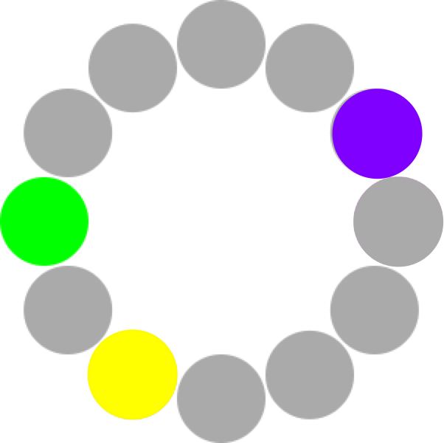
Impasto:
Use thick bodied paint and a flat brush.
Lay down your base layer.
Build up your consecutive layers with thick deliberate strokes that follow the contour of your object.
Your finished painting should clearly show your paint texture.
Notes:
Record Art 11 translations in notes only, Summer 2025 generated on 10/28/2025
Impasto: Use thick bodied paint and a flat brush. Lay down your base layer. Build up your consecutive layers with thick deliberate strokes that follow the contour of your object. Your finished painting should clearly show your paint texture.
===
shqiptare - Albanian
Impasto: Përdorni bojë të trashë dhe një furçë të sheshtë. Vendosni shtresën bazë. Ndërtoni shtresat e njëpasnjëshme me goditje të trasha të qëllimshme që ndjekin konturin e objektit tuaj. Piktura juaj e përfunduar duhet të tregojë qartë strukturën e bojës.
አማርኛ - Amharic
Impasto: ወፍራም የሰውነት ቀለም እና ጠፍጣፋ ብሩሽ ይጠቀሙ. የመሠረት ንብርብርዎን ያስቀምጡ. የእቃዎን ቅርጽ በሚከተሉ ጥቅጥቅ ያሉ ሆን ተብሎ በሚታዩ ግርፋት ተከታታይ ሽፋኖችዎን ይገንቡ። የተጠናቀቀው ስዕልዎ የእርስዎን የቀለም ገጽታ በግልፅ ማሳየት አለበት.
عربي - Arabic
المعجون: استخدم طلاءً سميكًا وفرشاة مسطحة. ضع طبقة الأساس. وزّع طبقاتك المتتالية بضربات سميكة ومدروسة تتبع محيط القطعة. يجب أن تُظهر لوحتك النهائية نسيج طلاءك بوضوح.
հայերեն - Armenian
Իմպաստո. Օգտագործեք խիտ ներկ և հարթ վրձին: Դրեք ձեր հիմնական շերտը: Կառուցեք ձեր հաջորդական շերտերը հաստ, մտածված հարվածներով, որոնք հետևում են ձեր օբյեկտի ուրվագծին: Ձեր ավարտված նկարը պետք է հստակ ցույց տա ձեր ներկի հյուսվածքը:
Català - Catalan
Impasto: Utilitzeu pintura de cos gruixut i un pinzell pla. Col·loqueu la capa base. Construïu les capes consecutives amb traços gruixuts i deliberats que segueixin el contorn de l'objecte. La pintura acabada ha de mostrar clarament la textura de la pintura.
中文 - Chinese
厚涂法：使用厚重的颜料和扁平的画笔。先涂上底色。然后用厚重的笔触，沿着物体的轮廓，一层层地叠加颜料。完成的画作应该清晰地展现出颜料的质感。
Nederlands - Dutch
Impasto: Gebruik dikke verf en een platte kwast. Breng de basislaag aan. Bouw de opeenvolgende lagen op met dikke, bewuste streken die de contouren van je object volgen. Je voltooide schilderij moet de textuur van de verf duidelijk laten zien.
فارسی - Farsi
ایمپاستو: از رنگ غلیظ و قلم‌موی صاف استفاده کنید. لایه پایه خود را پهن کنید. لایه‌های متوالی خود را با ضربات ضخیم و سنجیده که از خطوط پیرامون شیء شما پیروی می‌کنند، بسازید. نقاشی نهایی شما باید به وضوح بافت رنگ شما را نشان دهد.
Français - French
Impasto : Utilisez une peinture épaisse et un pinceau plat. Appliquez votre première couche. Superposez les couches suivantes par larges coups de pinceau précis qui épousent les contours de votre sujet. La texture de la peinture doit être clairement visible sur votre tableau final.
Deutsch - German
Impasto: Verwenden Sie dickflüssige Farbe und einen flachen Pinsel. Tragen Sie die Grundschicht auf. Bauen Sie die nachfolgenden Schichten mit dicken, gezielten Strichen auf, die der Kontur Ihres Objekts folgen. Ihr fertiges Gemälde sollte die Farbstruktur deutlich zeigen.
ગુજરાતી - Gujarati
ઇમ્પેસ્ટો: જાડા બોડીવાળા પેઇન્ટ અને ફ્લેટ બ્રશનો ઉપયોગ કરો. તમારા બેઝ લેયરને નીચે મૂકો. તમારા ઑબ્જેક્ટના કોન્ટૂરને અનુસરતા જાડા ઇરાદાપૂર્વકના સ્ટ્રોક સાથે તમારા સળંગ સ્તરો બનાવો. તમારા ફિનિશ્ડ પેઇન્ટિંગમાં તમારા પેઇન્ટની રચના સ્પષ્ટપણે દેખાવી જોઈએ.
हिंदी - Hindi
इम्पैस्टो: गाढ़े रंग और एक सपाट ब्रश का इस्तेमाल करें। अपनी आधार परत बिछाएँ। अपनी वस्तु की रूपरेखा के अनुरूप मोटे, सोचे-समझे स्ट्रोक्स से अपनी अगली परतें बनाएँ। आपकी तैयार पेंटिंग में आपके रंग की बनावट साफ़ दिखाई देनी चाहिए।
Italiano - Italian
Impasto: usa una pittura densa e un pennello piatto. Stendi lo strato di base. Applica gli strati successivi con pennellate spesse e decise che seguono il contorno dell'oggetto. Il dipinto finito dovrebbe mostrare chiaramente la texture della pittura.
日本語 - Japanese
インパスト：厚めの絵の具と平筆を使い、下地を塗ります。次に、対象の輪郭に沿って、太く丁寧に描き、層を重ねていきます。完成した作品には、絵の具の質感がはっきりと表れるはずです。
한국어 - Korean
임파스토: 두꺼운 물감과 납작한 붓을 사용합니다. 베이스 레이어를 깔고, 대상의 윤곽을 따라 두껍고 의도적으로 선을 그어 연속적인 레이어를 쌓아 올립니다. 완성된 그림은 물감의 질감을 선명하게 보여야 합니다.
Kurdî - Kurdish
Impasto: Boyaxa qalind û firçeyek raxistî bi kar bîne. Qata xwe ya bingehîn deyne. Qatên xwe yên li pey hev bi xêzên qalind ên bi zanebûn ên ku li gorî kontûra tiştê te dimeşin ava bike. Divê tabloya te ya qedandî tevnvîsa boyaxa te bi zelalî nîşan bide.
Melayu - Malay
Impasto: Gunakan cat berbadan tebal dan berus rata. Letakkan lapisan asas anda. Bina lapisan berturut-turut anda dengan sapuan tebal yang disengajakan mengikut kontur objek anda. Lukisan siap anda harus menunjukkan dengan jelas tekstur cat anda.
മലയാളം - Malayalam
ഇംപാസ്റ്റോ: കട്ടിയുള്ള ബോഡി പെയിന്റും ഒരു ഫ്ലാറ്റ് ബ്രഷും ഉപയോഗിക്കുക. നിങ്ങളുടെ അടിസ്ഥാന പാളി താഴേക്ക് വയ്ക്കുക. നിങ്ങളുടെ വസ്തുവിന്റെ കോണ്ടൂർ പിന്തുടരുന്ന കട്ടിയുള്ള ബോധപൂർവമായ സ്ട്രോക്കുകൾ ഉപയോഗിച്ച് നിങ്ങളുടെ തുടർച്ചയായ പാളികൾ നിർമ്മിക്കുക. നിങ്ങളുടെ പൂർത്തിയായ പെയിന്റിംഗിൽ നിങ്ങളുടെ പെയിന്റ് ടെക്സ്ചർ വ്യക്തമായി കാണിക്കണം.
नेपाली - Nepali
इम्पास्टो: बाक्लो शरीर भएको रंग र समतल ब्रश प्रयोग गर्नुहोस्। आफ्नो आधार तह राख्नुहोस्। आफ्नो वस्तुको रूपरेखा पछ्याउने बाक्लो जानाजानी स्ट्रोकहरू प्रयोग गरेर आफ्नो लगातार तहहरू बनाउनुहोस्। तपाईंको समाप्त चित्रकलाले तपाईंको रंगको बनावट स्पष्ट रूपमा देखाउनु पर्छ।
پښتو - Pashto
امپاسټو: د غټ بدن لرونکي رنګ او فلیټ برش څخه کار واخلئ. خپل اساس طبقه په لاندې ډول واچوئ. خپل پرله پسې طبقې د غټو قصدي سټروکونو سره جوړې کړئ چې ستاسو د شی شکل تعقیبوي. ستاسو بشپړ شوی نقاشي باید ستاسو د رنګ جوړښت په روښانه ډول وښيي.
Português - Portuguese
Impasto: Use tinta de corpo grosso e um pincel chato. Aplique a camada de base. Construa camadas consecutivas com pinceladas grossas e deliberadas que sigam o contorno do objeto. A pintura finalizada deve mostrar claramente a textura da tinta.
ਪੰਜਾਬੀ - Punjabi
ਇਮਪਾਸਟੋ: ਮੋਟੇ ਬਾਡੀ ਵਾਲੇ ਪੇਂਟ ਅਤੇ ਇੱਕ ਫਲੈਟ ਬੁਰਸ਼ ਦੀ ਵਰਤੋਂ ਕਰੋ। ਆਪਣੀ ਬੇਸ ਲੇਅਰ ਨੂੰ ਹੇਠਾਂ ਰੱਖੋ। ਆਪਣੀਆਂ ਲਗਾਤਾਰ ਪਰਤਾਂ ਨੂੰ ਮੋਟੇ ਜਾਣਬੁੱਝ ਕੇ ਸਟ੍ਰੋਕ ਨਾਲ ਬਣਾਓ ਜੋ ਤੁਹਾਡੀ ਵਸਤੂ ਦੇ ਰੂਪ-ਰੇਖਾ ਦਾ ਪਾਲਣ ਕਰਦੇ ਹਨ। ਤੁਹਾਡੀ ਮੁਕੰਮਲ ਪੇਂਟਿੰਗ ਨੂੰ ਤੁਹਾਡੇ ਪੇਂਟ ਦੀ ਬਣਤਰ ਨੂੰ ਸਪਸ਼ਟ ਤੌਰ 'ਤੇ ਦਿਖਾਉਣਾ ਚਾਹੀਦਾ ਹੈ।
Русский - Russian
Импасто: используйте густую краску и плоскую кисть. Нанесите базовый слой. Наносите последующие слои толстыми, размеренными мазками, повторяющими контуры объекта. На готовой картине должна быть чётко видна фактура краски.
српски - Serbian
Импасто: Користите густу боју и равну четкицу. Нанесите основни слој. Наставите следеће слојеве дебелим, намерним потезима који прате контуру вашег објекта. Ваша завршена слика треба јасно да покаже текстуру ваше боје.
Soomaali - Somali
Impasto: Isticmaal rinjiga jirka qaro weyn iyo burush fidsan. Dhig lakabkaaga salka. Ku dhis lakabyadaada isku xigta ee istaroogga ula kac ah ee dhumucdiisuna waxay raacayaan qaabka shaygaaga. Rinjiyeyntaada dhammaatay waa inay si cad u muujisaa qaabka rinjigaaga.
Español - Spanish
Empaste: Usa pintura espesa y un pincel plano. Coloca la capa base. Refuerza las capas consecutivas con trazos gruesos y precisos que sigan el contorno del objeto. La pintura terminada debe mostrar claramente la textura de la pintura.
basa Sunda - Sundanese
Impasto: Paké cet bodied kandel jeung sikat datar. Iklas turun lapisan dasar anjeun. Bangun lapisan padeukeut anjeun kalayan guratan kandel anu dihaja anu nuturkeun kontur objék anjeun. lukisan rengse Anjeun kedah jelas nembongkeun tékstur cet Anjeun.
kiswahili - Swahili
Impasto: Tumia rangi nene ya mwili na brashi bapa. Weka safu yako ya msingi. Unda safu zako zinazofuatana kwa mipigo minene ya kimakusudi inayofuata mtaro wa kitu chako. Uchoraji wako uliomalizika unapaswa kuonyesha wazi muundo wako wa rangi.
svenska - Swedish
Impasto: Använd tjock färg och en platt pensel. Lägg ut ditt baslager. Bygg upp dina efterföljande lager med tjocka, avsiktliga penseldrag som följer objektets konturer. Din färdiga målning ska tydligt visa färgens struktur.
Tagalog
Impasto: Gumamit ng makapal na pintura at flat brush. Ilagay ang iyong base layer. Buuin ang iyong magkakasunod na mga layer na may makapal na sinasadyang mga stroke na sumusunod sa tabas ng iyong bagay. Dapat malinaw na ipakita ng iyong natapos na pagpipinta ang texture ng iyong pintura.
தமிழ் - Tamil
இம்பாஸ்டோ: தடிமனான உடல் வண்ணப்பூச்சு மற்றும் ஒரு தட்டையான தூரிகையைப் பயன்படுத்தவும். உங்கள் அடிப்படை அடுக்கை கீழே வைக்கவும். உங்கள் பொருளின் விளிம்பைப் பின்பற்றும் தடிமனான வேண்டுமென்றே ஸ்ட்ரோக்குகளைப் பயன்படுத்தி உங்கள் தொடர்ச்சியான அடுக்குகளை உருவாக்கவும். உங்கள் முடிக்கப்பட்ட ஓவியம் உங்கள் வண்ணப்பூச்சு அமைப்பை தெளிவாகக் காட்ட வேண்டும்.
แบบไทย - Thai
การลงสีแบบอิมพาสโต: ใช้สีเนื้อหนาและแปรงแบน วางชั้นสีรองพื้นลง ค่อยๆ ลงสีชั้นต่อๆ ไปด้วยการลงสีหนาๆ ตามแนวเส้นขอบของวัตถุ ภาพวาดที่เสร็จแล้วควรแสดงพื้นผิวของสีได้อย่างชัดเจน
Türkçe - Turkish
Pasto: Kalın gövdeli boya ve düz bir fırça kullanın. Taban katmanınızı yerleştirin. Nesnenizin konturunu takip eden kalın ve bilinçli fırça darbeleriyle ardışık katmanları oluşturun. Bitmiş resminiz, boyanızın dokusunu net bir şekilde göstermelidir.
Українська - Ukrainian
Імпасто: Використовуйте густу фарбу та плоский пензель. Нанесіть базовий шар. Наступні шари наносьте товстими, ретельно повторюючи контур об'єкта. Ваша готова картина повинна чітко демонструвати текстуру фарби.
اردو - Urdu
امپاسٹو: موٹا جسم والا پینٹ اور فلیٹ برش استعمال کریں۔ اپنی بیس پرت کو نیچے رکھیں۔ موٹی جان بوجھ کر اسٹروک کے ساتھ اپنی لگاتار تہوں کو بنائیں جو آپ کے آبجیکٹ کے سموچ کی پیروی کریں۔ آپ کی تیار شدہ پینٹنگ کو واضح طور پر آپ کی پینٹ کی ساخت دکھانی چاہیے۔
Tiếng Việt - Vietnamese
Impasto: Sử dụng sơn đặc và cọ phẳng. Trải lớp sơn nền. Tạo các lớp sơn liên tiếp bằng những nét vẽ dày, tỉ mỉ, bám sát đường viền của vật thể. Bức tranh hoàn thiện của bạn sẽ thể hiện rõ kết cấu sơn.

Slide 29
To achieve a successful drybrush effect you want your the paint you are using to be thinned with water, and the brush you are applying your paint with to be dry. It often helps to use paper towel to blot your brush a bit.
Lay down your base layer.
Build up your consecutive layers with strokes that follow the contour of your object.
Your finished painting should clearly show your paint texture.
Drybrush
Notes:
Record Art 11 translations in notes only, Summer 2025 generated on 10/28/2025
Drybrush: To achieve a successful drybrush effect you want your the paint you are using to be thinned with water, and the brush you are applying your paint with to be dry. It often helps to use paper towel to blot your brush a bit. Lay down your base layer. Build up your consecutive layers with strokes that follow the contour of your object. Your finished painting should clearly show your paint texture.
===
shqiptare - Albanian
Furçë e thatë: Për të arritur një efekt të suksesshëm me furçë të thatë, dëshironi që boja që po përdorni të jetë e holluar me ujë dhe furça me të cilën po aplikoni bojën të jetë e thatë. Shpesh ndihmon të përdorni një peshqir letre për ta tharë pak furçën. Vendosni shtresën bazë. Ndërtoni shtresat e njëpasnjëshme me goditje që ndjekin konturin e objektit tuaj. Piktura juaj e përfunduar duhet të tregojë qartë strukturën e bojës.
አማርኛ - Amharic
ማድረቂያ ብሩሽ፡- የተሳካለት የብሩሽ ውጤት ለማግኘት እየተጠቀሙበት ያለው ቀለም በውሃ እንዲቀጭፍ እና የሚቀባው ብሩሽ እንዲደርቅ ይፈልጋሉ። ብሩሽዎን ትንሽ ለማጥፋት ብዙውን ጊዜ የወረቀት ፎጣ መጠቀም ይረዳል. የመሠረት ንብርብርዎን ያስቀምጡ. የተከታታይ ንብርብሮችዎን የነገርዎን ቅርጽ በሚከተሉ ስትሮክ ይገንቡ። የተጠናቀቀው ስዕልዎ የእርስዎን የቀለም ገጽታ በግልፅ ማሳየት አለበት.
عربي - Arabic
الرسم بالفرشاة الجافة: للحصول على تأثير ناجح، يُفضّل تخفيف الطلاء بالماء، وجفاف الفرشاة المستخدمة. يُنصح عادةً باستخدام منشفة ورقية لتجفيف الفرشاة قليلاً. ضع طبقة الأساس. وزّع طبقات متتالية بضربات تتبع محيط العمل. يجب أن تُظهر لوحتك النهائية نسيج الطلاء بوضوح.
հայերեն - Armenian
Չոր վրձին. Չոր վրձնի հաջող էֆեկտի հասնելու համար անհրաժեշտ է, որ օգտագործած ներկը նոսրացված լինի ջրով, իսկ ներկը քսող վրձինը չոր լինի: Հաճախ օգնում է թղթե սրբիչ օգտագործել՝ վրձինը մի փոքր թրջելու համար: Տեղադրեք հիմքի շերտը: Կառուցեք հաջորդական շերտերը՝ օգտագործելով առարկայի ուրվագծին համապատասխանող հարվածներ: Ավարտված նկարը պետք է հստակ ցույց տա ներկի հյուսվածքը:
Català - Catalan
Pinzell sec: Per aconseguir un efecte de pinzell sec reeixit, heu de diluir la pintura amb aigua i el pinzell amb què apliqueu la pintura ha d'estar sec. Sovint ajuda utilitzar paper absorbent per eixugar una mica el pinzell. Col·loqueu la capa base. Construïu les capes consecutives amb traços que segueixin el contorn de l'objecte. La pintura acabada hauria de mostrar clarament la textura de la pintura.
中文 - Chinese
干刷技法：要成功运用干刷技法，你需要将颜料用水稀释，并且使用干燥的画笔。用纸巾轻轻吸干画笔上的颜料通常很有帮助。先涂上底色。然后用笔触沿着物体的轮廓一层层叠加颜料。完成的画作应该清晰地展现出颜料的质感。
Nederlands - Dutch
Droogpenseel: Om een ​​succesvol droogpenseeleffect te bereiken, moet de verf die je gebruikt verdund zijn met water en moet de kwast waarmee je de verf aanbrengt droog zijn. Het helpt vaak om je kwast een beetje te deppen met keukenpapier. Breng je basislaag aan. Bouw de opeenvolgende lagen op met streken die de contouren van je object volgen. Je voltooide schilderij moet de textuur van de verf duidelijk laten zien.
فارسی - Farsi
قلم‌مو خشک: برای رسیدن به یک اثر قلم‌مو خشک موفق، باید رنگی که استفاده می‌کنید با آب رقیق شده باشد و قلم‌مو که با آن رنگ را می‌کشید خشک باشد. اغلب استفاده از حوله کاغذی برای کمی خشک کردن قلم‌مو مفید است. لایه پایه خود را پهن کنید. لایه‌های متوالی خود را با ضرباتی که از خطوط پیرامون شیء شما پیروی می‌کنند، بسازید. نقاشی نهایی شما باید به وضوح بافت رنگ شما را نشان دهد.
Français - French
Technique du pinceau sec : Pour réussir un effet de pinceau sec, diluez votre peinture avec de l’eau et assurez-vous que votre pinceau est bien sec. Tamponnez-le légèrement avec du papier absorbant. Appliquez votre première couche. Superposez ensuite les couches suivantes en suivant les contours de votre sujet. La texture de la peinture doit être bien visible sur votre tableau final.
Deutsch - German
Trockenbürsten: Für einen gelungenen Trockenbürsteneffekt sollte die verwendete Farbe mit Wasser verdünnt und der Pinsel trocken sein. Oft hilft es, den Pinsel mit einem Papiertuch abzutupfen. Tragen Sie die Grundschicht auf. Bauen Sie die nachfolgenden Schichten mit Strichen auf, die der Kontur Ihres Objekts folgen. Ihr fertiges Gemälde sollte die Farbstruktur deutlich zeigen.
ગુજરાતી - Gujarati
ડ્રાયબ્રશ: ડ્રાયબ્રશની સફળ અસર પ્રાપ્ત કરવા માટે, તમારે જે પેઇન્ટનો ઉપયોગ કરી રહ્યા છો તેને પાણીથી પાતળો કરવો જોઈએ અને જે બ્રશથી તમે પેઇન્ટ લગાવી રહ્યા છો તે સૂકું હોવું જોઈએ. તમારા બ્રશને થોડું બ્લોટ કરવા માટે પેપર ટુવાલનો ઉપયોગ કરવો ઘણીવાર મદદરૂપ થાય છે. તમારા બેઝ લેયરને નીચે મૂકો. તમારા ઑબ્જેક્ટના કોન્ટૂરને અનુસરતા સ્ટ્રોક સાથે તમારા સળંગ લેયર બનાવો. તમારા ફિનિશ્ડ પેઇન્ટિંગમાં તમારા પેઇન્ટની રચના સ્પષ્ટપણે દેખાવી જોઈએ.
हिंदी - Hindi
ड्राईब्रश: एक सफल ड्राईब्रश प्रभाव प्राप्त करने के लिए, आप जिस पेंट का उपयोग कर रहे हैं उसे पानी से पतला करना चाहेंगे, और जिस ब्रश से आप पेंट लगा रहे हैं वह सूखा होना चाहिए। ब्रश को थोड़ा सुखाने के लिए पेपर टॉवल का उपयोग करना अक्सर मददगार होता है। अपनी आधार परत बिछाएँ। अपनी वस्तु के समोच्च रेखा का अनुसरण करते हुए स्ट्रोक के साथ अपनी क्रमिक परतें बनाएँ। आपकी तैयार पेंटिंग में आपके पेंट की बनावट स्पष्ट रूप से दिखाई देनी चाहिए।
Italiano - Italian
Pennello asciutto: per ottenere un effetto pennello asciutto di successo, è necessario che la vernice utilizzata sia diluita con acqua e che il pennello con cui si applica la vernice sia asciutto. Spesso è utile tamponare leggermente il pennello con un tovagliolo di carta. Stendi lo strato di base. Procedi con gli strati successivi con pennellate che seguono il contorno dell'oggetto. Il dipinto finito dovrebbe mostrare chiaramente la texture della vernice.
日本語 - Japanese
ドライブラシ：ドライブラシ効果をうまく出すには、使用する絵の具を水で薄め、筆は乾いた状態にしておくことが重要です。筆についた水分をペーパータオルで軽く拭き取ると、より効果的です。まずベースレイヤーを塗ります。次に、オブジェクトの輪郭に沿ってストロークを重ね、レイヤーを重ねていきます。完成した作品には、絵の具の質感がはっきりと表れているはずです。
한국어 - Korean
드라이브러시: 드라이브러시 효과를 제대로 내려면 사용하는 물감을 물로 희석하고, 칠하는 붓은 마른 상태여야 합니다. 종이 타월을 사용하여 붓을 살짝 닦아내는 것이 좋습니다. 베이스 레이어를 깔고, 대상의 윤곽을 따라 선을 그리며 연속적인 레이어를 쌓아 올리세요. 완성된 그림은 물감의 질감을 선명하게 보여줄 것입니다.
Kurdî - Kurdish
Firçeya Hişk: Ji bo ku hûn bandorek firçeya hişk a serkeftî bi dest bixin, hûn dixwazin ku boyaxa ku hûn bikar tînin bi avê were zirav kirin û firçeya ku hûn boyaxa xwe pê didin hişk be. Pir caran karanîna destmala kaxezî ji bo şilkirina firçeya xwe dibe alîkar. Qata xwe ya bingehîn deynin. Qatên xwe yên li pey hev bi xêzên ku li gorî kontûra tiştê we dişopînin ava bikin. Divê boyaxa we ya qedandî bi zelalî tevnvîsa boyaxa we nîşan bide.
Melayu - Malay
Berus Kering: Untuk mencapai kesan berus kering yang berjaya, anda mahu cat yang anda gunakan ditipiskan dengan air, dan berus yang anda gunakan untuk mengeringkan cat anda. Selalunya membantu menggunakan tuala kertas untuk menghapuskan sedikit berus anda. Letakkan lapisan asas anda. Bina lapisan berturut-turut anda dengan sapuan yang mengikut kontur objek anda. Lukisan siap anda harus menunjukkan dengan jelas tekstur cat anda.
മലയാളം - Malayalam
ഡ്രൈബ്രഷ്: വിജയകരമായ ഒരു ഡ്രൈബ്രഷ് ഇഫക്റ്റ് നേടുന്നതിന്, നിങ്ങൾ ഉപയോഗിക്കുന്ന പെയിന്റ് വെള്ളത്തിൽ നേർപ്പിക്കുകയും പെയിന്റ് പ്രയോഗിക്കുന്ന ബ്രഷ് വരണ്ടതാക്കുകയും വേണം. പേപ്പർ ടവൽ ഉപയോഗിച്ച് ബ്രഷ് അൽപ്പം തുടയ്ക്കുന്നത് പലപ്പോഴും സഹായകമാകും. നിങ്ങളുടെ അടിസ്ഥാന പാളി താഴേക്ക് വയ്ക്കുക. നിങ്ങളുടെ വസ്തുവിന്റെ കോണ്ടൂർ പിന്തുടരുന്ന സ്ട്രോക്കുകൾ ഉപയോഗിച്ച് തുടർച്ചയായ പാളികൾ നിർമ്മിക്കുക. നിങ്ങളുടെ പൂർത്തിയായ പെയിന്റിംഗ് നിങ്ങളുടെ പെയിന്റ് ടെക്സ്ചർ വ്യക്തമായി കാണിക്കണം.
नेपाली - Nepali
ड्राईब्रस: सफल ड्राईब्रस प्रभाव प्राप्त गर्न तपाईंले प्रयोग गरिरहनुभएको पेन्टलाई पानीले पातलो पार्न चाहनुहुन्छ, र तपाईंले लगाउनु भएको ब्रशलाई सुख्खा बनाउन चाहनुहुन्छ। तपाईंको ब्रशलाई अलिकति ब्लट गर्न पेपर तौलिया प्रयोग गर्नाले प्रायः मद्दत मिल्छ। आफ्नो आधार तह तल राख्नुहोस्। तपाईंको वस्तुको समोच्च पछ्याउने स्ट्रोकहरू प्रयोग गरेर आफ्नो लगातार तहहरू बनाउनुहोस्। तपाईंको समाप्त पेन्टिङले तपाईंको पेन्टको बनावट स्पष्ट रूपमा देखाउनु पर्छ।
پښتو - Pashto
وچ برش: د وچ برش د بریالي اغیز ترلاسه کولو لپاره تاسو غواړئ هغه رنګ چې تاسو یې کاروئ د اوبو سره نری شي، او هغه برش چې تاسو یې رنګ کاروئ وچ وي. دا ډیری وخت د کاغذ تولیه کارولو کې مرسته کوي ترڅو خپل برش یو څه پاک کړئ. خپل اساس طبقه لاندې کړئ. خپل پرله پسې طبقې د سټروکونو سره جوړې کړئ چې ستاسو د شی شکل تعقیبوي. ستاسو بشپړ شوی نقاشي باید ستاسو د رنګ جوړښت په روښانه ډول وښیې.
Português - Portuguese
Pincel seco: Para obter um efeito de pincel seco bem-sucedido, a tinta usada deve ser diluída em água e o pincel usado para aplicá-la deve estar seco. Geralmente, é útil usar papel-toalha para secar um pouco o pincel. Aplique a camada de base. Construa camadas consecutivas com pinceladas que sigam o contorno do objeto. A pintura finalizada deve mostrar claramente a textura da tinta.
ਪੰਜਾਬੀ - Punjabi
ਡ੍ਰਾਈਬਰੱਸ਼: ਇੱਕ ਸਫਲ ਡ੍ਰਾਈਬਰੱਸ਼ ਪ੍ਰਭਾਵ ਪ੍ਰਾਪਤ ਕਰਨ ਲਈ ਤੁਸੀਂ ਚਾਹੁੰਦੇ ਹੋ ਕਿ ਤੁਹਾਡੇ ਦੁਆਰਾ ਵਰਤੇ ਜਾ ਰਹੇ ਪੇਂਟ ਨੂੰ ਪਾਣੀ ਨਾਲ ਪਤਲਾ ਕੀਤਾ ਜਾਵੇ, ਅਤੇ ਜਿਸ ਬੁਰਸ਼ ਨਾਲ ਤੁਸੀਂ ਆਪਣਾ ਪੇਂਟ ਲਗਾ ਰਹੇ ਹੋ ਉਸਨੂੰ ਸੁੱਕਾ ਰੱਖਿਆ ਜਾਵੇ। ਆਪਣੇ ਬੁਰਸ਼ ਨੂੰ ਥੋੜਾ ਜਿਹਾ ਧੱਬਾ ਲਗਾਉਣ ਲਈ ਅਕਸਰ ਪੇਪਰ ਟਾਵਲ ਦੀ ਵਰਤੋਂ ਕਰਨ ਵਿੱਚ ਮਦਦ ਮਿਲਦੀ ਹੈ। ਆਪਣੀ ਬੇਸ ਲੇਅਰ ਨੂੰ ਹੇਠਾਂ ਰੱਖੋ। ਆਪਣੀਆਂ ਲਗਾਤਾਰ ਪਰਤਾਂ ਨੂੰ ਸਟ੍ਰੋਕ ਨਾਲ ਬਣਾਓ ਜੋ ਤੁਹਾਡੀ ਵਸਤੂ ਦੇ ਰੂਪ-ਰੇਖਾ ਦੀ ਪਾਲਣਾ ਕਰਦੇ ਹਨ। ਤੁਹਾਡੀ ਮੁਕੰਮਲ ਪੇਂਟਿੰਗ ਨੂੰ ਤੁਹਾਡੇ ਪੇਂਟ ਦੀ ਬਣਤਰ ਨੂੰ ਸਪਸ਼ਟ ਤੌਰ 'ਤੇ ਦਿਖਾਉਣਾ ਚਾਹੀਦਾ ਹੈ।
Русский - Russian
Сухая кисть: для достижения успешного эффекта сухой кисти необходимо, чтобы краска была разбавлена ​​водой, а кисть, которой вы её наносите, была сухой. Часто помогает немного промокнуть кисть бумажным полотенцем. Нанесите базовый слой. Наносите последующие слои мазками, повторяющими контуры объекта. На готовой картине должна быть чётко видна текстура краски.
српски - Serbian
Сува четкица: Да бисте постигли успешан ефекат суве четкице, желите да боја коју користите буде разблажена водом, а четкица којом наносите боју буде сува. Често помаже да користите папирни убрус да мало упијете четкицу. Нанесите основни слој. Направите узастопне слојеве потезима који прате контуру вашег објекта. Ваша завршена слика треба јасно да покаже текстуру ваше боје.
Soomaali - Somali
Burushka qallajinta: Si aad u gaadho saamaynta buraashka qallalan ee guulaysata waxaad doonaysaa in rinjigaaga aad isticmaalayso lagu khafiifiyo biyo, burushka aad rinjiga ku marinaysona uu noqdo mid engegan. Badanaa waxay ku caawisaa inaad isticmaasho shukumaan warqad ah si aad u tirtirto burushkaaga xoogaa. Dhig lakabkaaga salka. Ku dhis lakabyadaada isku xigta ee istaroogga raacaya qaabka shaygaaga. Rinjiyeyntaada dhammaatay waa inay si cad u muujisaa qaabka rinjigaaga.
Español - Spanish
Pincel seco: Para lograr un buen efecto de pincel seco, la pintura debe estar diluida con agua y el pincel debe estar seco. Suele ser útil usar una toalla de papel para secar ligeramente el pincel. Coloca la capa base. Construye capas consecutivas con trazos que sigan el contorno del objeto. La pintura terminada debe mostrar claramente la textura de la pintura.
basa Sunda - Sundanese
Drybrush: Pikeun ngahontal pangaruh drybrush suksés, anjeun hoyong cet anu anjeun anggo diipis ku cai, sareng sikat anu anjeun nerapkeun cet janten garing. Ieu sering mantuan ngagunakeun anduk kertas pikeun blot sikat Anjeun bit. Iklas turun lapisan dasar anjeun. Bangun lapisan padeukeut anjeun kalayan guratan anu nuturkeun kontur objék anjeun. lukisan rengse Anjeun kedah jelas nembongkeun tékstur cet Anjeun.
kiswahili - Swahili
Mswaki mkavu: Ili kufikia athari iliyofanikiwa ya mswaki, unataka rangi yako unayotumia ipunguzwe kwa maji, na brashi unayopaka rangi yako iwe kavu. Mara nyingi husaidia kutumia kitambaa cha karatasi kufuta brashi yako kidogo. Weka safu yako ya msingi. Unda safu zako zinazofuatana kwa viboko vinavyofuata mtaro wa kitu chako. Uchoraji wako uliomalizika unapaswa kuonyesha wazi muundo wako wa rangi.
svenska - Swedish
Torrpensel: För att uppnå en lyckad torrpenseleffekt vill du att färgen du använder är utspädd med vatten och att penseln du applicerar färgen med är torr. Det hjälper ofta att använda hushållspapper för att torka penseln lite. Lägg ut ditt baslager. Bygg upp dina efterföljande lager med penseldrag som följer objektets konturer. Din färdiga målning ska tydligt visa färgens struktur.
Tagalog
Drybrush: Upang makamit ang isang matagumpay na epekto ng drybrush, gusto mong ang pintura na iyong ginagamit ay malabnaw ng tubig, at ang brush na pinaglagyan mo ng iyong pintura ay tuyo. Madalas na nakakatulong na gumamit ng tuwalya ng papel upang i-blot ng kaunti ang iyong brush. Ilagay ang iyong base layer. Buuin ang iyong magkakasunod na mga layer na may mga stroke na sumusunod sa tabas ng iyong bagay. Dapat malinaw na ipakita ng iyong natapos na pagpipinta ang texture ng iyong pintura.
தமிழ் - Tamil
உலர் தூரிகை: வெற்றிகரமான உலர் தூரிகை விளைவை அடைய, நீங்கள் பயன்படுத்தும் வண்ணப்பூச்சு தண்ணீரில் நீர்த்தப்பட வேண்டும், மேலும் நீங்கள் வண்ணப்பூச்சு பூசும் தூரிகை உலர்ந்திருக்க வேண்டும். பெரும்பாலும் காகிதத் துண்டைப் பயன்படுத்தி உங்கள் தூரிகையை சிறிது துடைப்பது உதவியாக இருக்கும். உங்கள் அடிப்படை அடுக்கை கீழே வைக்கவும். உங்கள் பொருளின் விளிம்பைப் பின்பற்றும் ஸ்ட்ரோக்குகளுடன் உங்கள் தொடர்ச்சியான அடுக்குகளை உருவாக்கவும். உங்கள் முடிக்கப்பட்ட ஓவியம் உங்கள் வண்ணப்பூச்சு அமைப்பை தெளிவாகக் காட்ட வேண்டும்.
แบบไทย - Thai
ดรายบรัช: เพื่อให้ได้เอฟเฟกต์ดรายบรัชที่ได้ผลดี คุณต้องผสมสีที่ใช้กับน้ำให้เจือจางลง และแปรงที่ใช้ทาสีต้องแห้งสนิท การใช้กระดาษทิชชูซับแปรงเล็กน้อยจะช่วยได้ วางชั้นสีรองพื้นลง ค่อยๆ วาดชั้นสีต่อๆ ไปโดยลากเส้นตามแนวของวัตถุ ภาพวาดที่เสร็จแล้วควรแสดงพื้นผิวของสีได้อย่างชัดเจน
Türkçe - Turkish
Kuru Fırça: Başarılı bir kuru fırça efekti elde etmek için, kullandığınız boyanın suyla inceltilmiş ve boyayı uyguladığınız fırçanın kuru olması gerekir. Fırçanızı hafifçe ıslatmak için genellikle kağıt havlu kullanmak faydalı olur. Taban katmanınızı yerleştirin. Nesnenizin konturunu takip eden fırça darbeleriyle ardışık katmanları oluşturun. Bitmiş resminiz, boyanızın dokusunu net bir şekilde göstermelidir.
Українська - Ukrainian
Сухий пензель: Щоб досягти успішного ефекту сухого пензля, фарбу, яку ви використовуєте, потрібно розбавити водою, а пензель, яким ви наносите фарбу, бути сухим. Часто допомагає використання паперового рушника, щоб трохи промокнути пензель. Нанесіть базовий шар. Накладайте наступні шари мазками, що повторюють контур об'єкта. Ваша готова картина повинна чітко демонструвати текстуру вашої фарби.
اردو - Urdu
ڈرائی برش: ایک کامیاب ڈرائی برش اثر حاصل کرنے کے لیے آپ چاہتے ہیں کہ آپ جو پینٹ استعمال کر رہے ہیں اسے پانی سے پتلا کیا جائے، اور جس برش سے آپ پینٹ لگا رہے ہیں وہ خشک ہو۔ یہ اکثر آپ کے برش کو تھوڑا سا داغ دینے کے لیے کاغذی تولیہ استعمال کرنے میں مدد کرتا ہے۔ اپنی بیس پرت کو نیچے رکھیں۔ اپنی لگاتار تہوں کو اسٹروک کے ساتھ بنائیں جو آپ کے آبجیکٹ کے سموچ کی پیروی کریں۔ آپ کی تیار شدہ پینٹنگ کو واضح طور پر آپ کی پینٹ کی ساخت دکھانی چاہیے۔
Tiếng Việt - Vietnamese
Sơn khô: Để đạt được hiệu ứng sơn khô thành công, bạn cần pha loãng sơn với nước và cọ vẽ phải khô. Dùng khăn giấy thấm nhẹ cọ vẽ thường sẽ hữu ích. Trải lớp nền xuống. Tạo các lớp sơn liên tiếp bằng các nét vẽ theo đường viền của vật thể. Bức tranh hoàn thiện của bạn cần thể hiện rõ kết cấu sơn.

Slide 30

Glazing uses many many layers of thin transparent paint that are left to dry between applications. The previous layer should be apparent though each consecutive application.
Lay down your base layer.
Build up your consecutive layers. It is going to take quite a few.
Your finished painting should be smooth and appear to glow from within.
Glazing
Notes:
Record Art 11 translations in notes only, Summer 2025 generated on 10/28/2025
Glazing: Glazing uses many many layers of thin transparent paint that are left to dry between applications. The previous layer should be apparent though each consecutive application. Lay down your base layer. Build up your consecutive layers. It is going to take quite a few. Your finished painting should be smooth and appear to glow from within.
===
shqiptare - Albanian
Lustrimi: Lustrimi përdor shumë shtresa bojë të hollë transparente që lihen të thahen midis aplikimeve. Shtresa e mëparshme duhet të jetë e dukshme gjatë çdo aplikimi pasues. Vendosni shtresën bazë. Ndërtoni shtresat e njëpasnjëshme. Do të duhet mjaft kohë. Piktura juaj e përfunduar duhet të jetë e lëmuar dhe të duket sikur shkëlqen nga brenda.
አማርኛ - Amharic
ግላዚንግ፡ ግላዚንግ በመተግበሪያዎች መካከል እንዲደርቅ የሚቀሩ ብዙ ቀጭን ግልፅ ቀለምን ይጠቀማል። እያንዳንዱ ተከታታይ መተግበሪያ ቢሆንም የቀደመው ንብርብር መታየት አለበት። የመሠረት ንብርብርዎን ያስቀምጡ. ተከታታይ ንብርብሮችዎን ይገንቡ. በጣም ጥቂት ሊወስድ ነው። የተጠናቀቀው ስዕልዎ ለስላሳ እና ከውስጥ የሚያበራ መሆን አለበት.
عربي - Arabic
التزجيج: يتطلب التزجيج طبقات عديدة من الطلاء الشفاف الرقيق، تُترك لتجف بين كل تطبيق وآخر. يجب أن تكون الطبقة السابقة ظاهرة مع كل تطبيق. ضع طبقة الأساس، ثم زد طبقاتك المتتالية. سيستغرق الأمر عدة طبقات. يجب أن تكون لوحتك النهائية ناعمة ومتوهجة من الداخل.
հայերեն - Armenian
Ապակեպատում. Ապակեպատման համար օգտագործվում են բարակ թափանցիկ ներկի բազմաթիվ շերտեր, որոնք թողնվում են չորանալու կիրառումների միջև ընկած ժամանակահատվածում: Նախորդ շերտը պետք է տեսանելի լինի յուրաքանչյուր հաջորդ կիրառման ընթացքում: Տեղադրեք ձեր հիմնական շերտը: Կառուցեք ձեր հաջորդական շերտերը: Դա բավականին երկար ժամանակ կպահանջի: Ձեր ավարտված նկարը պետք է լինի հարթ և ներսից փայլող տեսք ունենա:
Català - Catalan
Envernissat: L'envernissat utilitza moltes capes de pintura transparent fina que es deixen assecar entre aplicacions. La capa anterior hauria de ser visible a través de cada aplicació consecutiva. Col·loqueu la capa base. Construïu les capes consecutives. En caldran unes quantes. La pintura acabada hauria de ser llisa i semblar brillar des de dins.
中文 - Chinese
釉彩技法：釉彩技法使用多层薄薄的透明颜料，每层之间需待其干燥。前一层颜料应透过每一层颜料显现出来。先涂上底色，然后一层层叠加。这需要涂很多层。最终完成的画作表面应光滑，并呈现出由内而外的光泽。
Nederlands - Dutch
Glazuren: Glazuren bestaat uit vele lagen dunne, transparante verf die tussen de lagen door moeten drogen. De vorige laag moet zichtbaar zijn bij elke volgende laag. Breng de basislaag aan. Bouw de opeenvolgende lagen op. Het zal er flink wat zijn. Je uiteindelijke schilderij moet glad zijn en van binnenuit lijken te gloeien.
فارسی - Farsi
لعاب‌کاری: لعاب‌کاری از لایه‌های بسیار زیادی از رنگ شفاف نازک استفاده می‌کند که بین هر بار استفاده خشک می‌شوند. لایه قبلی باید در هر بار استفاده متوالی مشخص باشد. لایه پایه خود را قرار دهید. لایه‌های متوالی خود را بسازید. این کار به چندین مرحله نیاز دارد. نقاشی نهایی شما باید صاف باشد و از درون بدرخشد.
Français - French
Glacis : Le glacis consiste à appliquer de nombreuses couches de peinture transparente et fine, en laissant sécher entre chaque application. La couche précédente doit rester visible à travers chaque nouvelle couche. Commencez par une couche de base, puis superposez les couches successives. Il vous en faudra un certain nombre. Votre tableau final doit être lisse et sembler rayonner de l'intérieur.
Deutsch - German
Lasieren: Beim Lasieren werden viele Schichten dünner, transparenter Farbe aufgetragen, die zwischen den einzelnen Schichten trocknen. Die vorherige Schicht sollte bei jedem weiteren Auftrag sichtbar sein. Tragen Sie die Grundschicht auf. Bauen Sie die darauffolgenden Schichten auf. Sie werden mehrere Schichten benötigen. Ihr fertiges Gemälde sollte glatt sein und von innen heraus zu leuchten scheinen.
ગુજરાતી - Gujarati
ગ્લેઝિંગ: ગ્લેઝિંગમાં પાતળા પારદર્શક પેઇન્ટના ઘણા સ્તરોનો ઉપયોગ થાય છે જે એપ્લિકેશન વચ્ચે સૂકવવા માટે છોડી દેવામાં આવે છે. દરેક સળંગ એપ્લિકેશન દરમિયાન પાછલું સ્તર સ્પષ્ટ હોવું જોઈએ. તમારા બેઝ લેયરને નીચે મૂકો. તમારા સળંગ સ્તરો બનાવો. તેમાં ઘણો સમય લાગશે. તમારું ફિનિશ્ડ પેઇન્ટિંગ સરળ હોવું જોઈએ અને અંદરથી ચમકતું દેખાવું જોઈએ.
हिंदी - Hindi
ग्लेज़िंग: ग्लेज़िंग में पतले पारदर्शी पेंट की कई परतों का इस्तेमाल किया जाता है, जिन्हें हर बार लगाने के बाद सूखने दिया जाता है। पिछली परत हर बार लगाने पर साफ़ दिखाई देनी चाहिए। अपनी आधार परत बिछाएँ। अपनी अगली परतें बनाएँ। इसमें काफ़ी समय लगेगा। आपकी तैयार पेंटिंग चिकनी होनी चाहिए और अंदर से चमकती हुई दिखनी चाहिए।
Italiano - Italian
Velatura: la velatura prevede l'applicazione di molti strati di vernice trasparente sottile, lasciati asciugare tra un'applicazione e l'altra. Lo strato precedente dovrebbe essere visibile a ogni applicazione successiva. Stendete lo strato di base. Applicate gli strati successivi. Ce ne vorranno parecchi. Il dipinto finito dovrebbe essere liscio e luminoso dall'interno.
日本語 - Japanese
グレージング：グレージングでは、薄い透明塗料を何層にも重ね塗りし、次の層を塗る間は乾燥させます。重ね塗りするたびに、前の層が透けて見えるようにする必要があります。まず下地を塗り、次の層を重ねていきます。この作業にはかなりの時間がかかります。完成した絵は滑らかで、内側から輝いているように見えるはずです。
한국어 - Korean
글레이징: 글레이징은 여러 겹의 얇고 투명한 페인트를 사용하여 여러 번 칠하고, 각 겹마다 건조되도록 합니다. 칠할 때마다 이전 층이 선명하게 보여야 합니다. 베이스 페인트를 깔고, 이어서 여러 겹을 덧칠합니다. 꽤 많은 작업이 필요할 것입니다. 완성된 그림은 매끄럽고 안쪽에서 빛이 나는 것처럼 보여야 합니다.
Kurdî - Kurdish
Camkirin: Camkirin gelek tebeqeyên boyaxa tenik û zelal bikar tîne ku di navbera sepandinan de tên hiştin ku zuwa bibin. Divê tebeqeya berê di her sepandina li pey hev de diyar be. Tebeqeya xwe ya bingehîn deyne. Tebeqeyên xwe yên li pey hev ava bike. Dê demek dirêj bigire. Boyaxa we ya qedandî divê nerm be û ji hundir ve dibiriqe.
Melayu - Malay
Kaca: Kaca menggunakan banyak lapisan cat lutsinar nipis yang dibiarkan kering antara aplikasi. Lapisan sebelumnya harus jelas walaupun setiap aplikasi berturut-turut. Letakkan lapisan asas anda. Bina lapisan berturut-turut anda. Ia akan mengambil masa yang agak sedikit. Lukisan siap anda hendaklah licin dan kelihatan bercahaya dari dalam.
മലയാളം - Malayalam
ഗ്ലേസിംഗ്: ഗ്ലേസിംഗ് ചെയ്യുമ്പോൾ നേർത്ത സുതാര്യമായ പെയിന്റിന്റെ നിരവധി പാളികൾ ഉപയോഗിക്കുന്നു, അവ പ്രയോഗങ്ങൾക്കിടയിൽ ഉണങ്ങാൻ അവശേഷിക്കുന്നു. തുടർച്ചയായ ഓരോ പ്രയോഗത്തിലും മുമ്പത്തെ പാളി വ്യക്തമാകണം. നിങ്ങളുടെ അടിസ്ഥാന പാളി താഴെ വയ്ക്കുക. നിങ്ങളുടെ തുടർച്ചയായ പാളികൾ നിർമ്മിക്കുക. ഇതിന് വളരെയധികം സമയമെടുക്കും. നിങ്ങളുടെ പൂർത്തിയായ പെയിന്റിംഗ് മിനുസമാർന്നതും ഉള്ളിൽ നിന്ന് തിളങ്ങുന്നതായി തോന്നുന്നതുമായിരിക്കണം.
नेपाली - Nepali
ग्लेजिङ: ग्लेजिङमा पातलो पारदर्शी रंगका धेरै तहहरू प्रयोग गरिन्छ जुन प्रयोगहरू बीच सुक्न छोडिन्छ। प्रत्येक लगातार प्रयोग गर्दा अघिल्लो तह स्पष्ट हुनुपर्छ। आफ्नो आधार तह राख्नुहोस्। आफ्नो लगातार तहहरू बनाउनुहोस्। यसले धेरै समय लिनेछ। तपाईंको समाप्त चित्रकला चिल्लो हुनुपर्छ र भित्रबाट चम्किलो देखिनुपर्छ।
پښتو - Pashto
ګلیزینګ: ګلیزینګ د پتلي شفاف رنګ ډیری ډیری طبقو څخه کار اخلي چې د پلي کولو ترمنځ وچیدو ته پریښودل کیږي. مخکینۍ طبقه باید د هر پرله پسې پلي کولو په جریان کې څرګند وي. خپل اساس طبقه واچوئ. خپل پرله پسې طبقې جوړې کړئ. دا به ډیر وخت ونیسي. ستاسو بشپړ شوی نقاشي باید نرمه وي او له دننه څخه ځلیږي.
Português - Portuguese
Vitrificação: A vitrificação utiliza muitas camadas finas de tinta transparente que secam entre as aplicações. A camada anterior deve ficar aparente em cada aplicação consecutiva. Aplique a camada de base. Construir camadas consecutivas. Vai levar algumas. A pintura final deve ficar lisa e parecer brilhar por dentro.
ਪੰਜਾਬੀ - Punjabi
ਗਲੇਜ਼ਿੰਗ: ਗਲੇਜ਼ਿੰਗ ਵਿੱਚ ਪਤਲੇ ਪਾਰਦਰਸ਼ੀ ਪੇਂਟ ਦੀਆਂ ਕਈ ਪਰਤਾਂ ਦੀ ਵਰਤੋਂ ਕੀਤੀ ਜਾਂਦੀ ਹੈ ਜੋ ਐਪਲੀਕੇਸ਼ਨਾਂ ਦੇ ਵਿਚਕਾਰ ਸੁੱਕਣ ਲਈ ਛੱਡੀਆਂ ਜਾਂਦੀਆਂ ਹਨ। ਪਿਛਲੀ ਪਰਤ ਹਰ ਲਗਾਤਾਰ ਐਪਲੀਕੇਸ਼ਨ ਦੌਰਾਨ ਸਪੱਸ਼ਟ ਹੋਣੀ ਚਾਹੀਦੀ ਹੈ। ਆਪਣੀ ਬੇਸ ਲੇਅਰ ਨੂੰ ਹੇਠਾਂ ਰੱਖੋ। ਆਪਣੀਆਂ ਲਗਾਤਾਰ ਪਰਤਾਂ ਬਣਾਓ। ਇਸ ਵਿੱਚ ਕਾਫ਼ੀ ਸਮਾਂ ਲੱਗੇਗਾ। ਤੁਹਾਡੀ ਮੁਕੰਮਲ ਪੇਂਟਿੰਗ ਨਿਰਵਿਘਨ ਹੋਣੀ ਚਾਹੀਦੀ ਹੈ ਅਤੇ ਅੰਦਰੋਂ ਚਮਕਦੀ ਦਿਖਾਈ ਦੇਣੀ ਚਾਹੀਦੀ ਹੈ।
Русский - Russian
Лессировка: Лессировка — это многослойное нанесение тонкой прозрачной краски, которое сушится между слоями. Предыдущий слой должен быть виден при каждом последующем нанесении. Нанесите базовый слой. Затем наносите последующие слои. Это займёт немало времени. Готовая картина должна быть гладкой и словно светиться изнутри.
српски - Serbian
Глазирање: Глазирање користи много, много слојева танке провидне боје које се остављају да се осуше између наношења. Претходни слој треба да буде видљив након сваког наредног наношења. Нанесите основни слој. Направите следеће слојеве. Биће потребно доста слојева. Ваша готова слика треба да буде глатка и да изгледа као да светли изнутра.
Soomaali - Somali
glazing: glazing waxa ay isticmaashaa lakabyo badan oo rinji hufan oo khafiif ah kuwaas oo looga tagay si uu u engego inta u dhaxaysa codsiyada. Lakabkii hore waa inuu muuqdaa inkastoo codsi kasta oo isku xiga. Dhig lakabkaaga salka. Dhis lakabyadaada isku xiga. Waxay qaadan doontaa wax yar. Rinjiyeyntaada dhammaatay waa inuu ahaadaa mid siman oo u muuqda mid ka soo iftiimaya gudaha.
Español - Spanish
Veladura: La veladura utiliza muchas capas de pintura fina y transparente que se dejan secar entre aplicaciones. La capa anterior debe ser visible en cada aplicación. Coloque la capa base. Repita las capas siguientes. Tomará varias. La pintura terminada debe ser lisa y parecer brillante desde dentro.
basa Sunda - Sundanese
Glazing: Glazing ngagunakeun loba loba lapisan cet transparan ipis nu ditinggalkeun nepi ka garing antara aplikasi. Lapisan saméméhna kedah katingali sanajan unggal aplikasi padeukeut. Iklas turun lapisan dasar anjeun. Ngawangun lapisan padeukeut anjeun. Ieu bakal nyandak rada sababaraha. Lukisan rengse Anjeun kedah mulus tur kaciri glow ti jero.
kiswahili - Swahili
Ukaushaji: Ukaushaji hutumia tabaka nyingi za rangi nyembamba ya uwazi ambazo huachwa kukauka kati ya programu. Safu iliyotangulia inapaswa kuonekana ingawa kila programu mfululizo. Weka safu yako ya msingi. Tengeneza tabaka zako zinazofuatana. Itachukua chache kabisa. Uchoraji wako uliomalizika unapaswa kuwa laini na kuonekana kuwaka kutoka ndani.
svenska - Swedish
Glasering: Glasering använder många lager tunn transparent färg som får torka mellan appliceringarna. Det föregående lagret ska vara synligt efter varje applicering. Lägg ut ditt baslager. Bygg upp dina efterföljande lager. Det kommer att ta en hel del. Din färdiga målning ska vara slät och se ut att glöda inifrån.
Tagalog
Glazing: Gumagamit ang glazing ng maraming layer ng manipis na transparent na pintura na hinahayaang matuyo sa pagitan ng mga application. Ang nakaraang layer ay dapat na maliwanag sa bawat magkakasunod na aplikasyon. Ilagay ang iyong base layer. Buuin ang iyong magkakasunod na mga layer. Ito ay aabutin ng kaunti. Ang iyong natapos na pagpipinta ay dapat na makinis at mukhang kumikinang mula sa loob.
தமிழ் - Tamil
மெருகூட்டல்: மெருகூட்டல் என்பது மெல்லிய வெளிப்படையான வண்ணப்பூச்சின் பல அடுக்குகளைப் பயன்படுத்துகிறது, அவை பயன்பாடுகளுக்கு இடையில் உலர விடப்படுகின்றன. முந்தைய அடுக்கு ஒவ்வொரு தொடர்ச்சியான பயன்பாட்டிலும் வெளிப்படையாக இருக்க வேண்டும். உங்கள் அடிப்படை அடுக்கை கீழே வைக்கவும். உங்கள் தொடர்ச்சியான அடுக்குகளை உருவாக்கவும். இது நிறைய எடுக்கும். உங்கள் முடிக்கப்பட்ட ஓவியம் மென்மையாகவும் உள்ளிருந்து ஒளிரும் விதமாகவும் இருக்க வேண்டும்.
แบบไทย - Thai
การเคลือบ: การเคลือบจะใช้สีใสบางๆ หลายชั้น โดยปล่อยให้แห้งก่อนการทาสีแต่ละครั้ง สีชั้นก่อนหน้าควรจะมองเห็นได้ชัดเจนทุกครั้งที่ทา ลงสีรองพื้นก่อน ค่อยๆ ทาสีชั้นถัดไป ต้องใช้เวลาค่อนข้างนาน สีที่เสร็จแล้วควรจะเรียบเนียนและดูเปล่งประกายจากภายใน
Türkçe - Turkish
Sırlama: Sırlama, uygulamalar arasında kurumaya bırakılan çok sayıda ince şeffaf boya katmanı kullanır. Bir önceki katman, her uygulamada belirgin olmalıdır. Alt katmanınızı yerleştirin. Ardışık katmanlarınızı oluşturun. Oldukça fazla zaman alacaktır. Bitmiş boyanız pürüzsüz olmalı ve içten parlıyor gibi görünmelidir.
Українська - Ukrainian
Глазурування: Глазурування використовує багато шарів тонкої прозорої фарби, які залишають висихати між нанесеннями. Попередній шар має бути помітним після кожного наступного нанесення. Нанесіть базовий шар. Нарощуйте наступні шари. Це займе чимало часу. Ваша готова картина має бути гладкою та ніби світитися зсередини.
اردو - Urdu
گلیزنگ: گلیزنگ میں پتلی شفاف پینٹ کی بہت سی پرتیں استعمال ہوتی ہیں جنہیں ایپلی کیشنز کے درمیان خشک ہونے کے لیے چھوڑ دیا جاتا ہے۔ پچھلی پرت ہر ایک لگاتار درخواست کے باوجود ظاہر ہونی چاہئے۔ اپنی بیس پرت کو نیچے رکھیں۔ اپنی لگاتار پرتیں بنائیں۔ یہ کافی کچھ لے جا رہا ہے. آپ کی تیار شدہ پینٹنگ ہموار ہونی چاہئے اور اندر سے چمکتی ہوئی نظر آنی چاہئے۔
Tiếng Việt - Vietnamese
Tráng men: Tráng men sử dụng nhiều lớp sơn mỏng trong suốt được để khô giữa các lần sơn. Lớp sơn trước phải rõ ràng qua mỗi lần sơn tiếp theo. Sơn lớp nền. Sơn các lớp tiếp theo. Sẽ mất khá nhiều thời gian. Bức tranh hoàn thiện của bạn sẽ mịn màng và trông như tỏa sáng từ bên trong.

Slide 32
Today’s goals are:
to build up the dark greys in the background, and build up the dark greys in the foreground
أهداف اليوم هي بناء اللون الرمادي الداكن في الخلفية، وبناء اللون الرمادي الداكن في المقدمة
今天的目标是增强背景中的深灰色，以及增强前景中的深灰色。
هدف امروز، تقویت خاکستری‌های تیره در پس‌زمینه و تقویت خاکستری‌های تیره در پیش‌زمینه است.
Die heutigen Ziele sind, die dunklen Grautöne im Hintergrund und die dunklen Grautöne im Vordergrund auszubauen.
आज का लक्ष्य पृष्ठभूमि में गहरे भूरे रंग का निर्माण करना है, और अग्रभूमि में गहरे भूरे रंग का निर्माण करना है
오늘의 목표는 배경의 어두운 회색을 쌓고, 전경의 어두운 회색을 쌓는 것입니다.
Armancên îro ew in ku rengên gewr ên tarî li paşperdeyê werin çêkirin û rengên gewr ên tarî li pêşperdeyê werin çêkirin.
Данашњи циљеви су истицање тамносивих тонова у позадини и истицање тамносивих тонова у првом плану.
Los objetivos de hoy son intensificar los grises oscuros del fondo y los grises oscuros del primer plano.
Ang mga layunin sa araw na ito ay i-build up ang dark grays sa background, at build up ang dark grays sa foreground
Сьогоднішні цілі — посилити темно-сірі кольори на задньому плані та на передньому плані.
Notes:
Current Art 11 languages next to English, Summer 2025 generated on 10/30/2025
Today’s goals are to build up the dark greys in the background, and build up the dark greys in the foreground
===
shqiptare - Albanian
Synimet e sotme janë të ndërtojmë gri të errëta në sfond dhe të ndërtojmë gri të errëta në plan të parë.
አማርኛ - Amharic
የዛሬዎቹ ግቦች ከበስተጀርባ ጥቁር ግራጫዎችን መገንባት እና ጥቁር ግራጫዎችን ከፊት ለፊት መገንባት ናቸው.
عربي - Arabic
أهداف اليوم هي بناء اللون الرمادي الداكن في الخلفية، وبناء اللون الرمادي الداكن في المقدمة
հայերեն - Armenian
Այսօրվա նպատակներն են՝ ֆոնին մուգ մոխրագույնները ավելացնել, իսկ առաջին պլանում՝ մուգ մոխրագույնները։
Català - Catalan
Els objectius d'avui són augmentar els grisos foscos del fons i augmentar els grisos foscos del primer pla.
中文 - Chinese
今天的目标是增强背景中的深灰色，以及增强前景中的深灰色。
Nederlands - Dutch
De doelen voor vandaag zijn om de donkere grijstinten op de achtergrond op te bouwen en de donkere grijstinten op de voorgrond op te bouwen.
فارسی - Farsi
هدف امروز، تقویت خاکستری‌های تیره در پس‌زمینه و تقویت خاکستری‌های تیره در پیش‌زمینه است.
Français - French
Les objectifs du jour sont de renforcer les gris foncés en arrière-plan et au premier plan.
Deutsch - German
Die heutigen Ziele sind, die dunklen Grautöne im Hintergrund und die dunklen Grautöne im Vordergrund auszubauen.
ગુજરાતી - Gujarati
આજના ધ્યેયો પૃષ્ઠભૂમિમાં ઘેરા રાખોડી રંગને વધારવાનો છે, અને આગળના ભાગમાં ઘેરા રાખોડી રંગને વધારવાનો છે.
हिंदी - Hindi
आज का लक्ष्य पृष्ठभूमि में गहरे भूरे रंग का निर्माण करना है, और अग्रभूमि में गहरे भूरे रंग का निर्माण करना है
Italiano - Italian
Gli obiettivi di oggi sono di costruire i grigi scuri sullo sfondo e di costruire i grigi scuri in primo piano
日本語 - Japanese
今日の目標は、背景に暗いグレーを積み上げ、前景に暗いグレーを積み上げることです
한국어 - Korean
오늘의 목표는 배경의 어두운 회색을 쌓고, 전경의 어두운 회색을 쌓는 것입니다.
Kurdî - Kurdish
Armancên îro ew in ku rengên gewr ên tarî li paşperdeyê werin çêkirin û rengên gewr ên tarî li pêşperdeyê werin çêkirin.
Melayu - Malay
Matlamat hari ini adalah untuk membina kelabu gelap di latar belakang dan membina kelabu gelap di latar depan
മലയാളം - Malayalam
ഇന്നത്തെ ലക്ഷ്യങ്ങൾ പശ്ചാത്തലത്തിൽ ഇരുണ്ട ചാരനിറങ്ങൾ കൂട്ടിച്ചേർക്കുകയും മുൻവശത്ത് ഇരുണ്ട ചാരനിറങ്ങൾ കൂട്ടിച്ചേർക്കുകയും ചെയ്യുക എന്നതാണ്.
नेपाली - Nepali
आजको लक्ष्य भनेको पृष्ठभूमिमा गाढा खैरो रङहरू निर्माण गर्नु र अग्रभूमिमा गाढा खैरो रङहरू निर्माण गर्नु हो।
پښتو - Pashto
د نن ورځې موخې دا دي چې په شاليد کې تياره خړ رنګونه جوړ شي، او په مخکني برخه کې تياره خړ رنګونه جوړ شي.
Português - Portuguese
Os objetivos de hoje são intensificar os tons de cinza escuro no fundo e intensificar os tons de cinza escuro no primeiro plano.
ਪੰਜਾਬੀ - Punjabi
ਅੱਜ ਦੇ ਟੀਚੇ ਪਿਛੋਕੜ ਵਿੱਚ ਗੂੜ੍ਹੇ ਸਲੇਟੀ ਰੰਗਾਂ ਨੂੰ ਵਧਾਉਣਾ ਹੈ, ਅਤੇ ਅਗਲੇ ਹਿੱਸੇ ਵਿੱਚ ਗੂੜ੍ਹੇ ਸਲੇਟੀ ਰੰਗਾਂ ਨੂੰ ਵਧਾਉਣਾ ਹੈ।
Русский - Russian
Цель сегодняшнего дня — нарастить темно-серые тона на заднем плане и нарастить темно-серые тона на переднем плане.
српски - Serbian
Данашњи циљеви су истицање тамносивих тонова у позадини и истицање тамносивих тонова у првом плану.
Soomaali - Somali
Hadafyada maanta waa in la dhiso cawl madow ee gadaasha, iyo in la dhiso cawl madow ee hore.
Español - Spanish
Los objetivos de hoy son intensificar los grises oscuros del fondo y los grises oscuros del primer plano.
basa Sunda - Sundanese
Tujuan dinten ayeuna nyaéta ngawangun abu poék di latar tukang, sareng ngawangun abu poék dina latar hareup.
kiswahili - Swahili
Malengo ya leo ni kujenga mvi nyeusi nyuma, na kujenga kijivu giza mbele.
svenska - Swedish
Dagens mål är att bygga upp de mörkgråa nyanserna i bakgrunden och bygga upp de mörkgråa nyanserna i förgrunden.
Tagalog
Ang mga layunin sa araw na ito ay i-build up ang dark grays sa background, at build up ang dark grays sa foreground
தமிழ் - Tamil
இன்றைய இலக்குகள் பின்னணியில் அடர் சாம்பல் நிறங்களை உருவாக்குவதும், முன்புறத்தில் அடர் சாம்பல் நிறங்களை உருவாக்குவதும் ஆகும்.
แบบไทย - Thai
เป้าหมายของวันนี้คือการสร้างสีเทาเข้มในพื้นหลัง และสร้างสีเทาเข้มในพื้นหน้า
Türkçe - Turkish
Bugünün hedefleri arka plandaki koyu grileri oluşturmak ve ön plandaki koyu grileri oluşturmaktır
Українська - Ukrainian
Сьогоднішні цілі — посилити темно-сірі кольори на задньому плані та на передньому плані.
اردو - Urdu
آج کے اہداف پس منظر میں گہرے بھوری رنگوں کو بنانا اور پیش منظر میں گہرے بھوری رنگوں کو بنانا ہیں۔
Tiếng Việt - Vietnamese
Mục tiêu hôm nay là xây dựng màu xám đậm ở nền và xây dựng màu xám đậm ở tiền cảnh

Slide 33

Day one First half | Day one Second half | Day two First half | Day two Second half | Last day First half | Last day Second half
Base colour | Line drawing | Dark greys in background | Dark greys in foreground | Light greys and whites in background | Light greys and whites in foreground

Slide 34
Day one First half | Day one Second half | Day two First half | Day two Second half | Last day First half | Last day Second half
Base colour | Line drawing | Dark greys in background | Dark greys in foreground | Light greys and whites in background | Light greys and whites in foreground

Slide 35
Today’s goals are:
to build up the dark greys in the background, and build up the dark greys in the foreground
أهداف اليوم هي بناء اللون الرمادي الداكن في الخلفية، وبناء اللون الرمادي الداكن في المقدمة
今天的目标是增强背景中的深灰色，以及增强前景中的深灰色。
هدف امروز، تقویت خاکستری‌های تیره در پس‌زمینه و تقویت خاکستری‌های تیره در پیش‌زمینه است.
Die heutigen Ziele sind, die dunklen Grautöne im Hintergrund und die dunklen Grautöne im Vordergrund auszubauen.
आज का लक्ष्य पृष्ठभूमि में गहरे भूरे रंग का निर्माण करना है, और अग्रभूमि में गहरे भूरे रंग का निर्माण करना है
오늘의 목표는 배경의 어두운 회색을 쌓고, 전경의 어두운 회색을 쌓는 것입니다.
Armancên îro ew in ku rengên gewr ên tarî li paşperdeyê werin çêkirin û rengên gewr ên tarî li pêşperdeyê werin çêkirin.
Данашњи циљеви су истицање тамносивих тонова у позадини и истицање тамносивих тонова у првом плану.
Los objetivos de hoy son intensificar los grises oscuros del fondo y los grises oscuros del primer plano.
Ang mga layunin sa araw na ito ay i-build up ang dark grays sa background, at build up ang dark grays sa foreground
Сьогоднішні цілі — посилити темно-сірі кольори на задньому плані та на передньому плані.
Notes:
Current Art 11 languages next to English, Summer 2025 generated on 10/30/2025
Today’s goals are to build up the dark greys in the background, and build up the dark greys in the foreground
===
shqiptare - Albanian
Synimet e sotme janë të ndërtojmë gri të errëta në sfond dhe të ndërtojmë gri të errëta në plan të parë.
አማርኛ - Amharic
የዛሬዎቹ ግቦች ከበስተጀርባ ጥቁር ግራጫዎችን መገንባት እና ጥቁር ግራጫዎችን ከፊት ለፊት መገንባት ናቸው.
عربي - Arabic
أهداف اليوم هي بناء اللون الرمادي الداكن في الخلفية، وبناء اللون الرمادي الداكن في المقدمة
հայերեն - Armenian
Այսօրվա նպատակներն են՝ ֆոնին մուգ մոխրագույնները ավելացնել, իսկ առաջին պլանում՝ մուգ մոխրագույնները։
Català - Catalan
Els objectius d'avui són augmentar els grisos foscos del fons i augmentar els grisos foscos del primer pla.
中文 - Chinese
今天的目标是增强背景中的深灰色，以及增强前景中的深灰色。
Nederlands - Dutch
De doelen voor vandaag zijn om de donkere grijstinten op de achtergrond op te bouwen en de donkere grijstinten op de voorgrond op te bouwen.
فارسی - Farsi
هدف امروز، تقویت خاکستری‌های تیره در پس‌زمینه و تقویت خاکستری‌های تیره در پیش‌زمینه است.
Français - French
Les objectifs du jour sont de renforcer les gris foncés en arrière-plan et au premier plan.
Deutsch - German
Die heutigen Ziele sind, die dunklen Grautöne im Hintergrund und die dunklen Grautöne im Vordergrund auszubauen.
ગુજરાતી - Gujarati
આજના ધ્યેયો પૃષ્ઠભૂમિમાં ઘેરા રાખોડી રંગને વધારવાનો છે, અને આગળના ભાગમાં ઘેરા રાખોડી રંગને વધારવાનો છે.
हिंदी - Hindi
आज का लक्ष्य पृष्ठभूमि में गहरे भूरे रंग का निर्माण करना है, और अग्रभूमि में गहरे भूरे रंग का निर्माण करना है
Italiano - Italian
Gli obiettivi di oggi sono di costruire i grigi scuri sullo sfondo e di costruire i grigi scuri in primo piano
日本語 - Japanese
今日の目標は、背景に暗いグレーを積み上げ、前景に暗いグレーを積み上げることです
한국어 - Korean
오늘의 목표는 배경의 어두운 회색을 쌓고, 전경의 어두운 회색을 쌓는 것입니다.
Kurdî - Kurdish
Armancên îro ew in ku rengên gewr ên tarî li paşperdeyê werin çêkirin û rengên gewr ên tarî li pêşperdeyê werin çêkirin.
Melayu - Malay
Matlamat hari ini adalah untuk membina kelabu gelap di latar belakang dan membina kelabu gelap di latar depan
മലയാളം - Malayalam
ഇന്നത്തെ ലക്ഷ്യങ്ങൾ പശ്ചാത്തലത്തിൽ ഇരുണ്ട ചാരനിറങ്ങൾ കൂട്ടിച്ചേർക്കുകയും മുൻവശത്ത് ഇരുണ്ട ചാരനിറങ്ങൾ കൂട്ടിച്ചേർക്കുകയും ചെയ്യുക എന്നതാണ്.
नेपाली - Nepali
आजको लक्ष्य भनेको पृष्ठभूमिमा गाढा खैरो रङहरू निर्माण गर्नु र अग्रभूमिमा गाढा खैरो रङहरू निर्माण गर्नु हो।
پښتو - Pashto
د نن ورځې موخې دا دي چې په شاليد کې تياره خړ رنګونه جوړ شي، او په مخکني برخه کې تياره خړ رنګونه جوړ شي.
Português - Portuguese
Os objetivos de hoje são intensificar os tons de cinza escuro no fundo e intensificar os tons de cinza escuro no primeiro plano.
ਪੰਜਾਬੀ - Punjabi
ਅੱਜ ਦੇ ਟੀਚੇ ਪਿਛੋਕੜ ਵਿੱਚ ਗੂੜ੍ਹੇ ਸਲੇਟੀ ਰੰਗਾਂ ਨੂੰ ਵਧਾਉਣਾ ਹੈ, ਅਤੇ ਅਗਲੇ ਹਿੱਸੇ ਵਿੱਚ ਗੂੜ੍ਹੇ ਸਲੇਟੀ ਰੰਗਾਂ ਨੂੰ ਵਧਾਉਣਾ ਹੈ।
Русский - Russian
Цель сегодняшнего дня — нарастить темно-серые тона на заднем плане и нарастить темно-серые тона на переднем плане.
српски - Serbian
Данашњи циљеви су истицање тамносивих тонова у позадини и истицање тамносивих тонова у првом плану.
Soomaali - Somali
Hadafyada maanta waa in la dhiso cawl madow ee gadaasha, iyo in la dhiso cawl madow ee hore.
Español - Spanish
Los objetivos de hoy son intensificar los grises oscuros del fondo y los grises oscuros del primer plano.
basa Sunda - Sundanese
Tujuan dinten ayeuna nyaéta ngawangun abu poék di latar tukang, sareng ngawangun abu poék dina latar hareup.
kiswahili - Swahili
Malengo ya leo ni kujenga mvi nyeusi nyuma, na kujenga kijivu giza mbele.
svenska - Swedish
Dagens mål är att bygga upp de mörkgråa nyanserna i bakgrunden och bygga upp de mörkgråa nyanserna i förgrunden.
Tagalog
Ang mga layunin sa araw na ito ay i-build up ang dark grays sa background, at build up ang dark grays sa foreground
தமிழ் - Tamil
இன்றைய இலக்குகள் பின்னணியில் அடர் சாம்பல் நிறங்களை உருவாக்குவதும், முன்புறத்தில் அடர் சாம்பல் நிறங்களை உருவாக்குவதும் ஆகும்.
แบบไทย - Thai
เป้าหมายของวันนี้คือการสร้างสีเทาเข้มในพื้นหลัง และสร้างสีเทาเข้มในพื้นหน้า
Türkçe - Turkish
Bugünün hedefleri arka plandaki koyu grileri oluşturmak ve ön plandaki koyu grileri oluşturmaktır
Українська - Ukrainian
Сьогоднішні цілі — посилити темно-сірі кольори на задньому плані та на передньому плані.
اردو - Urdu
آج کے اہداف پس منظر میں گہرے بھوری رنگوں کو بنانا اور پیش منظر میں گہرے بھوری رنگوں کو بنانا ہیں۔
Tiếng Việt - Vietnamese
Mục tiêu hôm nay là xây dựng màu xám đậm ở nền và xây dựng màu xám đậm ở tiền cảnh

Slide 36



